Slide 1


























Sequentielle PGMs und Inferenz
$${Epid}^{\left(τ−1\right)}$$
$$f_{E}$$
$${Epid}^{\left(τ\right)}$$
$${Travel}^{\left(τ\right)}$$
$${Treat}^{\left(τ\right)}$$
$${Sick}^{\left(τ−1\right)}$$
Einführung in die
Künstliche Intelligenz
$$f_{2}^{\left(τ\right)}$$
$$f_{3}^{\left(τ\right)}$$
$$R^{\left(t−1\right)}$$
$$R^{\left(t\right)}$$
$${Sick}^{\left(τ\right)}$$
$$V^{\left(t−1\right)}$$
$$V^{\left(t\right)}$$
heute
⇩
übermorgen
⇩
$$E^{\left(t−1\right)}$$
$$E^{\left(t\right)}$$
$$R^{\left(0\right)}$$
$$R^{\left(1\right)}$$
$$R^{\left(2\right)}$$
$$R^{\left(3\right)}$$
$$R^{\left(4\right)}$$
$$u^{\left(0\right)}$$
$$u^{\left(1\right)}$$
$$u^{\left(2\right)}$$
$$U^{\left(3\right)}$$
$$U^{\left(4\right)}$$
Tanya Braun
Arbeitsgruppe Data Science, Institut für Informatik

Slide 2
Inhalte
Künstliche Intelligenz & Agenten
  Agentenabstraktion, Rationalität
  Aufgabenumgebung
Episodische PGMs
  Gerichtetes Modell: Bayes Netze (BNs)
  Ungerichtete Modelle
Exakte Inferenz in episodischen PGMs
  Wahrscheinlichkeits- und Zustandsanfragen
  Direkt auf den Modellen, mittels Hilfsstrukturen
Approximative Inferenz in episodischen PGMs
  Wahrscheinlichkeitsanfragen
  Deterministische, stochastische Algorithmen
Lernalgorithmen für episodische PGMs
  Bei (nicht) vollständigen Daten, (un)bekannter Struktur
Sequentielle PGMs und Inferenz
  Dynamische BNs, Hidden-Markov-Modelle
  filtering / prediction / hindsight Anfragen, wahrscheinlichste Zustandssequenz
  Exakter, approximativer Algorithmus
Entscheidungstheoretische PGMs
  Präferenzen, Nutzenprinzip
  PGMs mit Entscheidungs- und Nutzenknoten
  Berechnung der besten Aktion (Aktionssequenz)
Abschlussbetrachtungen

Slide 3

Einordnung der Vorlesung: Modell- und nutzenbasierter Agent
Nachfolgende Themen der Vorlesung
  Episodische PGMs
  Exakte Inferenz in episodischen PGMs
  Approximative Inferenz in episodischen PGMs
  Lernalgorithmen für episodische PGMs
  Sequentielle PGMs und Inferenz
  Entscheidungstheoretische PGMs
Agent
Umgebung
Sensoren
Zustand
Wie die Welt
jetzt aussieht
Wie sich die Welt weiterentwickelt
Was meine Aktionen bewirken
Was passiert, wenn ich
Aktion $A$ ausführe
Nutzen
Wie glücklich bin ich
in diesem Zustand
Welche Aktion ich
jetzt ausführen sollte
Aktuatoren

Slide 4

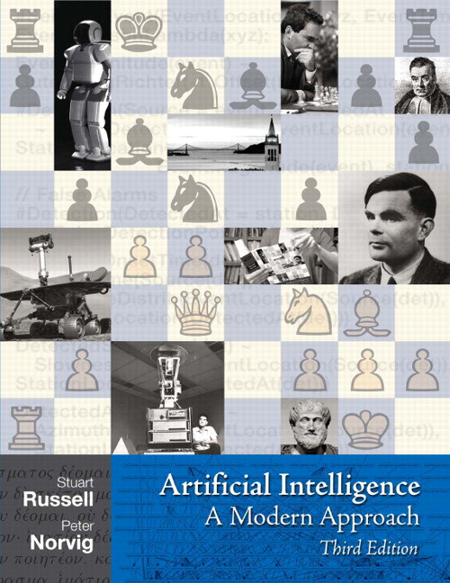
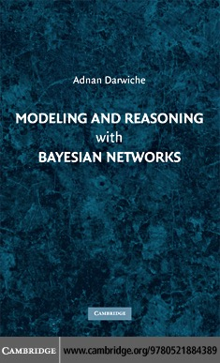
Literaturhinweise
Inhalte dieses Themenblocks werden in den folgenden
Kapiteln der Vorlesungsbücher behandelt
AIMA(de)
  Kap. 15.2: Inferenz in temporalen Modellen
  Kap. 15.3: Hidden-Markov-Modelle
  Kap. 15.5: Dynamische Bayes Netze
PGM
  Kap. 6.2: Zeitliche Modelle
  Kap. 15.2: Inferenz in zeitlichen Modellen
Wer gerne ein anderes Buch ausprobieren möchte (Fokus auf BNs):
  Adnan Darwiche, Modelling and Reasoning with Bayesian Networks, 2009.

Slide 5
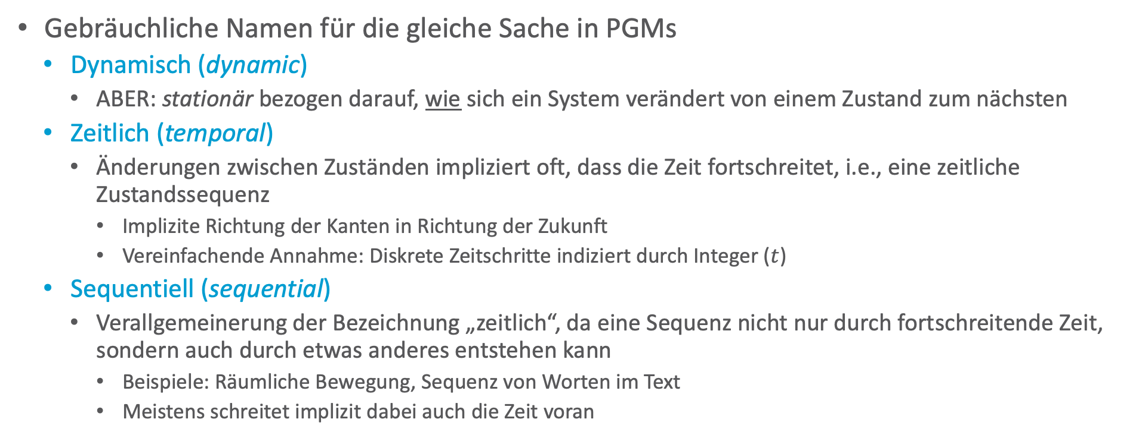
Bemerkung zu Namenskonventionen
Gebräuchliche Namen für die gleiche Sache in PGMs
  Dynamisch (dynamic)
    ABER: stationär bezogen darauf, wie sich ein System verändert von einem Zustand zum nächsten
  Zeitlich (temporal)
    Änderungen zwischen Zuständen impliziert oft, dass die Zeit fortschreitet, i.e., eine zeitliche Zustandssequenz
      Implizite Richtung der Kanten in Richtung der Zukunft
      Vereinfachende Annahme: Diskrete Zeitschritte indiziert durch Integer ($t$)
  Sequentiell (sequential)
    Verallgemeinerung der Bezeichnung „zeitlich“, da eine Sequenz nicht nur durch fortschreitende Zeit, sondern auch durch etwas anderes entstehen kann
      Beispiele: Räumliche Bewegung, Sequenz von Worten im Text
      Meistens schreitet implizit dabei auch die Zeit voran

Slide 6
Überblick: 6. Sequentielle PGMs und Inferenz
Sequentielle PGMs
  Templates, dynamische BNs, dynamische Faktormodelle, Hidden Markov Modelle; Semantik
  Inferenzaufgaben: Wahrscheinlichkeitsanfragen (Filtering, Prediction, Hindsight), Zustandsanfragen (MPE, MAP)
Sequentielle Inferenz
  Naïve Inferenz mittels Ausrollen, Interface Algorithmus, Komplexität, Approximationen
Spezialfall Hidden-Markov-Modelle
  Viterbi-Algorithmus für MPEs
  Anfragebeantwortung durch Matrixoperationen
  Baum-Welch-Algorithmus zum Lernen

Slide 7
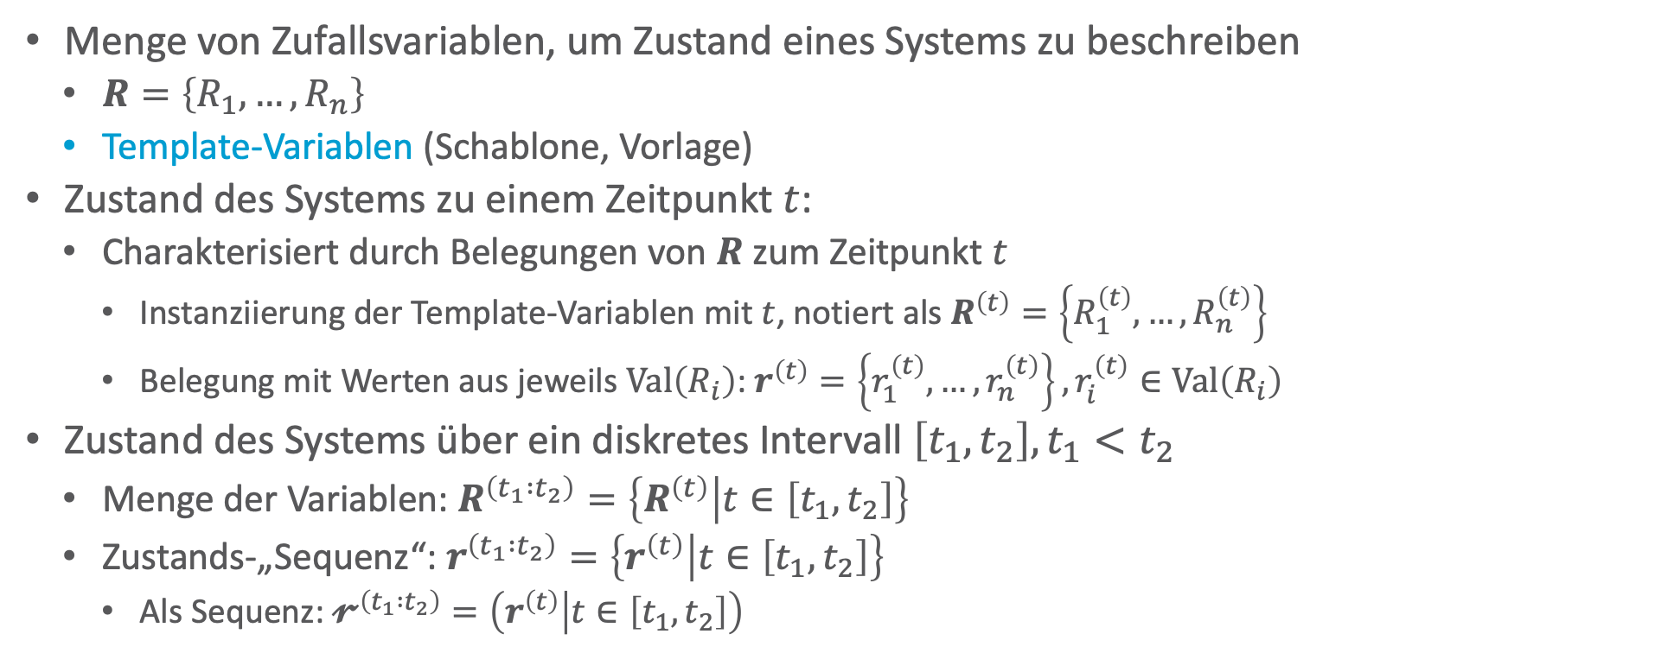
Zustand eines Systems über die Zeit
Menge von Zufallsvariablen, um Zustand eines Systems zu beschreiben
  $R=\left\{R_{1},…,R_{n}\right\}$
  Template-Variablen (Schablone, Vorlage)
Zustand des Systems zu einem Zeitpunkt $t$:
  Charakterisiert durch Belegungen von $R$ zum Zeitpunkt $t$
    Instanziierung der Template-Variablen mit $t$, notiert als $R^{\left(t\right)}=\left\{R_{1}^{\left(t\right)},…,R_{n}^{\left(t\right)}\right\}$
    Belegung mit Werten aus jeweils $Val\left(R_{i}\right)$: $r^{\left(t\right)}=\left\{r_{1}^{\left(t\right)},…,r_{n}^{\left(t\right)}\right\}, r_{i}^{\left(t\right)}∈Val\left(R_{i}\right)$
Zustand des Systems über ein diskretes Intervall $\left[t_{1},t_{2}\right],t_{1}<t_{2}$
  Menge der Variablen: $R^{\left(t_{1} :t_{2}\right)}=\left\{R^{\left(t\right)} | t∈\left[t_{1},t_{2}\right]\right\}$
  Zustands-„Sequenz“: $r^{\left(t_{1} :t_{2}\right)}=\left\{r^{\left(t\right)} | t∈\left[t_{1},t_{2}\right]\right\}$
    Als Sequenz: $𝓻^{\left(t_{1} :t_{2}\right)}=\left(r^{\left(t\right)} | t∈\left[t_{1},t_{2}\right]\right)$

Slide 8
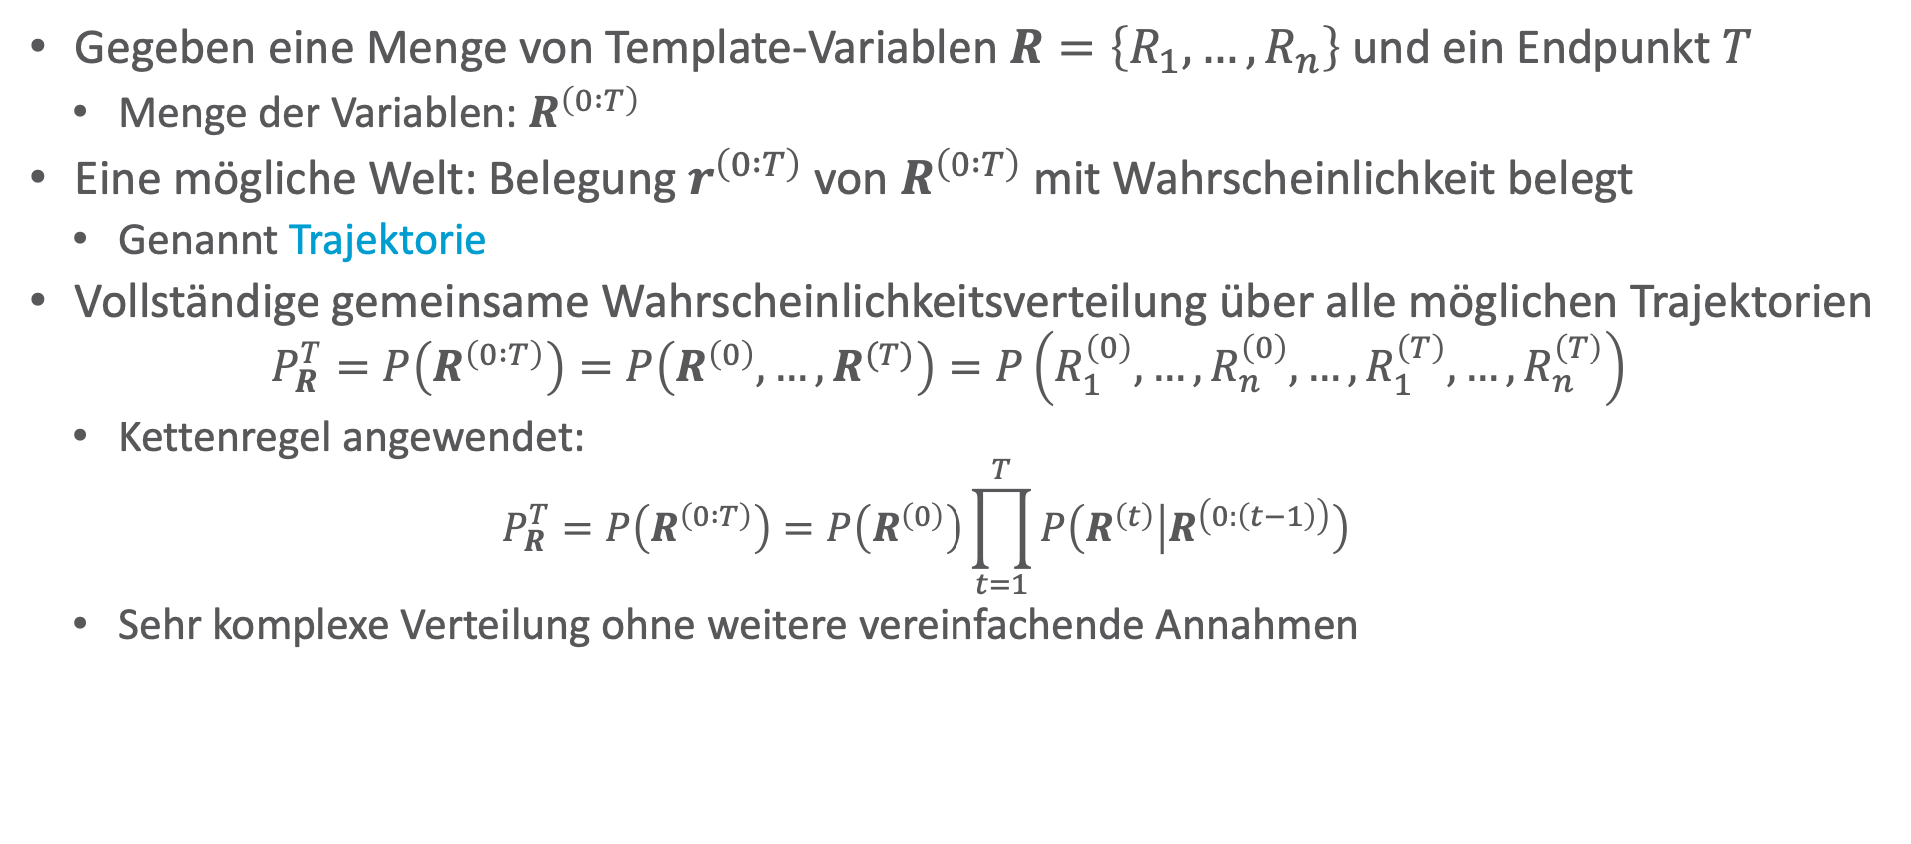
Zustand eines Systems über die Zeit
Gegeben eine Menge von Template-Variablen $R=\left\{R_{1},…,R_{n}\right\}$ und ein Endpunkt $T$
  Menge der Variablen: $R^{\left(0 :T\right)}$
Eine mögliche Welt: Belegung $r^{\left(0 :T\right)}$ von $R^{\left(0 :T\right)}$ mit Wahrscheinlichkeit belegt
  Genannt Trajektorie
Vollständige gemeinsame Wahrscheinlichkeitsverteilung über alle möglichen Trajektorien
  $$P_{R}^{T}=P\left(R^{\left(0 :T\right)}\right)=P\left(R^{\left(0\right)},…,R^{(T)}\right)=P\left(R_{1}^{\left(0\right)},…,R_{n}^{\left(0\right)},…,R_{1}^{\left(T\right)},…,R_{n}^{\left(T\right)}\right)$$
  Kettenregel angewendet:
    $$P_{R}^{T}=P\left(R^{\left(0 :T\right)}\right)=P\left(R^{\left(0\right)}\right)\prod_{t=1}^{T}{P\left(R^{\left(t\right)} | R^{\left(0:\left(t−1\right)\right)}\right)}$$
  Sehr komplexe Verteilung ohne weitere vereinfachende Annahmen

Slide 9


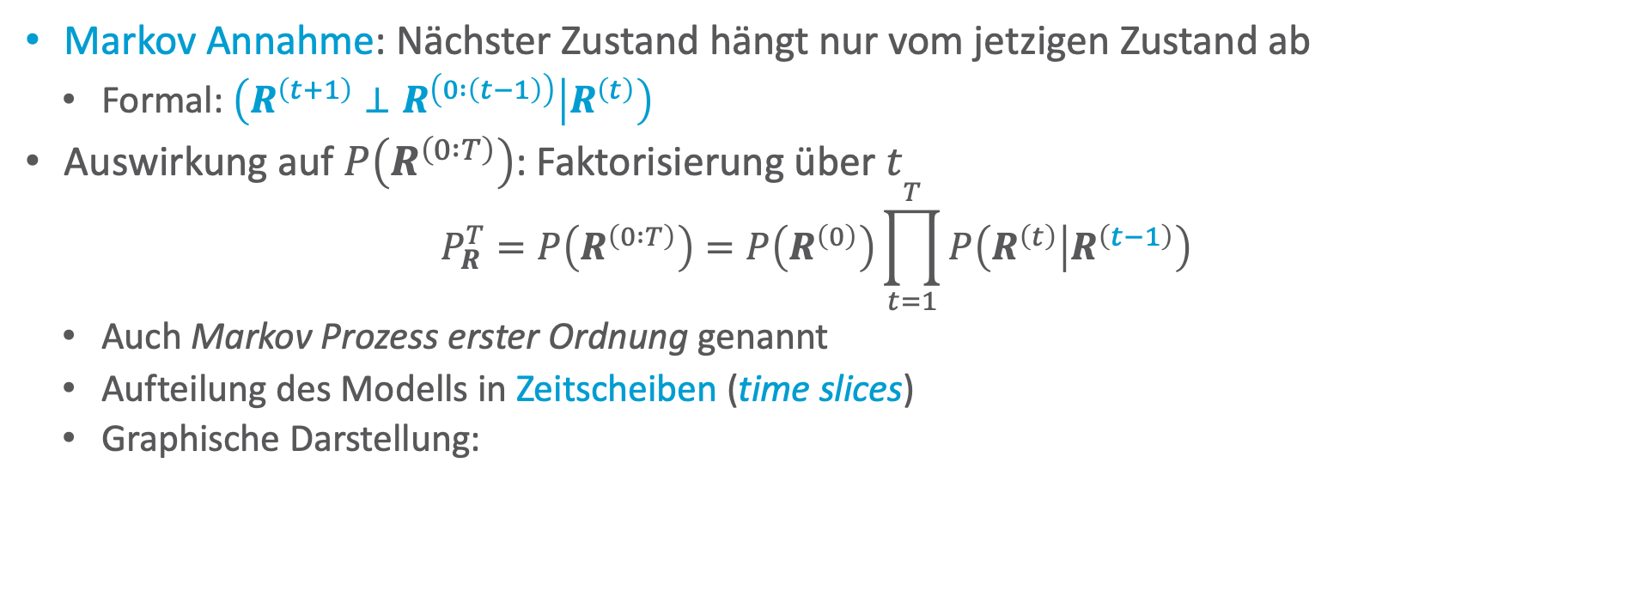



Vereinfachende Annahme 1: Markov Annahme
Markov Annahme: Nächster Zustand hängt nur vom jetzigen Zustand ab
  Formal: $\left(R^{\left(t+1\right)}⊥R^{\left(0 :\left(t−1\right)\right)} | R^{\left(t\right)}\right)$
Auswirkung auf $P\left(R^{\left(0 :T\right)}\right)$: Faktorisierung über $t$
  $$P_{R}^{T}=P\left(R^{\left(0 :T\right)}\right)=P\left(R^{\left(0\right)}\right)\prod_{t=1}^{T}{P\left(R^{\left(t\right)} | R^{\left(t−1\right)}\right)}$$
  Auch Markov Prozess erster Ordnung genannt
  Aufteilung des Modells in Zeitscheiben (time slices)
  Graphische Darstellung:
$$R^{\left(t−2\right)}$$
$$R^{\left(t−1\right)}$$
$$R^{\left(t\right)}$$
$$R^{\left(t+1\right)}$$
$$R^{\left(t+2\right)}$$

Slide 10


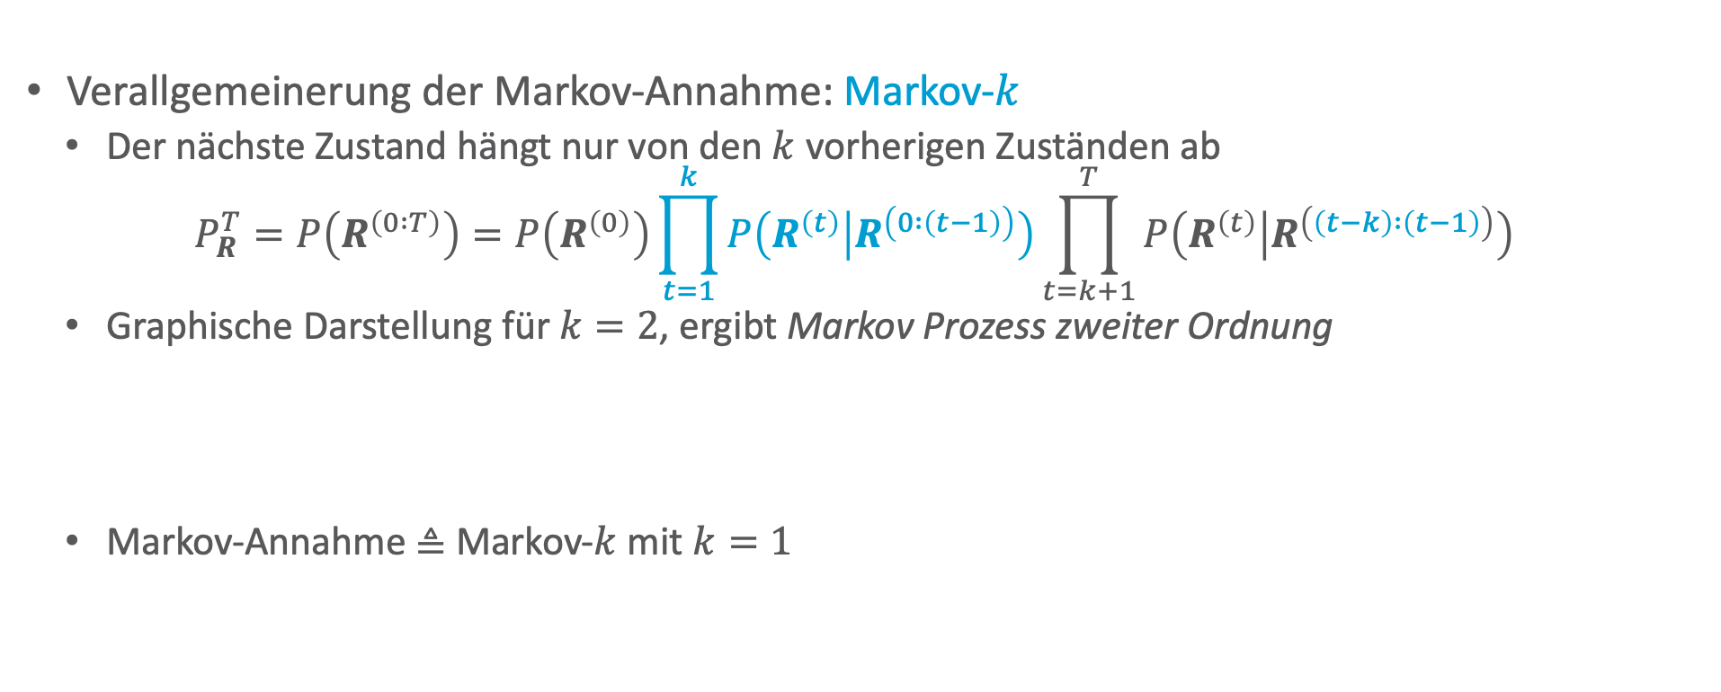



Vereinfachende Annahme 1: Markov Annahme
Verallgemeinerung der Markov-Annahme: Markov-$k$
  Der nächste Zustand hängt nur von den $k$ vorherigen Zuständen ab
  $$P_{R}^{T}=P\left(R^{\left(0 :T\right)}\right)=P\left(R^{\left(0\right)}\right)\prod_{t=1}^{k}{P\left(R^{\left(t\right)} | R^{\left(0 :\left(t−1\right)\right)}\right)}\prod_{t=k+1}^{T}{P\left(R^{\left(t\right)} | R^{\left(\left(t−k\right) :\left(t−1\right)\right)}\right)}$$
  Graphische Darstellung für $k=2$, ergibt Markov Prozess zweiter Ordnung
  Markov-Annahme ≜ Markov-$k$ mit $k=1$
$$R^{\left(t−2\right)}$$
$$R^{\left(t−1\right)}$$
$$R^{\left(t\right)}$$
$$R^{\left(t+1\right)}$$
$$R^{\left(t+2\right)}$$
$$R^{\left(t−2\right)}$$
$$R^{\left(t−1\right)}$$
$$R^{\left(t\right)}$$
$$R^{\left(t+1\right)}$$
$$R^{\left(t+2\right)}$$

Slide 11
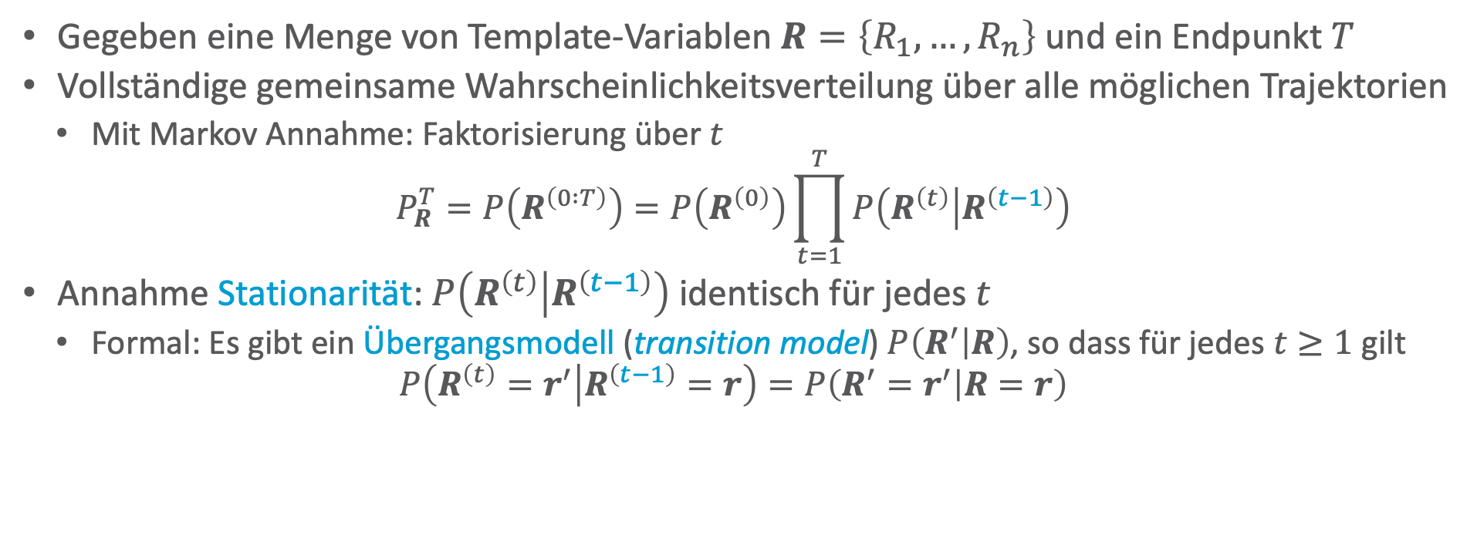
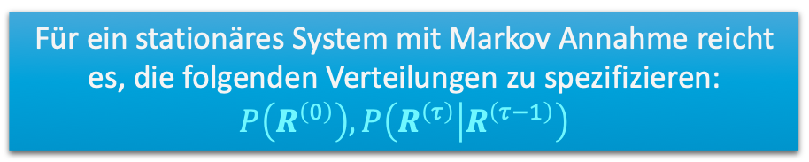
Vereinfachende Annahme 2: Stationäres System
Gegeben eine Menge von Template-Variablen $R=\left\{R_{1},…,R_{n}\right\}$ und ein Endpunkt $T$
Vollständige gemeinsame Wahrscheinlichkeitsverteilung über alle möglichen Trajektorien
  Mit Markov Annahme: Faktorisierung über $t$
  $$P_{R}^{T}=P\left(R^{\left(0 :T\right)}\right)=P\left(R^{\left(0\right)}\right)\prod_{t=1}^{T}{P\left(R^{\left(t\right)} | R^{\left(t−1\right)}\right)}$$
Annahme Stationarität: $P\left(R^{\left(t\right)} | R^{\left(t−1\right)}\right)$ identisch für jedes $t$
  Formal: Es gibt ein Übergangsmodell (transition model) $P\left(R^{′} | R\right)$, so dass für jedes $t≥1$ gilt
  $$P\left(R^{\left(t\right)}=r^{′} | R^{\left(t−1\right)}=r\right)=P\left(R^{′}=r^{′} | R=r\right)$$
Für ein stationäres System mit Markov Annahme reicht es, die folgenden Verteilungen zu spezifizieren: $P\left(R^{\left(0\right)}\right),P\left(R^{\left(τ\right)} | R^{\left(τ−1\right)}\right)$
Was ist das Problem hiermit?
Notes:
Kombinatorische Explosion

Slide 12











Beobachtbare und nicht beobachtbare Variablen
Menge der Zufallsvariablen $R$ lässt sich in der Regel in Evidenzvariablen $E$ (jeden Zeitschritt mit Evidenz belegt) und latente Variablen $V$ aufteilen
Verteilung ist dann, wie folgt, faktorisierbar:
  $$P_{R}^{T}=P\left(V^{\left(0 :T\right)},E^{\left(0 :T\right)}\right)=P\left(V^{\left(0\right)}\right)\prod_{t=1}^{T}{P\left(V^{\left(t\right)} | V^{\left(t−1\right)}\right)P\left(E^{\left(t\right)} | V^{\left(t\right)}\right)}$$
Was für Unabhängigkeiten herrschen hier?
Übergangsmodell
Sensormodell
$$V^{\left(t−2\right)}$$
$$V^{\left(t−1\right)}$$
$$V^{\left(t\right)}$$
$$V^{\left(t+1\right)}$$
$$V^{\left(t+2\right)}$$
$$E^{\left(t−2\right)}$$
$$E^{\left(t−1\right)}$$
$$E^{\left(t\right)}$$
$$E^{\left(t+1\right)}$$
$$E^{\left(t+2\right)}$$
Notes:
S Separator zwischen den Zeitscheiben
Evidenzen der unterschiedlichen Zeitschritte unabhängig voneinander gegeben S

Slide 13





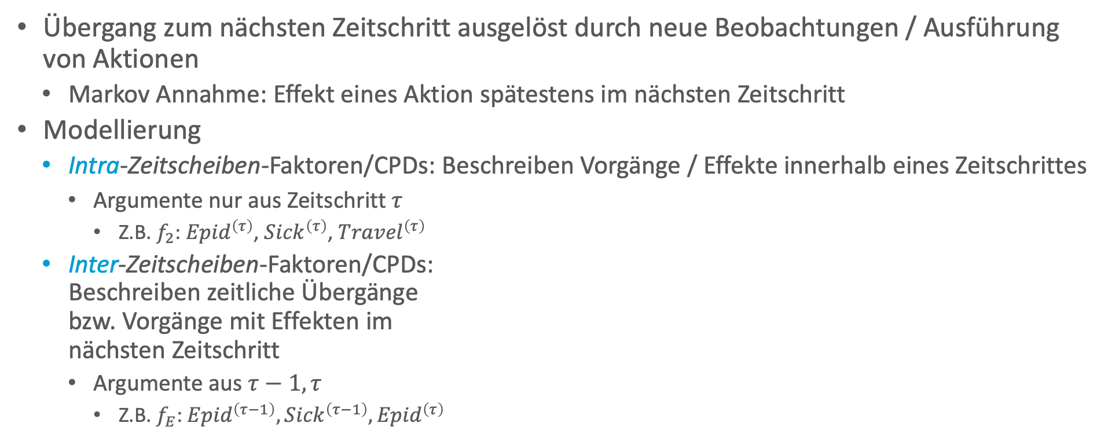








Allgemeine Faktorisierung für sequentielle Modelle
Übergang zum nächsten Zeitschritt ausgelöst durch neue Beobachtungen / Ausführung von Aktionen
  Markov Annahme: Effekt eines Aktion spätestens im nächsten Zeitschritt
Modellierung
  Intra-Zeitscheiben-Faktoren/CPDs: Beschreiben Vorgänge / Effekte innerhalb eines Zeitschrittes
    Argumente nur aus Zeitschritt $τ$
      Z.B. $f_{2}$: ${Epid}^{\left(τ\right)}$, ${Sick}^{\left(τ\right)}$, ${Travel}^{\left(τ\right)}$
  Inter-Zeitscheiben-Faktoren/CPDs:
  Beschreiben zeitliche Übergänge
  bzw. Vorgänge mit Effekten im
  nächsten Zeitschritt
    Argumente aus $τ−1,τ$
      Z.B. $f_{E}$: ${Epid}^{\left(τ−1\right)},{Sick}^{\left(τ−1\right)},{Epid}^{\left(τ\right)}$
$${Epid}^{\left(τ−1\right)}$$
$$f_{E}$$
$${Epid}^{\left(τ\right)}$$
$${Travel}^{\left(τ−1\right)}$$
$${Treat}^{\left(τ−1\right)}$$
$${Travel}^{\left(τ\right)}$$
$${Treat}^{\left(τ\right)}$$
$$f_{2}^{\left(τ−1\right)}$$
$$f_{3}^{\left(τ−1\right)}$$
$$f_{2}^{\left(τ\right)}$$
$$f_{3}^{\left(τ\right)}$$
$${Sick}^{\left(τ−1\right)}$$
$${Sick}^{\left(τ\right)}$$

Slide 14



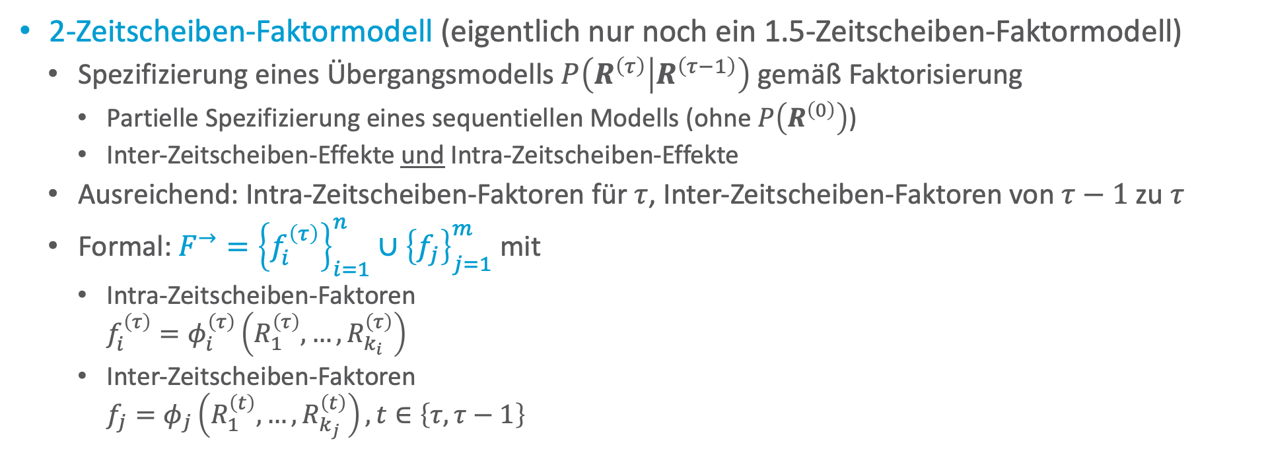



2-Zeitscheiben-Modelle & 1.5-Zeitscheiben-Modelle
2-Zeitscheiben-Faktormodell (eigentlich nur noch ein 1.5-Zeitscheiben-Faktormodell)
  Spezifizierung eines Übergangsmodells $P\left(R^{\left(τ\right)} | R^{\left(τ−1\right)}\right)$ gemäß Faktorisierung
    Partielle Spezifizierung eines sequentiellen Modells (ohne $P\left(R^{\left(0\right)}\right)$)
    Inter-Zeitscheiben-Effekte und Intra-Zeitscheiben-Effekte
  Ausreichend: Intra-Zeitscheiben-Faktoren für $τ$, Inter-Zeitscheiben-Faktoren von $τ−1$ zu $τ$
  Formal: $F^{→}={\left\{f_{i}^{\left(τ\right)}\right\}}_{i=1}^{n}∪{\left\{f_{j}\right\}}_{j=1}^{m}$ mit
    Intra-Zeitscheiben-Faktoren
    $f_{i}^{\left(τ\right)}=φ_{i}^{\left(τ\right)}\left(R_{1}^{\left(τ\right)},…,R_{k_{i}}^{\left(τ\right)}\right)$
    Inter-Zeitscheiben-Faktoren
    $f_{j}=φ_{j}\left(R_{1}^{\left(t\right)},…,R_{k_{j}}^{\left(t\right)}\right),t∈\left\{τ,τ−1\right\}$
$${Epid}^{\left(τ−1\right)}$$
$$f_{E}$$
$${Epid}^{\left(τ\right)}$$
$${Travel}^{\left(τ\right)}$$
$${Treat}^{\left(τ\right)}$$
$$f_{2}^{\left(τ\right)}$$
$$f_{3}^{\left(τ\right)}$$
$${Sick}^{\left(τ−1\right)}$$
$${Sick}^{\left(τ\right)}$$
Was für Unabhängigkeiten herrschen hier?

Slide 15



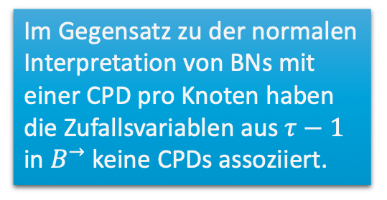












2-Zeitscheiben-Modelle & 1.5-Zeitscheiben-Modelle
In derselben Art können wir 2-Zeitscheiben-BNs bauen
2-Zeitscheiben-BN (eigentlich nur noch ein 1.5-Zeitscheiben-BN)
  $B^{→}={\left\{P\left(R_{i}^{\left(τ\right)} | Pa\left(R_{i}^{\left(τ\right)}\right)\right)\right\}}_{i=1}^{n}$ mit
    Für alle $R_{j}^{\left(t\right)}∈Pa\left(R_{i}^{\left(τ\right)}\right)$ gilt $t∈\left\{τ,τ−1\right\}$
$${Weather}^{\left(τ−1\right)}$$
$${Weather}^{\left(τ\right)}$$
$$P\left(W^{\left(τ\right)} | W^{\left(τ−1\right)}\right)$$
$${Velocity}^{\left(τ−1\right)}$$
$${Velocity}^{\left(τ\right)}$$
$$P\left(V^{\left(τ\right)} | W^{\left(τ−1\right)},V^{\left(τ−1\right)}\right)$$
Im Gegensatz zu der normalen Interpretation von BNs mit einer CPD pro Knoten haben die Zufallsvariablen aus $τ−1$ in $B^{→}$ keine CPDs assoziiert.
$${Location}^{\left(τ−1\right)}$$
$${Location}^{\left(τ\right)}$$
$$P\left(L^{\left(τ\right)} | V^{\left(τ−1\right)},L^{\left(τ−1\right)}\right)$$
$${Failure}^{\left(τ−1\right)}$$
$${Failure}^{\left(τ\right)}$$
$$P\left(F^{\left(τ\right)} | W^{\left(τ−1\right)},F^{\left(τ−1\right)}\right)$$
$${Obs}^{\left(τ\right)}$$
$$P\left(O^{\left(τ\right)} | L^{\left(τ\right)},F^{\left(τ\right)}\right)$$
Beispiel aus PGM, S. 203

Slide 16
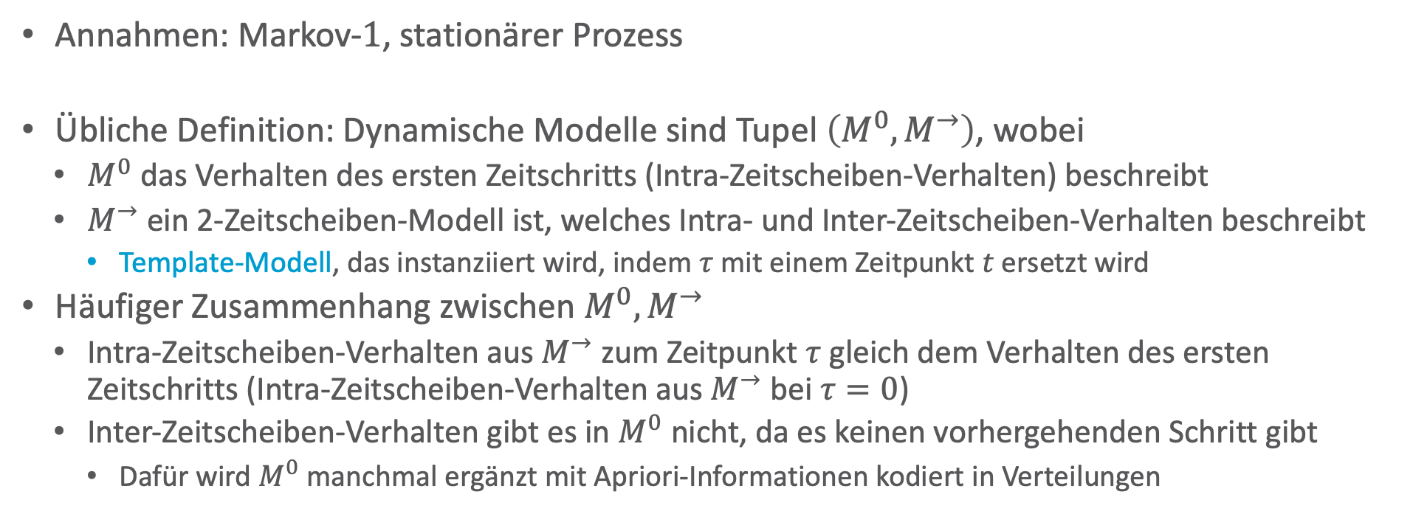
Dynamische Modelle
Annahmen: Markov-$1$, stationärer Prozess
Übliche Definition: Dynamische Modelle sind Tupel $\left(M^{0},M^{→}\right)$, wobei
  $M^{0}$ das Verhalten des ersten Zeitschritts (Intra-Zeitscheiben-Verhalten) beschreibt
  $M^{→}$ ein 2-Zeitscheiben-Modell ist, welches Intra- und Inter-Zeitscheiben-Verhalten beschreibt
    Template-Modell, das instanziiert wird, indem $τ$ mit einem Zeitpunkt $t$ ersetzt wird
Häufiger Zusammenhang zwischen $M^{0},M^{→}$
  Intra-Zeitscheiben-Verhalten aus $M^{→}$ zum Zeitpunkt $τ$ gleich dem Verhalten des ersten Zeitschritts (Intra-Zeitscheiben-Verhalten aus $M^{→}$ bei $τ=0$)
  Inter-Zeitscheiben-Verhalten gibt es in $M^{0}$ nicht, da es keinen vorhergehenden Schritt gibt
    Dafür wird $M^{0}$ manchmal ergänzt mit Apriori-Informationen kodiert in Verteilungen

Slide 17


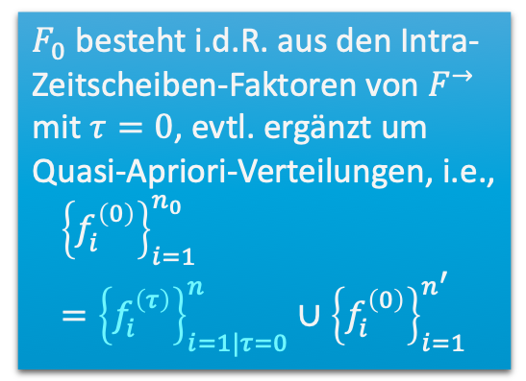

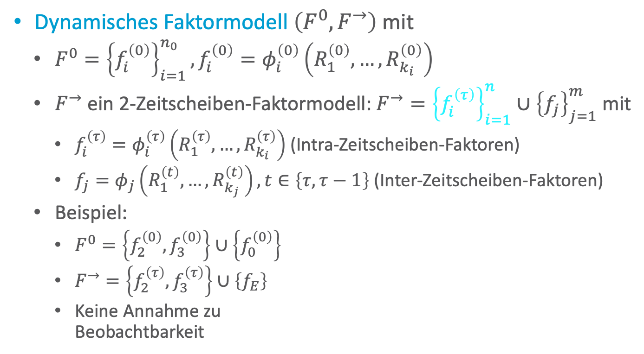






Dynamische Faktormodelle
Dynamisches Faktormodell $\left(F^{0},F^{→}\right)$ mit
  $F^{0}={\left\{f_{i}^{\left(0\right)}\right\}}_{i=1}^{n_{0}},f_{i}^{\left(0\right)}=φ_{i}^{\left(0\right)}\left(R_{1}^{\left(0\right)},…,R_{k_{i}}^{\left(0\right)}\right)$
  $F^{→}$ ein 2-Zeitscheiben-Faktormodell: $F^{→}={\left\{f_{i}^{\left(τ\right)}\right\}}_{i=1}^{n}∪{\left\{f_{j}\right\}}_{j=1}^{m}$ mit
    $f_{i}^{\left(τ\right)}=φ_{i}^{\left(τ\right)}\left(R_{1}^{\left(τ\right)},…,R_{k_{i}}^{\left(τ\right)}\right)$ (Intra-Zeitscheiben-Faktoren)
    $f_{j}=φ_{j}\left(R_{1}^{\left(t\right)},…,R_{k_{j}}^{\left(t\right)}\right),t∈\left\{τ,τ−1\right\}$ (Inter-Zeitscheiben-Faktoren)
  Beispiel:
    $F^{0}=\left\{f_{2}^{\left(0\right)},f_{3}^{\left(0\right)}\right\}∪\left\{f_{0}^{\left(0\right)}\right\}$
    $F^{→}=\left\{f_{2}^{\left(τ\right)},f_{3}^{\left(τ\right)}\right\}∪\left\{f_{E}\right\}$
    Keine Annahme zu
    Beobachtbarkeit
  $F_{0}$ besteht i.d.R. aus den Intra-Zeitscheiben-Faktoren von $F^{→}$ mit $τ=0$, evtl. ergänzt um Quasi-Apriori-Verteilungen, i.e.,
  $${\left\{f_{i}^{\left(0\right)}\right\}}_{i=1}^{n_{0}}={\left\{f_{i}^{\left(τ\right)}\right\}}_{i=1|τ=0}^{n}∪{\left\{f_{i}^{\left(0\right)}\right\}}_{i=1}^{n^{′}}$$
$${Epid}^{\left(0\right)}$$
$${Epid}^{\left(τ−1\right)}$$
$$f_{E}$$
$${Epid}^{\left(τ\right)}$$
$$f_{0}^{\left(0\right)}$$
$${Travel}^{\left(0\right)}$$
$${Treat}^{\left(0\right)}$$
$${Travel}^{\left(τ\right)}$$
$${Treat}^{\left(τ\right)}$$
$$f_{2}^{\left(0\right)}$$
$$f_{3}^{\left(0\right)}$$
$$f_{2}^{\left(τ\right)}$$
$$f_{3}^{\left(τ\right)}$$
$${Sick}^{\left(0\right)}$$
$${Sick}^{\left(τ−1\right)}$$
$${Sick}^{\left(τ\right)}$$

Slide 18


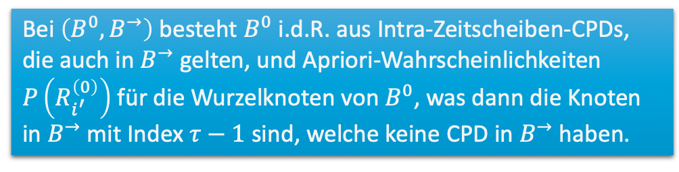


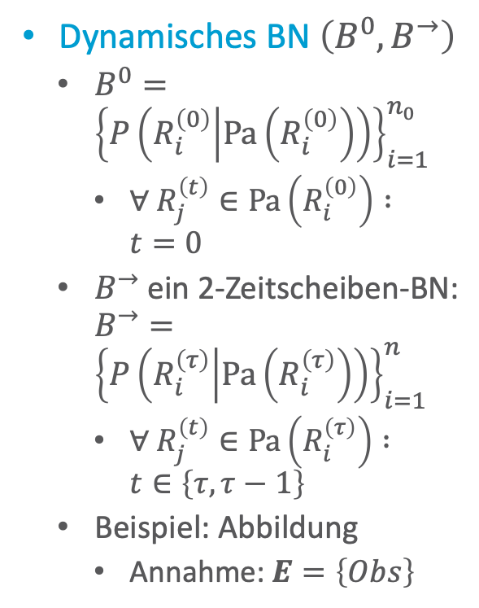







Dynamisches BN (DBN)
  Bei $\left(B^{0},B^{→}\right)$ besteht $B^{0}$ i.d.R. aus Intra-Zeitscheiben-CPDs, die auch in $B^{→}$ gelten, und Apriori-Wahrscheinlichkeiten $P\left(R_{i^{′}}^{\left(0\right)}\right)$ für die Wurzelknoten von $B^{0}$, was dann die Knoten in $B^{→}$ mit Index $τ−1$ sind, welche keine CPD in $B^{→}$ haben.
Dynamisches BN $\left(B^{0},B^{→}\right)$
  $B^{0}={\left\{P\left(R_{i}^{\left(0\right)} | Pa\left(R_{i}^{\left(0\right)}\right)\right)\right\}}_{i=1}^{n_{0}}$
    $∀ R_{j}^{\left(t\right)}∈Pa\left(R_{i}^{\left(0\right)}\right) :$
    $t=0$
  $B^{→}$ ein 2-Zeitscheiben-BN: $B^{→}={\left\{P\left(R_{i}^{\left(τ\right)} | Pa\left(R_{i}^{\left(τ\right)}\right)\right)\right\}}_{i=1}^{n}$
    $∀ R_{j}^{\left(t\right)}∈Pa\left(R_{i}^{\left(τ\right)}\right) :$
    $t∈\left\{τ,τ−1\right\}$
  Beispiel: Abbildung
    Annahme: $E=\left\{Obs\right\}$
$${Weather}^{\left(0\right)}$$
$${Weather}^{\left(τ−1\right)}$$
$${Weather}^{\left(τ\right)}$$
$$P\left(W^{\left(0\right)}\right)$$
$$P\left(W^{\left(τ\right)} | W^{\left(τ−1\right)}\right)$$
$${Velocity}^{\left(0\right)}$$
$${Velocity}^{\left(τ−1\right)}$$
$${Velocity}^{\left(τ\right)}$$
$$P\left(V^{\left(0\right)}\right)$$
$$P\left(V^{\left(τ\right)} | W^{\left(τ−1\right)},V^{\left(τ−1\right)}\right)$$
$${Location}^{\left(0\right)}$$
$${Location}^{\left(τ−1\right)}$$
$${Location}^{\left(τ\right)}$$
$$P\left(L^{\left(0\right)}\right)$$
$$P\left(L^{\left(τ\right)} | V^{\left(τ−1\right)},L^{\left(τ−1\right)}\right)$$
$${Failure}^{\left(0\right)}$$
$${Failure}^{\left(τ−1\right)}$$
$${Failure}^{\left(τ\right)}$$
$$P\left(F^{\left(0\right)}\right)$$
$${Obs}^{\left(0\right)}$$
$$P\left(F^{\left(τ\right)} | W^{\left(τ−1\right)},F^{\left(τ−1\right)}\right)$$
$${Obs}^{\left(τ\right)}$$
$$P\left(O^{\left(0\right)} | L^{\left(0\right)},F^{\left(0\right)}\right)$$
$$P\left(O^{\left(τ\right)} | L^{\left(τ\right)},F^{\left(τ\right)}\right)$$
Kevin Murphy: Dynamic Bayesian Networks: Representation, Inference and Learning. Dissertation, University of California, Berkeley, 2022.

Slide 19


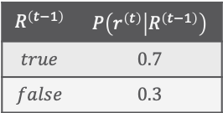
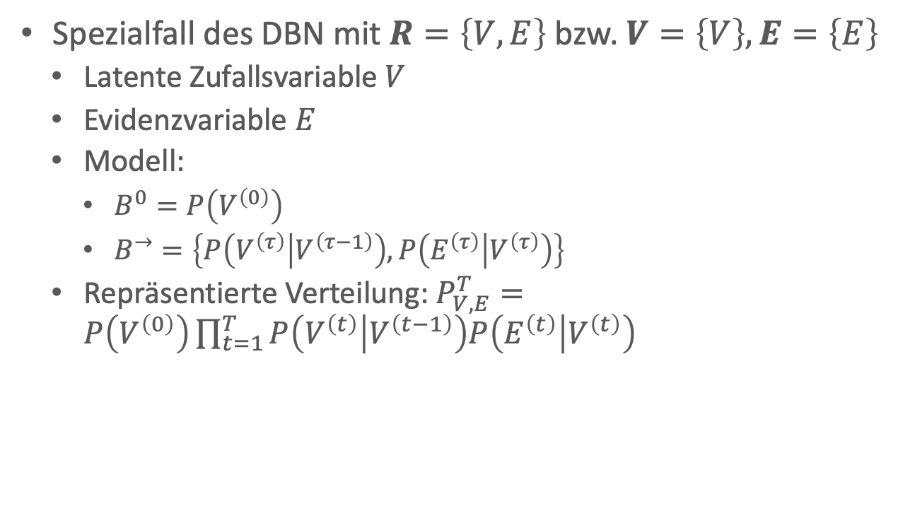


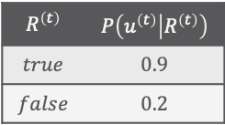










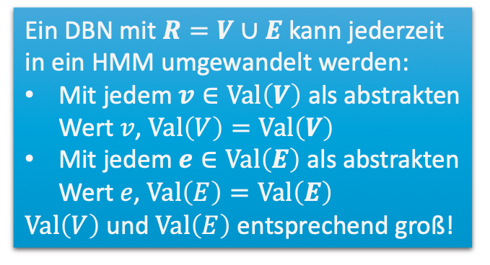
Hidden Markov Modell (HMM)
Ein DBN mit $R=V∪E$ kann jederzeit in ein HMM umgewandelt werden:
Mit jedem $v∈Val\left(V\right)$ als abstrakten Wert $v$, $Val\left(V\right)=Val\left(V\right)$
Mit jedem $e∈Val\left(E\right)$ als abstrakten Wert $e$, $Val\left(E\right)=Val\left(E\right)$
$Val\left(V\right)$ und $Val\left(E\right)$ entsprechend groß!
Spezialfall des DBN mit $R=\left\{V,E\right\}$ bzw. $V=\left\{V\right\},E=\left\{E\right\}$
  Latente Zufallsvariable $V$
  Evidenzvariable $E$
  Modell:
    $B^{0}=P\left(V^{\left(0\right)}\right)$
    $B^{→}=\left\{P\left(V^{\left(τ\right)} | V^{\left(τ−1\right)}\right),P\left(E^{\left(τ\right)} | V^{\left(τ\right)}\right)\right\}$
  Repräsentierte Verteilung: $P_{V,E}^{T}=P\left(V^{\left(0\right)}\right)\prod_{t=1}^{T}{P\left(V^{\left(t\right)} | V^{\left(t−1\right)}\right)P\left(E^{\left(t\right)} | V^{\left(t\right)}\right)}$
$${Rain}^{\left(0\right)}$$
$$P\left(r^{\left(0\right)}\right)$$
$$0.5$$
$$R^{\left(t−1\right)}$$ | $$P\left(r^{\left(t\right)} | R^{\left(t−1\right)}\right)$$
$$true$$ | $$0.7$$
$$false$$ | $$0.3$$
$${Rain}^{\left(t\right)}$$
$$V^{\left(t−2\right)}$$
$$V^{\left(t−1\right)}$$
$$V^{\left(t\right)}$$
$$V^{\left(t+1\right)}$$
$$V^{\left(t+2\right)}$$
$${Umbrella}^{\left(t\right)}$$
$$R^{\left(t\right)}$$ | $$P\left(u^{\left(t\right)} | R^{\left(t\right)}\right)$$
$$true$$ | $$0.9$$
$$false$$ | $$0.2$$
$$E^{\left(t−2\right)}$$
$$E^{\left(t−1\right)}$$
$$E^{\left(t\right)}$$
$$E^{\left(t+1\right)}$$
$$E^{\left(t+2\right)}$$
Notes:
DBN von vorheriger Folie: V als Konglomerat aus Weather, Velocity, Location, Failure, 2^4 abstrakte Domänenwerte, die für 0000 bis 1111 stehen, E = Obs

Slide 20
Topic Modellierung über die Zeit: Dynamic Topic Modell
Corpus in Zeitscheiben einteilen (z.B. pro Jahr)
Annahme: Innerhalb einer Zeitscheibe, aus einem LDA Modell generiert
Erlaube, dass sich Topic-Verteilungen von einer Zeitscheibe zur nächsten verändern
Abbildungen: David Blei, Modelling Science

Slide 21
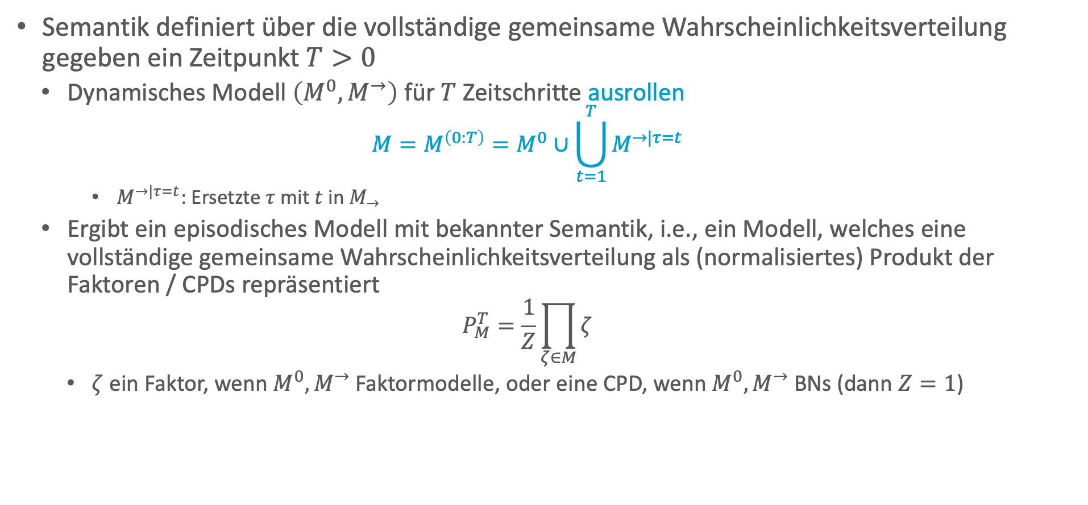
Semantik
Semantik definiert über die vollständige gemeinsame Wahrscheinlichkeitsverteilung gegeben ein Zeitpunkt $T>0$
  Dynamisches Modell $\left(M^{0},M^{→}\right)$ für $T$ Zeitschritte ausrollen
    $$M=M^{\left(0:T\right)}=M^{0}∪\bigcup_{t=1}^{T}{M^{→|τ=t}}$$
      $M^{→|τ=t}$: Ersetzte $τ$ mit $t$ in $M_{→}$
  Ergibt ein episodisches Modell mit bekannter Semantik, i.e., ein Modell, welches eine vollständige gemeinsame Wahrscheinlichkeitsverteilung als (normalisiertes) Produkt der Faktoren / CPDs repräsentiert
    $$P_{M}^{T}=\frac{1}{Z}\prod_{ζ∈M}{ζ}$$
    $ζ$ ein Faktor, wenn $M^{0},M^{→}$ Faktormodelle, oder eine CPD, wenn $M^{0},M^{→}$ BNs (dann $Z=1$)

Slide 22
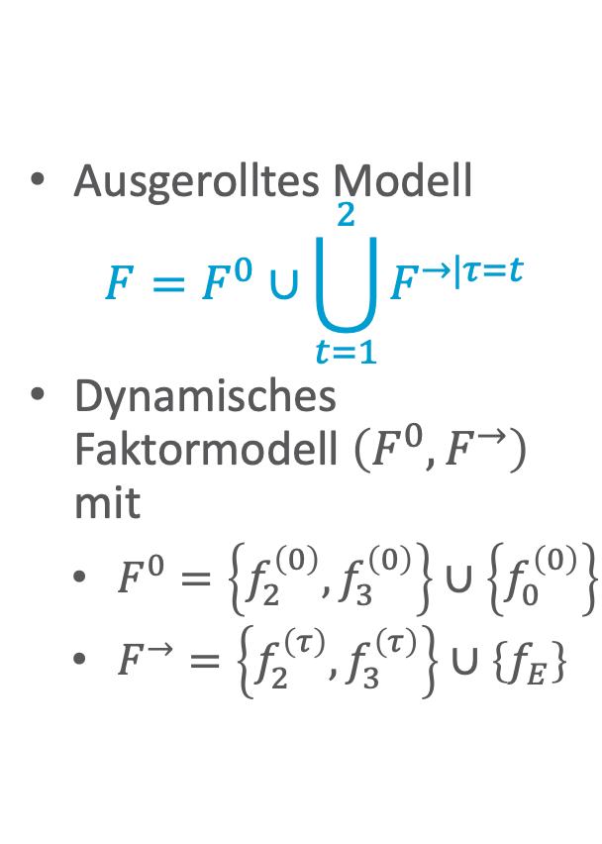
Ausrollen: Beispiel – $T=2$
Ausgerolltes Modell
$$F=F^{0}∪\bigcup_{t=1}^{2}{F^{→|τ=t}}$$
Dynamisches Faktormodell $\left(F^{0},F^{→}\right)$ mit
  $F^{0}=\left\{f_{2}^{\left(0\right)},f_{3}^{\left(0\right)}\right\}∪\left\{f_{0}^{\left(0\right)}\right\}$
  $F^{→}=\left\{f_{2}^{\left(τ\right)},f_{3}^{\left(τ\right)}\right\}∪\left\{f_{E}\right\}$
$${Epid}^{\left(0\right)}$$
$${Epid}^{\left(τ−1\right)}$$
$$f_{E}$$
$${Epid}^{\left(τ\right)}$$
$$f_{0}^{\left(0\right)}$$
$${Travel}^{\left(0\right)}$$
$${Treat}^{\left(0\right)}$$
$${Travel}^{\left(τ\right)}$$
$${Treat}^{\left(τ\right)}$$
$$f_{2}^{\left(0\right)}$$
$$f_{3}^{\left(0\right)}$$
$$f_{2}^{\left(τ\right)}$$
$$f_{3}^{\left(τ\right)}$$
$${Sick}^{\left(0\right)}$$
$${Sick}^{\left(τ−1\right)}$$
$${Sick}^{\left(τ\right)}$$

Slide 23








Ausrollen: Beispiel – $T=2,t=0$
Ausgerolltes Modell
$$F=F^{0}∪\bigcup_{t=1}^{2}{F^{→|τ=t}}$$
Dynamisches Faktormodell $\left(F^{0},F^{→}\right)$ mit
  $F^{0}=\left\{f_{2}^{\left(0\right)},f_{3}^{\left(0\right)}\right\}∪\left\{f_{0}^{\left(0\right)}\right\}$
  $F^{→}=\left\{f_{2}^{\left(τ\right)},f_{3}^{\left(τ\right)}\right\}∪\left\{f_{E}\right\}$
$$F=\left\{f_{2}^{\left(0\right)},f_{3}^{\left(0\right)}\right\}∪\left\{f_{0}^{\left(0\right)}\right\} ∪…$$
$$f_{0}^{\left(0\right)}$$
$${Epid}^{\left(0\right)}$$
$${Travel}^{\left(0\right)}$$
$${Treat}^{\left(0\right)}$$
$$f_{2}^{\left(0\right)}$$
$$f_{3}^{\left(0\right)}$$
$${Sick}^{\left(0\right)}$$
$${Epid}^{\left(0\right)}$$
$${Epid}^{\left(τ−1\right)}$$
$$f_{E}$$
$${Epid}^{\left(τ\right)}$$
$$f_{0}^{\left(0\right)}$$
$${Travel}^{\left(0\right)}$$
$${Treat}^{\left(0\right)}$$
$${Travel}^{\left(τ\right)}$$
$${Treat}^{\left(τ\right)}$$
$$f_{2}^{\left(0\right)}$$
$$f_{3}^{\left(0\right)}$$
$$f_{2}^{\left(τ\right)}$$
$$f_{3}^{\left(τ\right)}$$
$${Sick}^{\left(0\right)}$$
$${Sick}^{\left(τ−1\right)}$$
$${Sick}^{\left(τ\right)}$$

Slide 24















Ausrollen: Beispiel – $T=2,t=1$
Ausgerolltes Modell
$$F=F^{0}∪\bigcup_{t=1}^{2}{F^{→|τ=t}}$$
Dynamisches Faktormodell $\left(F^{0},F^{→}\right)$ mit
  $F^{0}=\left\{f_{2}^{\left(0\right)},f_{3}^{\left(0\right)}\right\}∪\left\{f_{0}^{\left(0\right)}\right\}$
  $F^{→}=\left\{f_{2}^{\left(τ\right)},f_{3}^{\left(τ\right)}\right\}∪\left\{f_{E}\right\}$
$$F=\left\{f_{2}^{\left(0\right)},f_{3}^{\left(0\right)}\right\}∪\left\{f_{0}^{\left(0\right)}\right\} ∪ \left\{f_{2}^{\left(1\right)},f_{3}^{\left(1\right)}\right\}∪\left\{f_{E}\right\} ∪…$$
$${Epid}^{\left(0\right)}$$
$$f_{E}$$
$${Epid}^{\left(1\right)}$$
$$f_{0}^{\left(0\right)}$$
$${Travel}^{\left(0\right)}$$
$${Treat}^{\left(0\right)}$$
$${Travel}^{\left(1\right)}$$
$${Treat}^{\left(1\right)}$$
$$f_{2}^{\left(0\right)}$$
$$f_{3}^{\left(0\right)}$$
$$f_{2}^{\left(1\right)}$$
$$f_{3}^{\left(1\right)}$$
$${Sick}^{\left(0\right)}$$
$${Sick}^{\left(1\right)}$$
$${Epid}^{\left(0\right)}$$
$${Epid}^{\left(1−1\right)}$$
$$f_{E}$$
$${Epid}^{\left(1\right)}$$
$$f_{0}^{\left(0\right)}$$
$${Travel}^{\left(0\right)}$$
$${Treat}^{\left(0\right)}$$
$${Travel}^{\left(1\right)}$$
$${Treat}^{\left(1\right)}$$
$$f_{2}^{\left(0\right)}$$
$$f_{3}^{\left(0\right)}$$
$$f_{2}^{\left(1\right)}$$
$$f_{3}^{\left(1\right)}$$
$${Sick}^{\left(0\right)}$$
$${Sick}^{\left(1−1\right)}$$
$${Sick}^{\left(1\right)}$$

Slide 25























Ausrollen: Beispiel – $T=2,t=2$
Ausgerolltes Modell
$$F=F^{0}∪\bigcup_{t=1}^{2}{F^{→|τ=t}}$$
Dynamisches Faktormodell $\left(F^{0},F^{→}\right)$ mit
  $F^{0}=\left\{f_{2}^{\left(0\right)},f_{3}^{\left(0\right)}\right\}∪\left\{f_{0}^{\left(0\right)}\right\}$
  $F^{→}=\left\{f_{2}^{\left(τ\right)},f_{3}^{\left(τ\right)}\right\}∪\left\{f_{E}\right\}$
$$F=\left\{f_{2}^{\left(0\right)},f_{3}^{\left(0\right)}\right\}∪\left\{f_{0}^{\left(0\right)}\right\} ∪ \left\{f_{2}^{\left(1\right)},f_{3}^{\left(1\right)}\right\}∪\left\{f_{E}\right\} ∪ \left\{f_{2}^{\left(2\right)},f_{3}^{\left(2\right)}\right\}∪\left\{f_{E}\right\}$$
$${Epid}^{\left(0\right)}$$
$$f_{E}$$
$${Epid}^{\left(1\right)}$$
$$f_{E}$$
$${Epid}^{\left(2\right)}$$
$$f_{0}^{\left(0\right)}$$
$${Travel}^{\left(0\right)}$$
$${Treat}^{\left(0\right)}$$
$${Travel}^{\left(1\right)}$$
$${Treat}^{\left(1\right)}$$
$${Travel}^{\left(2\right)}$$
$${Treat}^{\left(2\right)}$$
$$f_{2}^{\left(0\right)}$$
$$f_{3}^{\left(0\right)}$$
$$f_{2}^{\left(1\right)}$$
$$f_{3}^{\left(1\right)}$$
$$f_{2}^{\left(2\right)}$$
$$f_{3}^{\left(2\right)}$$
$${Sick}^{\left(0\right)}$$
$${Sick}^{\left(1\right)}$$
$${Sick}^{\left(2\right)}$$
$${Epid}^{\left(0\right)}$$
$${Epid}^{\left(2−1\right)}$$
$$f_{E}$$
$${Epid}^{\left(2\right)}$$
$$f_{0}^{\left(0\right)}$$
$${Travel}^{\left(0\right)}$$
$${Treat}^{\left(0\right)}$$
$${Travel}^{\left(2\right)}$$
$${Treat}^{\left(2\right)}$$
$$f_{2}^{\left(0\right)}$$
$$f_{3}^{\left(0\right)}$$
$$f_{2}^{\left(2\right)}$$
$$f_{3}^{\left(2\right)}$$
$${Sick}^{\left(0\right)}$$
$${Sick}^{\left(2−1\right)}$$
$${Sick}^{\left(2\right)}$$

Slide 26

Ausrollen: Beispiel – $T=2$, Semantik
Ein Blick auf die Unabhängigkeiten
Ausgerolltes Modell
$$F=F^{0}∪\bigcup_{t=1}^{2}{F^{→|τ=t}}$$
Dynamisches Faktormodell $\left(F^{0},F^{→}\right)$ mit
  $F^{0}=\left\{f_{2}^{\left(0\right)},f_{3}^{\left(0\right)}\right\}∪\left\{f_{0}^{\left(0\right)}\right\}$
  $F^{→}=\left\{f_{2}^{\left(τ\right)},f_{3}^{\left(τ\right)}\right\}∪\left\{f_{E}\right\}$
$$F=\left\{f_{2}^{\left(0\right)},f_{3}^{\left(0\right)}\right\}∪\left\{f_{0}^{\left(0\right)}\right\} ∪ \left\{f_{2}^{\left(1\right)},f_{3}^{\left(1\right)}\right\}∪\left\{f_{E}\right\} ∪ \left\{f_{2}^{\left(2\right)},f_{3}^{\left(2\right)}\right\}∪\left\{f_{E}\right\}$$
$${Epid}^{\left(0\right)}$$
$$f_{E}$$
$${Epid}^{\left(1\right)}$$
$$f_{E}$$
$${Epid}^{\left(2\right)}$$
$$f_{0}^{\left(0\right)}$$
$${Travel}^{\left(0\right)}$$
$${Treat}^{\left(0\right)}$$
$${Travel}^{\left(1\right)}$$
$${Treat}^{\left(1\right)}$$
$${Travel}^{\left(2\right)}$$
$${Treat}^{\left(2\right)}$$
$$f_{2}^{\left(0\right)}$$
$$f_{3}^{\left(0\right)}$$
$$f_{2}^{\left(1\right)}$$
$$f_{3}^{\left(1\right)}$$
$$f_{2}^{\left(2\right)}$$
$$f_{3}^{\left(2\right)}$$
$${Sick}^{\left(0\right)}$$
$${Sick}^{\left(1\right)}$$
$${Sick}^{\left(2\right)}$$
$$P_{F}^{T}=\frac{1}{Z}\prod_{f∈F}{f}=\frac{1}{Z}φ_{2}^{\left(0\right)}\left(E^{\left(0\right)},S^{\left(0\right)},{Tl}^{\left(0\right)}\right)∙φ_{3}^{\left(0\right)}\left(E^{\left(0\right)},S^{\left(0\right)},{Tt}^{\left(0\right)}\right)∙φ_{0}^{\left(0\right)}\left(E^{\left(0\right)}\right)$$
$$∙φ_{2}^{\left(1\right)}\left(E^{\left(1\right)},S^{\left(1\right)},{Tl}^{\left(1\right)}\right)∙φ_{3}^{\left(1\right)}\left(E^{\left(1\right)},S^{\left(1\right)},{Tt}^{\left(1\right)}\right)∙φ_{E}\left(E^{\left(1\right)}\right)$$
$$∙φ_{2}^{\left(2\right)}\left(E^{\left(2\right)},S^{\left(2\right)},{Tl}^{\left(2\right)}\right)∙φ_{3}^{\left(2\right)}\left(E^{\left(2\right)},S^{\left(2\right)},{Tt}^{\left(2\right)}\right)∙φ_{E}\left(E^{\left(2\right)}\right)$$

Slide 27







Interfaces
Interface: Separierende Untermenge an Zufallsvariablen, durch die die Zeitscheiben voneinander unabhängig sind
  Beispiel:
    ${Epid}^{\left(τ−1\right)}$
    ${Sick}^{\left(τ−1\right)}$
  D.h., Variablen der Inter-
  Zeitscheiben-Faktoren $f_{i}$
  mit $τ−1$
$${Epid}^{\left(0\right)}$$
$$f_{E}$$
$${Epid}^{\left(1\right)}$$
$$f_{E}$$
$${Epid}^{\left(2\right)}$$
$$f_{0}^{\left(0\right)}$$
$${Travel}^{\left(0\right)}$$
$${Treat}^{\left(0\right)}$$
$${Travel}^{\left(1\right)}$$
$${Treat}^{\left(1\right)}$$
$${Travel}^{\left(2\right)}$$
$${Treat}^{\left(2\right)}$$
$$f_{2}^{\left(0\right)}$$
$$f_{3}^{\left(0\right)}$$
$$f_{2}^{\left(1\right)}$$
$$f_{3}^{\left(1\right)}$$
$$f_{2}^{\left(2\right)}$$
$$f_{3}^{\left(2\right)}$$
$${Sick}^{\left(0\right)}$$
$${Sick}^{\left(1\right)}$$
$${Sick}^{\left(2\right)}$$
$${Epid}^{\left(0\right)}$$
$${Epid}^{\left(τ−1\right)}$$
$$f_{E}$$
$${Epid}^{\left(τ\right)}$$
$$f_{0}^{\left(0\right)}$$
$${Travel}^{\left(0\right)}$$
$${Treat}^{\left(0\right)}$$
$${Travel}^{\left(τ\right)}$$
$${Treat}^{\left(τ\right)}$$
$$f_{2}^{\left(0\right)}$$
$$f_{3}^{\left(0\right)}$$
$$f_{2}^{\left(τ\right)}$$
$$f_{3}^{\left(τ\right)}$$
$${Sick}^{\left(0\right)}$$
$${Sick}^{\left(τ−1\right)}$$
$${Sick}^{\left(τ\right)}$$

Slide 28


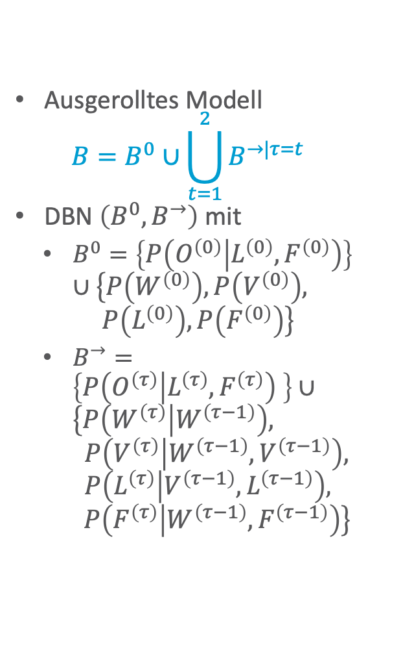






















Wie sieht das bei DBNs aus? DBN ausrollen: Beispiel – $T=2$
Und der Blick auf die Unabhängigkeiten
Ausgerolltes Modell
$$B=B^{0}∪\bigcup_{t=1}^{2}{B^{→|τ=t}}$$
DBN $\left(B^{0},B^{→}\right)$ mit
  $B^{0}=\left\{P\left(O^{\left(0\right)} | L^{\left(0\right)},F^{\left(0\right)}\right)\right\}$
  $∪\left\{P\left(W^{\left(0\right)}\right),P\left(V^{\left(0\right)}\right), P\left(L^{\left(0\right)}\right),P\left(F^{\left(0\right)}\right)\right\}$
  $B^{→}=\left\{P\left(O^{\left(τ\right)} | L^{\left(τ\right)},F^{\left(τ\right)}\right) \right\}∪\left\{P\left(W^{\left(τ\right)} | W^{\left(τ−1\right)}\right), P\left(V^{\left(τ\right)} | W^{\left(τ−1\right)},V^{\left(τ−1\right)}\right)\text{,} P\left(L^{\left(τ\right)} | V^{\left(τ−1\right)},L^{\left(τ−1\right)}\right), P\left(F^{\left(τ\right)} | W^{\left(τ−1\right)},F^{\left(τ−1\right)}\right)\right\}$
$${Weather}^{\left(0\right)}$$
$${Weather}^{\left(1\right)}$$
$${Weather}^{\left(2\right)}$$
$$P\left(W^{\left(0\right)}\right)$$
$$P\left(W^{\left(1\right)} | W^{\left(0\right)}\right)$$
$$P\left(W^{\left(2\right)} | W^{\left(1\right)}\right)$$
$${Velocity}^{\left(0\right)}$$
$${Velocity}^{\left(1\right)}$$
$${Velocity}^{\left(2\right)}$$
$$P\left(V^{\left(0\right)}\right)$$
$$P\left(V^{\left(1\right)} | W^{\left(0\right)},V^{\left(0\right)}\right)$$
$$P\left(V^{\left(2\right)} | W^{\left(1\right)},V^{\left(1\right)}\right)$$
$${Location}^{\left(0\right)}$$
$${Location}^{\left(1\right)}$$
$${Location}^{\left(2\right)}$$
$$P\left(L^{\left(0\right)}\right)$$
$$P\left(L^{\left(1\right)} | V^{\left(0\right)},L^{\left(0\right)}\right)$$
$$P\left(L^{\left(2\right)} | V^{\left(1\right)},L^{\left(1\right)}\right)$$
$${Failure}^{\left(0\right)}$$
$${Failure}^{\left(1\right)}$$
$${Failure}^{\left(2\right)}$$
$$P\left(F^{\left(0\right)}\right)$$
$${Obs}^{\left(0\right)}$$
$$P\left(F^{\left(1\right)} | W^{\left(0\right)},F^{\left(0\right)}\right)$$
$${Obs}^{\left(1\right)}$$
$$P\left(F^{\left(2\right)} | W^{\left(1\right)},F^{\left(1\right)}\right)$$
$${Obs}^{\left(2\right)}$$
$$P\left(O^{\left(0\right)} | L^{\left(0\right)},F^{\left(0\right)}\right)$$
$$P\left(O^{\left(1\right)} | L^{\left(1\right)},F^{\left(1\right)}\right)$$
$$P\left(O^{\left(2\right)} | L^{\left(2\right)},F^{\left(2\right)}\right)$$

Slide 29









Interfaces
Interface: Separierende Untermenge an Zufallsvariablen, durch die die Zeitscheiben voneinander unabhängig sind
  Beispiel:
    ${Wheater}^{\left(τ−1\right)}$
    ${Velocity}^{\left(τ−1\right)}$
    ${Location}^{\left(τ−1\right)}$
    ${Failure}^{\left(τ−1\right)}$
  D.h., Variablen des
  Übergangsmodells
  mit $τ−1$
$${Weather}^{\left(0\right)}$$
$${Weather}^{\left(1\right)}$$
$${Weather}^{\left(2\right)}$$
$$P\left(W^{\left(0\right)}\right)$$
$$P\left(W^{\left(1\right)} | W^{\left(0\right)}\right)$$
$$P\left(W^{\left(2\right)} | W^{\left(1\right)}\right)$$
$${Velocity}^{\left(0\right)}$$
$${Velocity}^{\left(1\right)}$$
$${Velocity}^{\left(2\right)}$$
$$P\left(V^{\left(0\right)}\right)$$
$$P\left(V^{\left(1\right)} | W^{\left(0\right)},V^{\left(0\right)}\right)$$
$$P\left(V^{\left(2\right)} | W^{\left(1\right)},V^{\left(1\right)}\right)$$
$${Location}^{\left(0\right)}$$
$${Location}^{\left(1\right)}$$
$${Location}^{\left(2\right)}$$
$$P\left(L^{\left(0\right)}\right)$$
$$P\left(L^{\left(1\right)} | V^{\left(0\right)},L^{\left(0\right)}\right)$$
$$P\left(L^{\left(2\right)} | V^{\left(1\right)},L^{\left(1\right)}\right)$$
$${Failure}^{\left(0\right)}$$
$${Failure}^{\left(1\right)}$$
$${Failure}^{\left(2\right)}$$
$$P\left(F^{\left(0\right)}\right)$$
$${Obs}^{\left(0\right)}$$
$$P\left(F^{\left(1\right)} | W^{\left(0\right)},F^{\left(0\right)}\right)$$
$${Obs}^{\left(1\right)}$$
$$P\left(F^{\left(2\right)} | W^{\left(1\right)},F^{\left(1\right)}\right)$$
$${Obs}^{\left(2\right)}$$
$$P\left(O^{\left(0\right)} | L^{\left(0\right)},F^{\left(0\right)}\right)$$
$$P\left(O^{\left(1\right)} | L^{\left(1\right)},F^{\left(1\right)}\right)$$
$$P\left(O^{\left(2\right)} | L^{\left(2\right)},F^{\left(2\right)}\right)$$

Slide 30






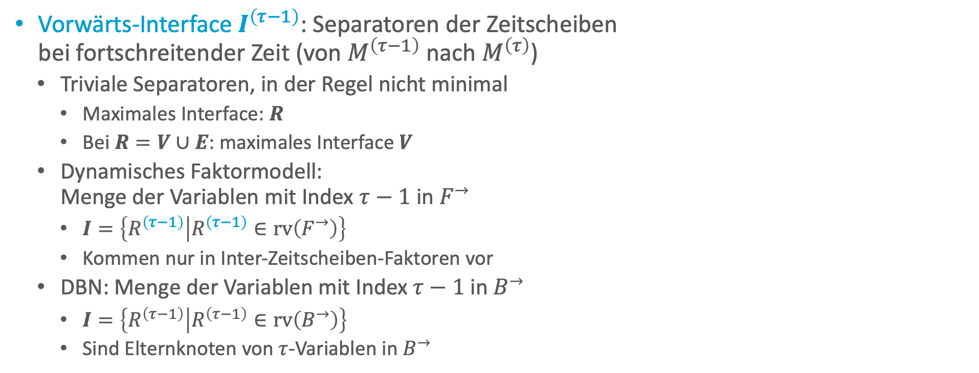











Interfaces
$$R^{\left(t−1\right)}$$
$$R^{\left(t\right)}$$
$$V^{\left(t−1\right)}$$
$$V^{\left(t\right)}$$
Vorwärts-Interface $I^{\left(τ−1\right)}$: Separatoren der Zeitscheiben
bei fortschreitender Zeit (von $M^{\left(τ−1\right)}$ nach $M^{\left(τ\right)}$)
  Triviale Separatoren, in der Regel nicht minimal
    Maximales Interface: $R$
    Bei $R=V∪E$: maximales Interface $V$
  Dynamisches Faktormodell:
  Menge der Variablen mit Index $τ−1$ in $F^{→}$
    $I=\left\{R^{\left(τ−1\right)} | R^{\left(τ−1\right)}∈rv\left(F^{→}\right)\right\}$
    Kommen nur in Inter-Zeitscheiben-Faktoren vor
  DBN: Menge der Variablen mit Index $τ−1$ in $B^{→}$
    $I=\left\{R^{\left(τ−1\right)} | R^{\left(τ−1\right)}∈rv\left(B^{→}\right)\right\}$
    Sind Elternknoten von $τ$-Variablen in $B^{→}$
$$E^{\left(t−1\right)}$$
$$E^{\left(t\right)}$$
$${Epid}^{\left(τ−1\right)}$$
$$f_{E}$$
$${Epid}^{\left(τ\right)}$$
$${Travel}^{\left(τ\right)}$$
$${Treat}^{\left(τ\right)}$$
$$f_{2}^{\left(τ\right)}$$
$$f_{3}^{\left(τ\right)}$$
$${Sick}^{\left(τ−1\right)}$$
$${Sick}^{\left(τ\right)}$$
$${Weather}^{\left(τ−1\right)}$$
$${Weather}^{\left(τ\right)}$$
$${Velocity}^{\left(τ−1\right)}$$
$${Velocity}^{\left(τ\right)}$$
$${Location}^{\left(τ−1\right)}$$
$${Location}^{\left(τ\right)}$$
$${Failure}^{\left(τ−1\right)}$$
$${Failure}^{\left(τ\right)}$$
$${Obs}^{\left(τ\right)}$$
$I$ trennt auch von $M^{\left(τ\right)}$ nach $M^{\left(τ−1\right)}$; es gibt aber auch Rückwärts-Interfaces, die aus der Richtung $τ$ nach $τ−1$ bestimmt werden [Näheres dazu in Kevin Murphys Dissertation, 2002]

Slide 31




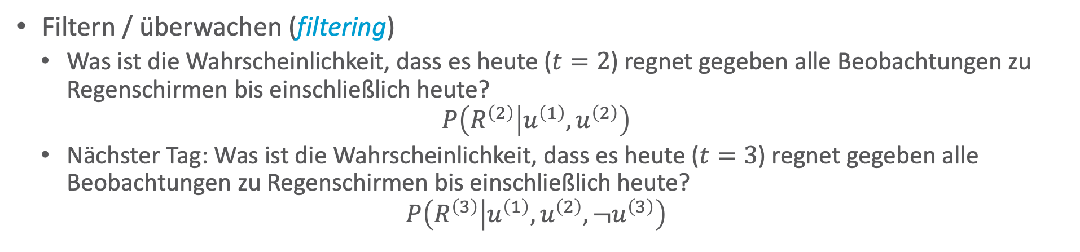





Anfragebeantwortungsproblem & Anfragetypen
Filtern / überwachen (filtering)
  Was ist die Wahrscheinlichkeit, dass es heute ($t=2$) regnet gegeben alle Beobachtungen zu Regenschirmen bis einschließlich heute?
  $$P\left(R^{\left(2\right)} | u^{\left(1\right)},u^{\left(2\right)}\right)$$
  Nächster Tag: Was ist die Wahrscheinlichkeit, dass es heute ($t=3$) regnet gegeben alle Beobachtungen zu Regenschirmen bis einschließlich heute?
  $$P\left(R^{\left(3\right)} | u^{\left(1\right)},u^{\left(2\right)},¬u^{\left(3\right)}\right)$$
heute
⇩
heute
⇩
$$R^{\left(0\right)}$$
$$R^{\left(1\right)}$$
$$R^{\left(2\right)}$$
$$R^{\left(3\right)}$$
$${Rain}^{\left(t\right)}$$
$$u^{\left(1\right)}$$
$$u^{\left(2\right)}$$
$${¬u}^{\left(3\right)}$$
$${Umbrella}^{\left(t\right)}$$

Slide 32


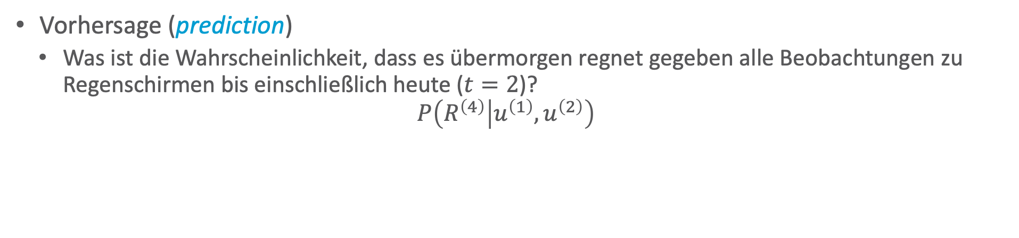


Anfragebeantwortungsproblem & Anfragetypen
Vorhersage (prediction)
  Was ist die Wahrscheinlichkeit, dass es übermorgen regnet gegeben alle Beobachtungen zu Regenschirmen bis einschließlich heute ($t=2$)?
  $$P\left(R^{\left(4\right)} | u^{\left(1\right)},u^{\left(2\right)}\right)$$
heute
⇩
übermorgen
⇩
$$R^{\left(0\right)}$$
$$R^{\left(1\right)}$$
$$R^{\left(2\right)}$$
$$R^{\left(3\right)}$$
$$R^{\left(4\right)}$$
$${Rain}^{\left(t\right)}$$
$$u^{\left(1\right)}$$
$$u^{\left(2\right)}$$
$$U^{\left(3\right)}$$
$$U^{\left(4\right)}$$
$${Umbrella}^{\left(t\right)}$$

Slide 33
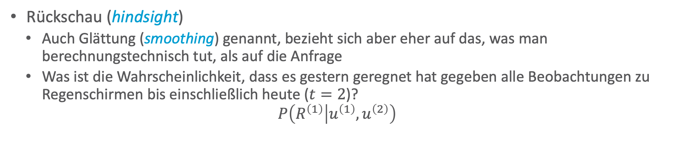
Anfragebeantwortungsproblem & Anfragetypen
Rückschau (hindsight)
  Auch Glättung (smoothing) genannt, bezieht sich aber eher auf das, was man berechnungstechnisch tut, als auf die Anfrage
  Was ist die Wahrscheinlichkeit, dass es gestern geregnet hat gegeben alle Beobachtungen zu Regenschirmen bis einschließlich heute ($t=2$)?
  $$P\left(R^{\left(1\right)} | u^{\left(1\right)},u^{\left(2\right)}\right)$$
gestern
⇩
heute
⇩
$$R^{\left(0\right)}$$
$$R^{\left(1\right)}$$
$$R^{\left(2\right)}$$
$${Rain}^{\left(t\right)}$$
$$u^{\left(1\right)}$$
$$u^{\left(2\right)}$$
$${Umbrella}^{\left(t\right)}$$

Slide 34

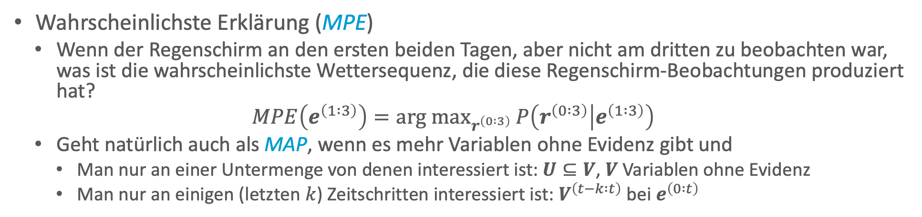
Anfragebeantwortungsproblem & Anfragetypen
Wahrscheinlichste Erklärung (MPE)
  Wenn der Regenschirm an den ersten beiden Tagen, aber nicht am dritten zu beobachten war, was ist die wahrscheinlichste Wettersequenz, die diese Regenschirm-Beobachtungen produziert hat?
  $$MPE\left(e^{\left(1 :3\right)}\right)={arg max}_{r^{\left(0 :3\right)}}{P\left(r^{\left(0 :3\right)} | e^{\left(1 :3\right)}\right)}$$
  Geht natürlich auch als MAP, wenn es mehr Variablen ohne Evidenz gibt und
    Man nur an einer Untermenge von denen interessiert ist: $U⊆V$, $V$ Variablen ohne Evidenz
    Man nur an einigen (letzten $k$) Zeitschritten interessiert ist: $V^{\left(t−k :t\right)}$ bei $e^{\left(0 :t\right)}$
heute
⇩
$$R^{\left(0\right)}$$
$$R^{\left(1\right)}$$
$$R^{\left(2\right)}$$
$$R^{\left(3\right)}$$
$$R^{\left(4\right)}$$
$${Rain}^{\left(t\right)}$$
$$u^{\left(1\right)}$$
$$u^{\left(2\right)}$$
$${¬u}^{\left(3\right)}$$
$$U^{\left(4\right)}$$
$${Umbrella}^{\left(t\right)}$$

Slide 35

Anfragen: Formal
Wahrscheinlichkeitsanfrage $P\left(S^{\left(π\right)} | e^{\left(0 :t\right)}\right)$, $t$ der aktuelle Zeitschritt, an ein Modell $M$ mit Template-Zufallsvariablen $R$
  Filtern / Überwachen (filtering): $π=t$
  Vorhersage (prediction): $π>t$
  Rückschau (hindsight): $π<t$
gestern
⇩
heute
⇩
übermorgen
⇩
$$R^{\left(0\right)}$$
$$R^{\left(1\right)}$$
$$R^{\left(2\right)}$$
$$R^{\left(3\right)}$$
$$R^{\left(4\right)}$$
$${Rain}^{\left(t\right)}$$
$$u^{\left(1\right)}$$
$$u^{\left(2\right)}$$
$$U^{\left(3\right)}$$
$$U^{\left(4\right)}$$
$${Umbrella}^{\left(t\right)}$$

Slide 36
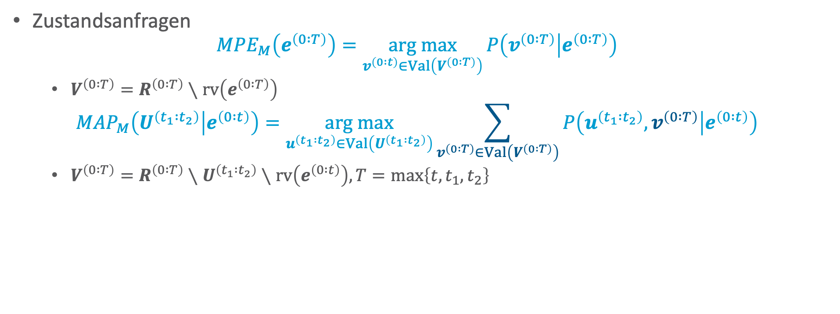
Anfragen: Formal
Zustandsanfragen
  $${MPE}_{M}\left(e^{\left(0 :T\right)}\right)=\underset{v^{\left(0 :t\right)}∈Val\left(V^{\left(0 :T\right)}\right)}{arg max}{P\left(v^{\left(0 :T\right)} | e^{\left(0 :T\right)}\right)}$$
    $V^{\left(0 :T\right)}=R^{\left(0 :T\right)}∖rv\left(e^{\left(0 :T\right)}\right)$
  $${MAP}_{M}\left(U^{\left(t_{1} :t_{2}\right)} | e^{\left(0 :t\right)}\right)=\underset{u^{\left(t_{1} :t_{2}\right)}∈Val\left(U^{\left(t_{1} :t_{2}\right)}\right)}{arg max}{\sum_{v^{\left(0 :T\right)}∈Val\left(V^{\left(0 :T\right)}\right)}{P\left(u^{\left(t_{1} :t_{2}\right)},v^{\left(0 :T\right)} | e^{\left(0 :t\right)}\right)}}$$
    $V^{\left(0 :T\right)}=R^{\left(0 :T\right)}∖U^{\left(t_{1} :t_{2}\right)}∖rv\left(e^{\left(0 :t\right)}\right), T=\max\left\{t,t_{1}, t_{2}\right\}$
heute
⇩
$$R^{\left(0\right)}$$
$$R^{\left(1\right)}$$
$$R^{\left(2\right)}$$
$$R^{\left(3\right)}$$
$$R^{\left(4\right)}$$
$$u^{\left(1\right)}$$
$$u^{\left(2\right)}$$
$${¬u}^{\left(3\right)}$$
$$U^{\left(4\right)}$$

Slide 37
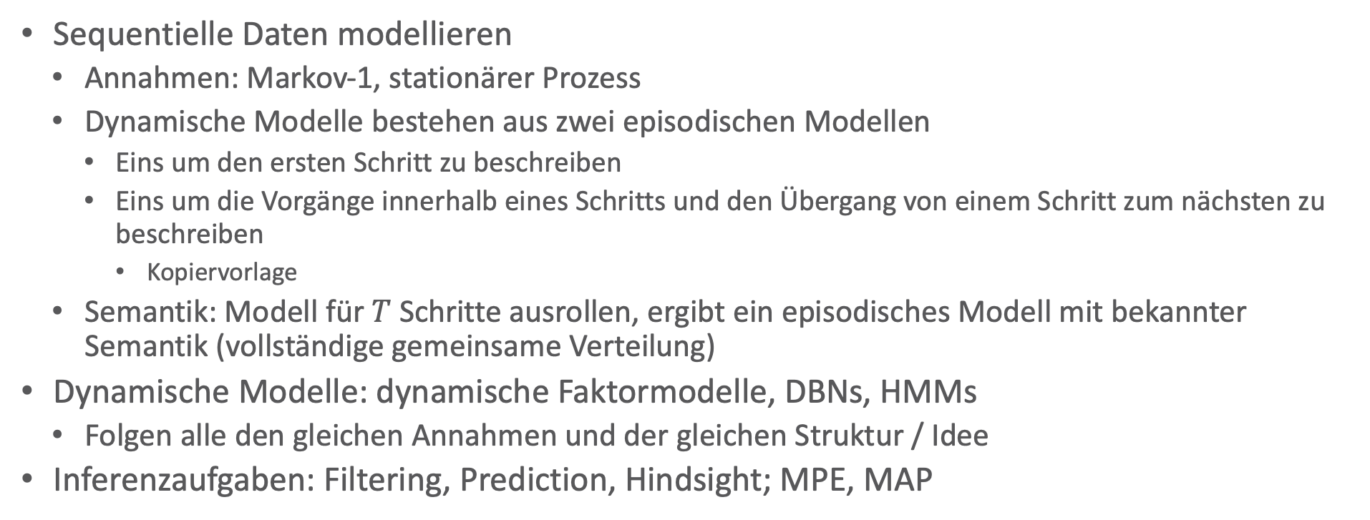
Zwischenzusammenfassung
Sequentielle Daten modellieren
  Annahmen: Markov-1, stationärer Prozess
  Dynamische Modelle bestehen aus zwei episodischen Modellen
    Eins um den ersten Schritt zu beschreiben
    Eins um die Vorgänge innerhalb eines Schritts und den Übergang von einem Schritt zum nächsten zu beschreiben
      Kopiervorlage
  Semantik: Modell für $T$ Schritte ausrollen, ergibt ein episodisches Modell mit bekannter Semantik (vollständige gemeinsame Verteilung)
Dynamische Modelle: dynamische Faktormodelle, DBNs, HMMs
  Folgen alle den gleichen Annahmen und der gleichen Struktur / Idee
Inferenzaufgaben: Filtering, Prediction, Hindsight; MPE, MAP

Slide 38
Überblick: 6. Sequentielle PGMs und Inferenz
Sequentielle PGMs
  Templates, dynamische BNs, dynamische Faktormodelle, Hidden-Markov-Modelle; Semantik
  Inferenzaufgaben: Wahrscheinlichkeitsanfragen (Filtering, Prediction, Hindsight), Zustandsanfragen (MPE, MAP)
Sequentielle Inferenz
  Naïve Inferenz mittels Ausrollen, Interface Algorithmus, Komplexität, Approximationen
Spezialfall Hidden-Markov-Modelle
  Viterbi-Algorithmus für MPEs
  Anfragebeantwortung durch Matrixoperationen
  Baum-Welch-Algorithmus zum Lernen

Slide 39


Naïve Inferenz über Ausrollen des Modells
Gegeben ein Modell $M=\left(M^{0},M^{→}\right)$ und eine Anfrage $P\left(R^{\left(π\right)} | e^{\left(1 :t\right)}\right)$
  Modell für $T=\max\left\{t,π\right\}$ Schritte ausrollen ➝ episodisches Modell
  $P\left(R^{\left(π\right)} | e^{\left(1 :t\right)}\right)$mit Algorithmus für episodische Modelle beantworten
Probleme
  Ausgerolltes Modell sehr groß
  Neu ausrollen (oder anpassen), wenn sich $T$ oder $e^{\left(1 :t\right)}$ ändern
    Zeit schreitet voran: $T$++, $e^{\left(1 :t\right)}$ um $e^{\left(t+1\right)}$ verlängert ➝ $M^{→}$ für $τ=t+1$ anhängen, Evidenz
    absorbieren
    Vor allem bei mehreren
    Anfragen mit sich
    ändernden $π$ pro $t$
    aufwendig
Ziel: Nur mit einem aktuellen Modell $M^{\left(t\right)}$ arbeiten, welches mehrere Anfragen und fortschreitende Zeit ($t$++) effizient verarbeiten kann ➝ Interfaces nutzen
$${Epid}^{\left(0\right)}$$
$$f_{E}$$
$${Epid}^{\left(1\right)}$$
$$f_{E}$$
$${Epid}^{\left(2\right)}$$
$$f_{0}^{\left(0\right)}$$
$${Travel}^{\left(0\right)}$$
$${Treat}^{\left(0\right)}$$
$${Travel}^{\left(1\right)}$$
$${Treat}^{\left(1\right)}$$
$${Travel}^{\left(2\right)}$$
$${Treat}^{\left(2\right)}$$
$$f_{2}^{\left(0\right)}$$
$$f_{3}^{\left(0\right)}$$
$$f_{2}^{\left(1\right)}$$
$$f_{3}^{\left(1\right)}$$
$$f_{2}^{\left(2\right)}$$
$$f_{3}^{\left(2\right)}$$
$${Sick}^{\left(0\right)}$$
$${Sick}^{\left(1\right)}$$
$${Sick}^{\left(2\right)}$$

Slide 40













Interfaces um mit der Zeit zu gehen
Wenn Inferenz für Zeitschritt $t$ fertig
  Anfrage für $I^{\left(t\right)}$ an aktuelles Modell $M^{\left(t\right)}$ stellen
    Quasi wie im Junction Tree Algorithmus (JT): Nachricht $α^{\left(t\right)}$ über Separator $I^{\left(t\right)}$ berechnen
  Resultat der Anfrage zu Modell $M^{\left(t+1\right)}$ hinzufügen
    $M^{\left(t+1\right)}=M^{→|τ=t+1}∪α^{\left(t\right)}$
      Ohne Anbindung an $M^{\left(0 :t\right)}$, da Information über $M^{\left(0 :t\right)}$ in $α^{\left(t\right)}$ vorhanden
Jtrees und JT dafür nutzen
$${Epid}^{\left(0\right)}$$
$${Epid}^{\left(0\right)}$$
$$f_{E}$$
$${Epid}^{\left(1\right)}$$
$${Epid}^{\left(1\right)}$$
$$f_{E}$$
$${Epid}^{\left(2\right)}$$
$$f_{0}^{\left(0\right)}$$
$${Travel}^{\left(0\right)}$$
$${Treat}^{\left(0\right)}$$
$${Travel}^{\left(1\right)}$$
$${Treat}^{\left(1\right)}$$
$${Travel}^{\left(2\right)}$$
$${Treat}^{\left(2\right)}$$
$$α^{\left(0\right)}$$
$$α^{\left(1\right)}$$
$$f_{2}^{\left(0\right)}$$
$$f_{3}^{\left(0\right)}$$
$$f_{2}^{\left(1\right)}$$
$$f_{3}^{\left(1\right)}$$
$$f_{2}^{\left(2\right)}$$
$$f_{3}^{\left(2\right)}$$
$${Sick}^{\left(0\right)}$$
$${Sick}^{\left(0\right)}$$
$${Sick}^{\left(1\right)}$$
$${Sick}^{\left(1\right)}$$
$${Sick}^{\left(2\right)}$$
Kevin Murphy: Dynamic Bayesian Networks: Representation, Inference and Learning. Dissertation, University of California, Berkeley, 2022.

Slide 41

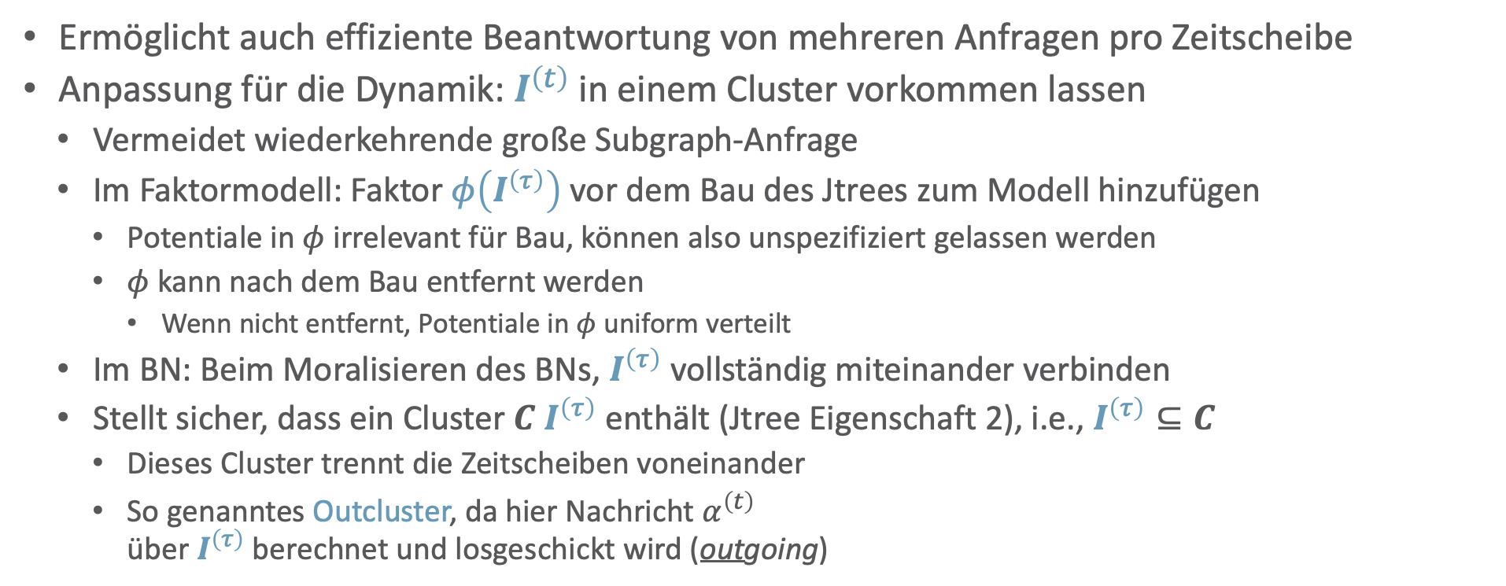





Jtrees und JT um mit der Zeit zu gehen
Ermöglicht auch effiziente Beantwortung von mehreren Anfragen pro Zeitscheibe
Anpassung für die Dynamik: $I^{\left(t\right)}$ in einem Cluster vorkommen lassen
  Vermeidet wiederkehrende große Subgraph-Anfrage
  Im Faktormodell: Faktor $φ\left(I^{\left(τ\right)}\right)$ vor dem Bau des Jtrees zum Modell hinzufügen
    Potentiale in $φ$ irrelevant für Bau, können also unspezifiziert gelassen werden
    $φ$ kann nach dem Bau entfernt werden
      Wenn nicht entfernt, Potentiale in $φ$ uniform verteilt
  Im BN: Beim Moralisieren des BNs, $I^{\left(τ\right)}$ vollständig miteinander verbinden
  Stellt sicher, dass ein Cluster $C$ $I^{\left(τ\right)}$ enthält (Jtree Eigenschaft 2), i.e., $I^{\left(τ\right)}⊆C$
    Dieses Cluster trennt die Zeitscheiben voneinander
    So genanntes Outcluster, da hier Nachricht $α^{\left(t\right)}$
    über $I^{\left(τ\right)}$ berechnet und losgeschickt wird (outgoing)
Rest von $M^{\left(t\right)}$
$$R^{′}=C_{out}^{\left(t\right)}∖I^{\left(t\right)}$$
$$α^{\left(t\right)}$$
$$I^{\left(t\right)}∪R^{′}$$
$$M^{\left(t+1\right)}$$
$$C_{out}^{\left(t\right)}$$

Slide 42


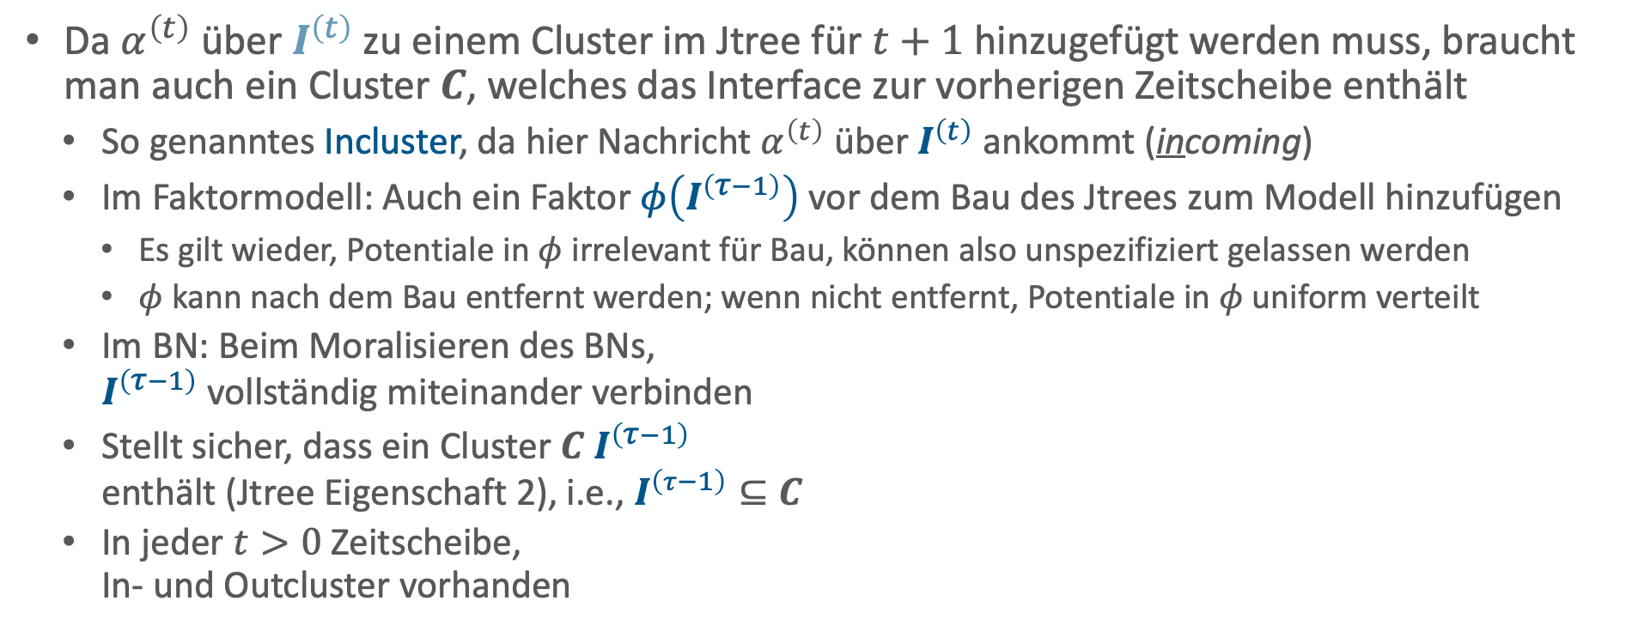












Jtrees und JT um mit der Zeit zu gehen
Da $α^{\left(t\right)}$ über $I^{\left(t\right)}$ zu einem Cluster im Jtree für $t+1$ hinzugefügt werden muss, braucht
man auch ein Cluster $C$, welches das Interface zur vorherigen Zeitscheibe enthält
  So genanntes Incluster, da hier Nachricht $α^{\left(t\right)}$ über $I^{\left(t\right)}$ ankommt (incoming)
  Im Faktormodell: Auch ein Faktor $φ\left(I^{\left(τ−1\right)}\right)$ vor dem Bau des Jtrees zum Modell hinzufügen
    Es gilt wieder, Potentiale in $φ$ irrelevant für Bau, können also unspezifiziert gelassen werden
    $φ$ kann nach dem Bau entfernt werden; wenn nicht entfernt, Potentiale in $φ$ uniform verteilt
  Im BN: Beim Moralisieren des BNs,
  $I^{\left(τ−1\right)}$ vollständig miteinander verbinden
  Stellt sicher, dass ein Cluster $C$ $I^{\left(τ−1\right)}$
  enthält (Jtree Eigenschaft 2), i.e., $I^{\left(τ−1\right)}⊆C$
  In jeder $t>0$ Zeitscheibe,
  In- und Outcluster vorhanden
Rest von $M^{\left(t\right)}$
$$α^{\left(t\right)}$$
Rest von $M^{\left(t+1\right)}$
$$I^{\left(t\right)}∪R^{′}$$
$$I^{\left(t\right)}∪R^{′′}$$
$$C_{out}^{\left(t\right)}$$
$$C_{in}^{\left(t+1\right)}$$
$$α^{\left(τ−1\right)}$$
Rest von $M^{\left(τ\right)}$
$$α^{\left(τ\right)}$$
$$I^{\left(τ−1\right)}∪R^{′′}$$
$$I^{\left(τ\right)}∪R^{′}$$
$$C_{in}^{\left(τ\right)}$$
$$C_{out}^{\left(τ\right)}$$

Slide 43
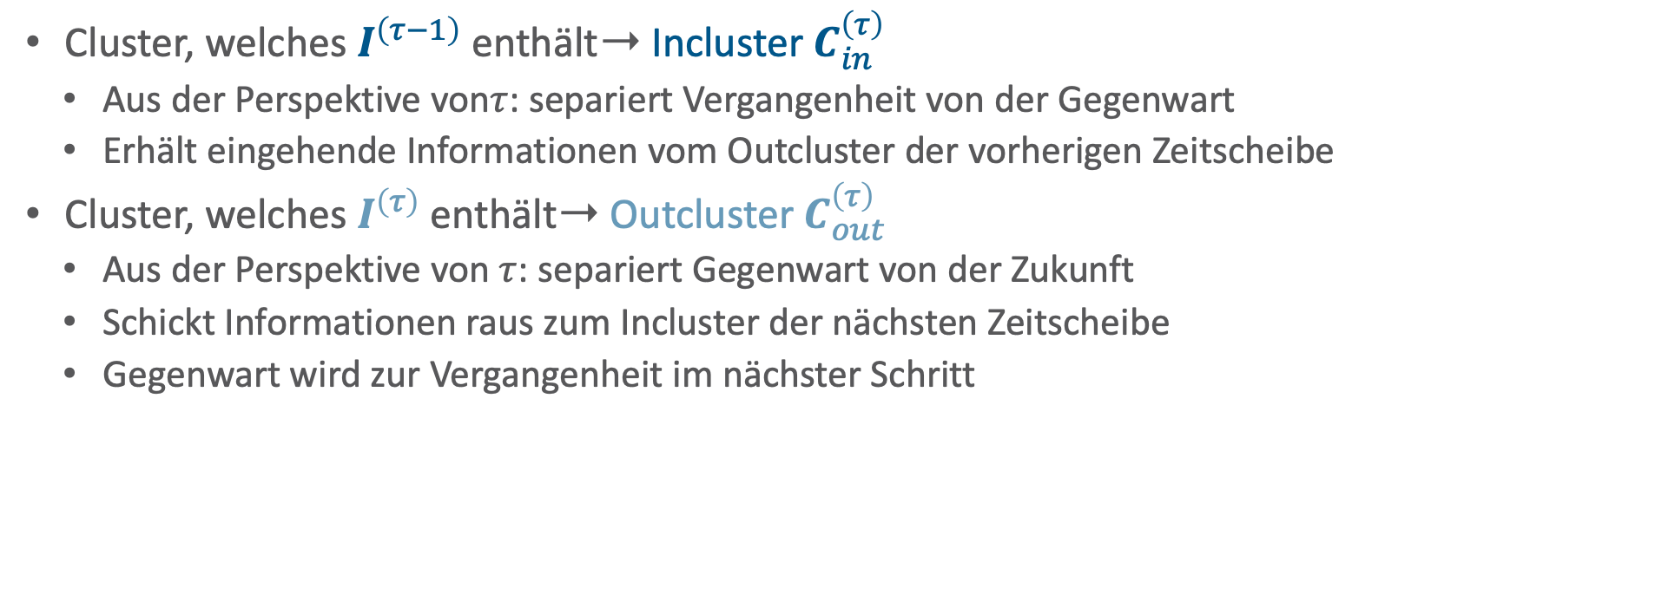
Incluster & Outcluster: Gegenüberstellung
Cluster, welches $I^{\left(τ−1\right)}$ enthält➝ Incluster $C_{in}^{\left(τ\right)}$
  Aus der Perspektive von$τ$: separiert Vergangenheit von der Gegenwart
  Erhält eingehende Informationen vom Outcluster der vorherigen Zeitscheibe
Cluster, welches $I^{\left(τ\right)}$ enthält➝ Outcluster $C_{out}^{\left(τ\right)}$
  Aus der Perspektive von $τ$: separiert Gegenwart von der Zukunft
  Schickt Informationen raus zum Incluster der nächsten Zeitscheibe
  Gegenwart wird zur Vergangenheit im nächster Schritt
$$α^{\left(τ−1\right)}$$
Rest von $M^{\left(τ\right)}$
$$α^{\left(τ\right)}$$
$$I^{\left(τ−1\right)}∪R^{′′}$$
$$I^{\left(τ\right)}∪R^{′}$$
$$C_{in}^{\left(τ\right)}$$
$$C_{out}^{\left(τ\right)}$$

Slide 44
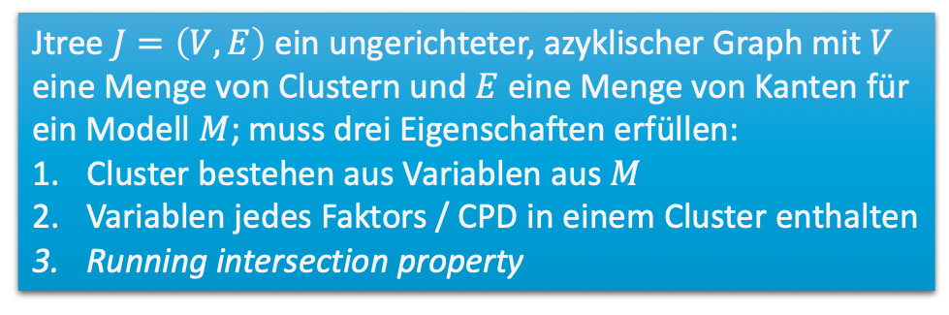
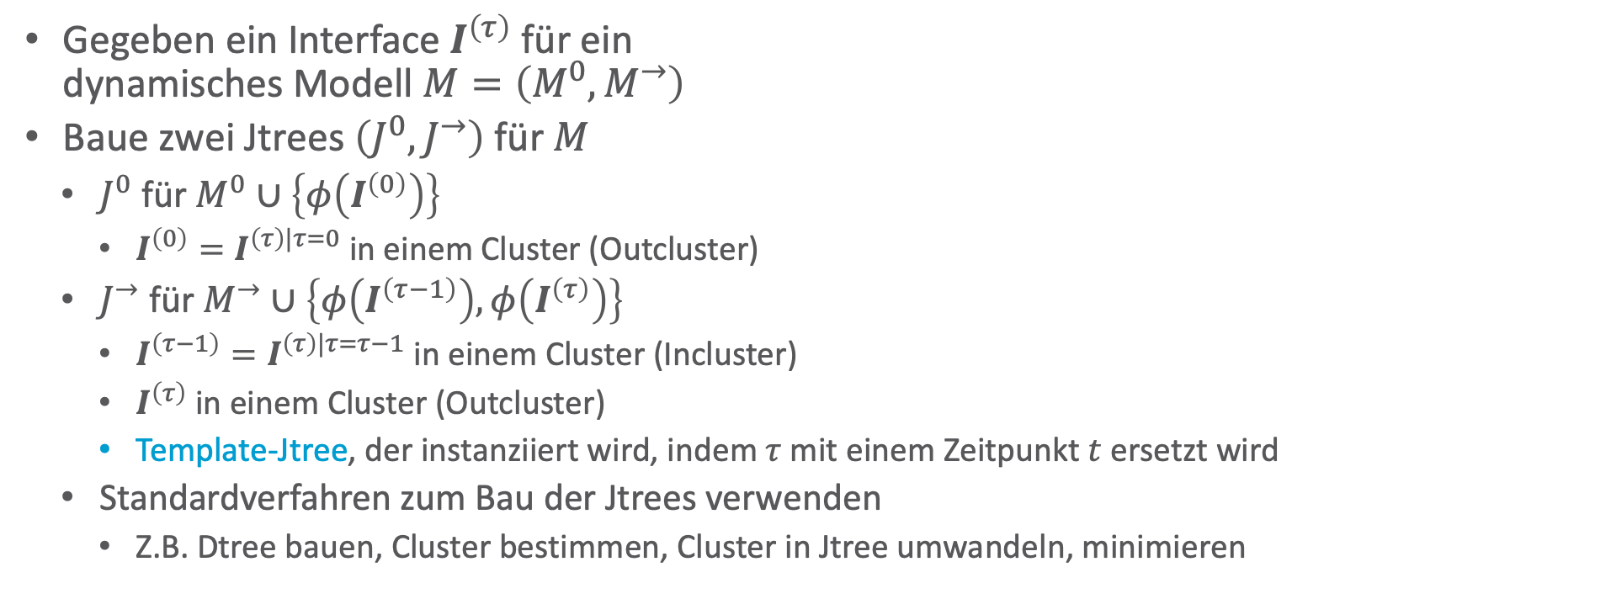
Dynamische Jtrees
Gegeben ein Interface $I^{\left(τ\right)}$ für ein
dynamisches Modell $M=\left(M^{0},M^{→}\right)$
Baue zwei Jtrees $\left(J^{0},J^{→}\right)$ für $M$
  $J^{0}$ für $M^{0}∪\left\{φ\left(I^{\left(0\right)}\right)\right\}$
    $I^{\left(0\right)}=I^{\left(τ\right)|τ=0}$ in einem Cluster (Outcluster)
  $J^{→}$ für $M^{→}∪\left\{φ\left(I^{\left(τ−1\right)}\right),φ\left(I^{\left(τ\right)}\right)\right\}$
    $I^{\left(τ−1\right)}=I^{\left(τ\right)|τ=τ−1}$ in einem Cluster (Incluster)
    $I^{\left(τ\right)}$ in einem Cluster (Outcluster)
    Template-Jtree, der instanziiert wird, indem $τ$ mit einem Zeitpunkt $t$ ersetzt wird
  Standardverfahren zum Bau der Jtrees verwenden
    Z.B. Dtree bauen, Cluster bestimmen, Cluster in Jtree umwandeln, minimieren
Jtree $J=\left(V,E\right)$ ein ungerichteter, azyklischer Graph mit $V$ eine Menge von Clustern und $E$ eine Menge von Kanten für ein Modell $M$; muss drei Eigenschaften erfüllen:
Cluster bestehen aus Variablen aus $M$
Variablen jedes Faktors / CPD in einem Cluster enthalten
Running intersection property
Kevin Murphy: Dynamic Bayesian Networks: Representation, Inference and Learning. Dissertation, University of California, Berkeley, 2022.

Slide 45




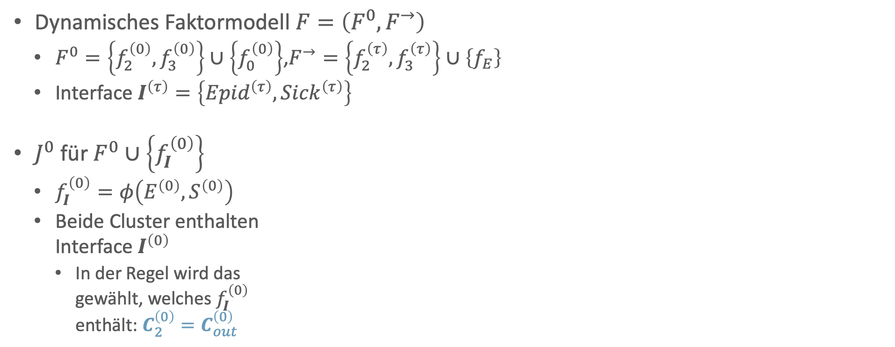






Dynamische Jtrees: Beispiel
$$C_{2}^{\left(0\right)}$$
$${Epid}^{\left(0\right)} {Sick}^{\left(0\right)}$$
$${Travel}^{\left(0\right)}$$
Dynamisches Faktormodell $F=\left(F^{0},F^{→}\right)$
  $F^{0}=\left\{f_{2}^{\left(0\right)},f_{3}^{\left(0\right)}\right\}∪\left\{f_{0}^{\left(0\right)}\right\}$,$F^{→}=\left\{f_{2}^{\left(τ\right)},f_{3}^{\left(τ\right)}\right\}∪\left\{f_{E}\right\}$
  Interface $I^{\left(τ\right)}=\left\{{Epid}^{\left(τ\right)},{Sick}^{\left(τ\right)}\right\}$
$J^{0}$ für $F^{0}∪\left\{f_{I}^{\left(0\right)}\right\}$
  $f_{I}^{\left(0\right)}=φ\left(E^{\left(0\right)},S^{\left(0\right)}\right)$
  Beide Cluster enthalten
  Interface $I^{\left(0\right)}$
    In der Regel wird das
    gewählt, welches $f_{I}^{\left(0\right)}$
    enthält: $C_{2}^{\left(0\right)}=C_{out}^{\left(0\right)}$
$$f_{2}^{\left(0\right)}$$
$$f_{I}^{\left(0\right)}$$
Entfernen
$$C_{3}^{\left(0\right)}$$
$${Epid}^{\left(0\right)} {Sick}^{\left(0\right)}$$
$${Treat}^{\left(0\right)}$$
$$f_{0}^{\left(0\right)},f_{3}^{\left(0\right)}$$
$${Epid}^{\left(0\right)}$$
$${Epid}^{\left(τ−1\right)}$$
$$f_{E}$$
$${Epid}^{\left(τ\right)}$$
$$f_{0}^{\left(0\right)}$$
$${Travel}^{\left(0\right)}$$
$$f_{I}^{\left(0\right)}$$
$${Treat}^{\left(0\right)}$$
$${Travel}^{\left(τ\right)}$$
$${Treat}^{\left(τ\right)}$$
$$f_{2}^{\left(0\right)}$$
$$f_{3}^{\left(0\right)}$$
$$f_{2}^{\left(τ\right)}$$
$$f_{3}^{\left(τ\right)}$$
$${Sick}^{\left(0\right)}$$
$${Sick}^{\left(τ−1\right)}$$
$${Sick}^{\left(τ\right)}$$
$f_{I}^{\left(0\right)}$ täte hier nicht Not, da $I^{\left(0\right)}$ schon zusammen in Faktoren vorkommt.

Slide 46



















Dynamische Jtrees: Beispiel
$$C_{1}^{\left(τ\right)}$$
$${Epid}^{\left(τ−1\right)} {Sick}^{\left(τ−1\right)}$$
$${Epid}^{\left(τ\right)}$$
$${Epid}^{\left(τ\right)} {Sick}^{\left(τ\right)}$$
$${Travel}^{\left(τ\right)}$$
Dynamisches Faktormodell $F=\left(F^{0},F^{→}\right)$
  $F^{0}=\left\{f_{2}^{\left(0\right)},f_{3}^{\left(0\right)}\right\}∪\left\{f_{0}^{\left(0\right)}\right\}$,$F^{→}=\left\{f_{2}^{\left(τ\right)},f_{3}^{\left(τ\right)}\right\}∪\left\{f_{E}\right\}$
  Interface $I^{\left(τ\right)}=\left\{{Epid}^{\left(τ\right)},{Sick}^{\left(τ\right)}\right\}$
$J^{→}$ für $F^{→}∪\left\{f_{I}^{\left(τ−1\right)},f_{I}^{\left(τ\right)}\right\}$
  $f_{I}^{\left(τ−1\right)}=φ\left(E^{\left(τ−1\right)},S^{\left(τ−1\right)}\right)$
  $f_{I}^{\left(τ\right)}=φ\left(E^{\left(τ\right)},S^{\left(τ\right)}\right)$
  Incluster: $C_{1}^{\left(τ\right)}=C_{in}^{\left(τ\right)}$
  Outcluster: $C_{2}^{\left(τ\right)}=C_{out}^{\left(τ\right)}$
$$C_{2}^{\left(τ\right)}$$
$$f_{E}$$
$$f_{2}^{\left(τ\right)}$$
$$f_{I}^{\left(τ−1\right)}$$
$$f_{I}^{\left(τ\right)}$$
Entfernen
$$C_{3}^{\left(τ\right)}$$
$${Epid}^{\left(τ\right)} {Sick}^{\left(τ\right)}$$
$${Treat}^{\left(τ\right)}$$
$$f_{0}^{\left(τ\right)},f_{3}^{\left(τ\right)}$$
$${Epid}^{\left(0\right)}$$
$${Epid}^{\left(τ−1\right)}$$
$$f_{E}$$
$${Epid}^{\left(τ\right)}$$
$$f_{0}^{\left(0\right)}$$
$${Travel}^{\left(0\right)}$$
$${Treat}^{\left(0\right)}$$
$${Travel}^{\left(τ\right)}$$
$${Treat}^{\left(τ\right)}$$
$$f_{I}^{\left(τ−1\right)}$$
$$f_{I}^{\left(τ\right)}$$
$$f_{2}^{\left(0\right)}$$
$$f_{3}^{\left(0\right)}$$
$$f_{2}^{\left(τ\right)}$$
$$f_{3}^{\left(τ\right)}$$
$${Sick}^{\left(0\right)}$$
$${Sick}^{\left(τ−1\right)}$$
$${Sick}^{\left(τ\right)}$$
Gleiches gilt auch hier für $f_{I}^{\left(τ−1\right)},f_{I}^{\left(τ\right)}$.

Slide 47

Dynamische Jtrees: Ausrollen
Gegeben zwei Jtrees $\left(J^{0},J^{→}\right)$ für ein dynamische Modell $M=\left(M^{0},M^{→}\right)$ und Zahl $T$,
rolle $\left(J^{0},J^{→}\right)$ aus durch Bilden eines Jtrees $J^{\left(0 :T\right)}$ aus Jtrees $J^{\left(0\right)},J^{\left(1\right)},…,J^{\left(T\right)}$, wobei
  $J^{\left(0\right)}=\left(V^{\left(0\right)},E^{\left(0\right)}\right)$ $=J^{0}$
  $J^{\left(t\right)}=\left(V^{\left(t\right)},E^{\left(t\right)}\right)=J^{→|τ=t}$ für alle $J^{\left(t\right)}$, $t>0$
  Für alle Zeitscheiben $t−1,t$ für $t>0$, eine Kante zwischen dem Outcluster von $t−1$ und dem Incluster von $t$ eingefügt wird
  Formal: $J^{\left(0 :T\right)}=\left(V,E\right)$ mit
  $$V=V^{\left(0\right)}∪\bigcup_{t=1}^{T}{V^{\left(t\right)}}$$
  $$E=E^{\left(0\right)}∪\bigcup_{t=1}^{T}{E^{\left(t\right)}}∪\bigcup_{t=1}^{T}{\left\{\left\{C_{out}^{\left(t−1\right)},C_{in}^{\left(t\right)}\right\} | C_{out}^{\left(t−1\right)}∧C_{in}^{\left(t\right)}\right\}}$$

Slide 48

























Dynamische Jtrees: Ausrollen – Beispiel
$T=2$
JT für Anfragenbeantwortung nutzen
  Evidenz behandeln, Nachrichten verschicken, Anfragen beantworten
Probleme (wie beim Modell ausrollen)
  Ausgerollter Jtree sehr groß
  Neu ausrollen (oder anpassen), wenn sich $T=\max\left\{t,π\right\}$ oder $e^{\left(1 :t\right)}$ ändern
$${Epid}^{\left(0\right)} {Sick}^{\left(0\right)}$$
$${Travel}^{\left(0\right)}$$
$${Epid}^{\left(0\right)} {Sick}^{\left(0\right)}$$
$${Epid}^{\left(1\right)}$$
$${Epid}^{\left(1\right)} {Sick}^{\left(1\right)}$$
$${Travel}^{\left(1\right)}$$
$${Epid}^{\left(1\right)} {Sick}^{\left(1\right)}$$
$${Epid}^{\left(2\right)}$$
$${Epid}^{\left(2\right)} {Sick}^{\left(2\right)}$$
$${Travel}^{\left(2\right)}$$
$$C_{out}^{\left(0\right)}$$
$$f_{2}^{\left(0\right)}$$
$$C_{in}^{\left(1\right)}$$
$$f_{E}$$
$$C_{out}^{\left(1\right)}$$
$$f_{2}^{\left(1\right)}$$
$$C_{in}^{\left(2\right)}$$
$$f_{E}$$
$$C_{out}^{\left(2\right)}$$
$$f_{2}^{\left(2\right)}$$
$${Epid}^{\left(0\right)} {Sick}^{\left(0\right)}$$
$${Treat}^{\left(0\right)}$$
$${Epid}^{\left(1\right)} {Sick}^{\left(1\right)}$$
$${Treat}^{\left(1\right)}$$
$${Epid}^{\left(2\right)} {Sick}^{\left(2\right)}$$
$${Treat}^{\left(2\right)}$$
$$C_{3}^{\left(0\right)}$$
$$f_{0}^{\left(0\right)},f_{3}^{\left(0\right)}$$
$$C_{3}^{\left(1\right)}$$
$$f_{0}^{\left(1\right)},f_{3}^{\left(1\right)}$$
$$C_{3}^{\left(2\right)}$$
$$f_{0}^{\left(2\right)},f_{3}^{\left(2\right)}$$

Slide 49

Dynamische Jtrees: Ausrollen – Beispiel
$T=2$
Ausrollen zur Anfragenbeantwortung innerhalb einer Zeitscheibe unnötig
  Durch die Interfaces in den In- und Outclustern sind die Zeitscheiben unabhängig von einander
  Anfragenbeantwortung innerhalb einer Zeitscheibe mittels JT
  Übergang zur nächsten Zeitscheibe: Nachricht in Outcluster $C_{out}^{\left(t\right)}$ über $I^{\left(t\right)}$ berechnen und zum Incluster $C_{in}^{\left(t+1\right)}$ im neu instanziierten Jtree für $t+1$ hinzufügen
$${Epid}^{\left(0\right)} {Sick}^{\left(0\right)}$$
$${Travel}^{\left(0\right)}$$
$${Epid}^{\left(0\right)} {Sick}^{\left(0\right)}$$
$${Epid}^{\left(1\right)}$$
$${Epid}^{\left(1\right)} {Sick}^{\left(1\right)}$$
$${Travel}^{\left(1\right)}$$
$${Epid}^{\left(1\right)} {Sick}^{\left(1\right)}$$
$${Epid}^{\left(2\right)}$$
$${Epid}^{\left(2\right)} {Sick}^{\left(2\right)}$$
$${Travel}^{\left(2\right)}$$
$$C_{out}^{\left(0\right)}$$
$$f_{2}^{\left(0\right)}$$
$$C_{in}^{\left(1\right)}$$
$$f_{E}$$
$$C_{out}^{\left(1\right)}$$
$$f_{2}^{\left(1\right)}$$
$$C_{in}^{\left(2\right)}$$
$$f_{E}$$
$$C_{out}^{\left(2\right)}$$
$$f_{2}^{\left(2\right)}$$
$${Epid}^{\left(0\right)} {Sick}^{\left(0\right)}$$
$${Treat}^{\left(0\right)}$$
$${Epid}^{\left(1\right)} {Sick}^{\left(1\right)}$$
$${Treat}^{\left(1\right)}$$
$${Epid}^{\left(2\right)} {Sick}^{\left(2\right)}$$
$${Treat}^{\left(2\right)}$$
$$C_{3}^{\left(0\right)}$$
$$f_{0}^{\left(0\right)},f_{3}^{\left(0\right)}$$
$$C_{3}^{\left(1\right)}$$
$$f_{0}^{\left(1\right)},f_{3}^{\left(1\right)}$$
$$C_{3}^{\left(2\right)}$$
$$f_{0}^{\left(2\right)},f_{3}^{\left(2\right)}$$

Slide 50

Mit der Zeit gehen
Anfragebeantwortung innerhalb einer Zeitscheibe $t$ folgt JT
  Menge von Anfragen für $t$ bei Evidenz bis einschließlich $t$ effizient beantworten
  Stellt auch sicher, dass alle notwendigen Informationen bei $C_{out}^{\left(t\right)}$ verfügbar sind, um die Vorwärtsnachricht zu berechnen, die $t+1$ unabhängig von $t$ macht
Übergang zur nächsten Zeitscheibe:
  Berechne Vorwärtsnachricht $α^{\left(t\right)}$ über den Separator zwischen $C_{out}^{\left(t\right)}$ und $C_{in}^{\left(t+1\right)}$ basierend auf dem lokalen Modell $F_{out}^{\left(t\right)}$ und den eingegangenen Nachrichten $m_{j,out}^{\left(t\right)}$
  Instanziiere $J^{→}$ für $t+1$
  Füge $α^{\left(t\right)}$ zum lokalen Modell von $C_{in}^{\left(t+1\right)}$ hinzu
  Lasse $J^{\left(t\right)}$ fallen
  Mache Anfragebeantwortung in $J^{\left(t+1\right)}$ (Schritte 2-4 von JT)
Kevin Murphy: Dynamic Bayesian Networks: Representation, Inference and Learning. Dissertation, University of California, Berkeley, 2022.

Slide 51
















Mit der Zeit gehen: Beispiel
$t=0$
  aktueller Jtree
  Evidenz $e^{\left(0\right)}=\left\{{treat}^{\left(0\right)}\right\}$ behandeln
  Intra-Zeitscheiben-Nachrichten: $m_{3,out}^{\left(0\right)}$, $m_{out,3}^{\left(0\right)}$
  Beantworte Anfragen $P\left(R_{i}^{\left(0\right)} | e^{\left(0\right)}\right)$
Inter-Zeitscheiben-Nachricht: $α^{\left(0\right)}$
  Eliminiere alle Nicht-Separator-Variablen, ${Travel}^{\left(0\right)}$, aus dem lokalen Modell $F_{out}^{\left(0\right)}=\left\{f_{2}^{\left(0\right)}\right\}$ und $m_{3,out}^{\left(0\right)}$
  Ergebnis als Nachricht $α^{\left(0\right)}$ zu $C_{in}^{\left(1\right)}$
$α^{\left(0\right)}$ beinhaltet alle Informationen aus $F^{\left(0\right)}$ inklusive $e^{\left(0\right)}$, was Schritt $0$ und $1$ unabhängig macht.
Als nächstes: Instanziiere einen Jtree für $τ=1$ und füge $α^{\left(0\right)}$ zum lokalen Modell von $C_{in}^{\left(1\right)}$ hinzu.
$${Epid}^{\left(0\right)}$$
$${Sick}^{\left(0\right)}$$
$${Epid}^{\left(0\right)} {Sick}^{\left(0\right)}$$
$${Travel}^{\left(0\right)}$$
$${Epid}^{\left(0\right)} {Sick}^{\left(0\right)}$$
$${Epid}^{\left(1\right)}$$
$$C_{out}^{\left(0\right)}$$
$$f_{2}^{\left(0\right)}$$
$$m_{3,out}^{\left(0\right)}$$
$$C_{in}^{\left(1\right)}$$
$$f_{E}$$
$$α^{\left(0\right)}$$
$${Epid}^{\left(0\right)} {Sick}^{\left(0\right)}$$
$${Treat}^{\left(0\right)}$$
$$C_{3}^{\left(0\right)}$$
$$f_{0}^{\left(0\right)},f_{3}^{\left(0\right)}$$
$$m_{out,3}^{\left(0\right)}$$

Slide 52





















Mit der Zeit gehen: Beispiel
Während des Nachrichtenversands werden die Informationen aus $α^{\left(0\right)}$ verteilt und dadurch in $α^{\left(1\right)}$ mit verrechnet. $α^{\left(1\right)}$ beinhaltet nun alle Informationen aus $F^{\left(0 :1\right)}$ inklusive $e^{\left(0 :1\right)}$, was Schritt $1$ und $2$ unabhängig macht.
$t=1$
  aktueller Jtree
  Evidenz $e^{\left(1\right)}=\left\{{treat}^{\left(1\right)}\right\}$ behandeln
  Intra-Z.-N.: $m_{3,out}^{\left(1\right)}$, $m_{out,3}^{\left(1\right)}$, $m_{in,out}^{\left(1\right)}$, $m_{out,in}^{\left(1\right)}$
  Beantworte Anfragen $P\left(R_{i}^{\left(1\right)} | e^{\left(0:1\right)}\right)$
Inter-Zeitscheiben-Nachricht: $α^{\left(1\right)}$
  Eliminiere ${Travel}^{\left(1\right)}$ aus dem
  lokalen Modell $F_{out}^{\left(1\right)}=\left\{f_{2}^{\left(1\right)}\right\}$,
  $m_{in,out}^{\left(1\right)}$ und $m_{3,out}^{\left(1\right)}$
  Ergebnis als Nachricht $α^{\left(1\right)}$ zu $C_{in}^{\left(2\right)}$
Als nächstes: Instanziiere einen Jtree für $τ=2$ und füge $α^{\left(1\right)}$ zum lokalen Modell von $C_{in}^{\left(2\right)}$ hinzu.
$${Epid}^{\left(1\right)}$$
$${Sick}^{\left(1\right)}$$
$${Epid}^{\left(0\right)} {Sick}^{\left(0\right)}$$
$${Epid}^{\left(1\right)}$$
$${Epid}^{\left(1\right)} {Sick}^{\left(1\right)}$$
$${Travel}^{\left(1\right)}$$
$${Epid}^{\left(1\right)} {Sick}^{\left(1\right)}$$
$${Epid}^{\left(2\right)}$$
$$C_{in}^{\left(1\right)}$$
$$f_{E}$$
$$C_{out}^{\left(1\right)}$$
$$f_{2}^{\left(1\right)}$$
$$m_{3,out}^{\left(1\right)}$$
$$C_{in}^{\left(2\right)}$$
$$f_{E}$$
$$α^{\left(0\right)}$$
$$α^{\left(1\right)}$$
$$m_{out,in}^{\left(1\right)}$$
$$m_{in,out}^{\left(1\right)}$$
$${Epid}^{\left(1\right)} {Sick}^{\left(1\right)}$$
$${Treat}^{\left(1\right)}$$
$$C_{3}^{\left(1\right)}$$
$$f_{0}^{\left(1\right)},f_{3}^{\left(1\right)}$$
$$m_{out,3}^{\left(1\right)}$$

Slide 53


















Filtern / Überwachen (filtering)
Anfragen, die auf diese Art beantwortet werden: Filterungsanfragen (filtering)
  $P\left(R^{\left(t\right)} | e^{\left(0 :t\right)}\right)$
  Anfragen an Zufallsvariablen der aktuellen Zeitscheibe $t$ gegeben die bisherige Evidenz $e^{\left(0 :t\right)}$
  Vorteile
    Nur ein aktueller Jtree nötig
    Eine zusätzliche Nachricht ($α^{\left(t\right)}$), um in der Zeit voranzuschreiten
Was ist mit Vorhersagen (prediction) und Rückschauen (hindsight)?
  $P\left(R^{\left(π\right)} | e^{\left(0 :t\right)}\right)$, $π≠t$
Hat jemand eine Idee?
$${Epid}^{\left(1\right)}$$
$${Sick}^{\left(1\right)}$$
$${Epid}^{\left(0\right)} {Sick}^{\left(0\right)}$$
$${Epid}^{\left(1\right)}$$
$${Epid}^{\left(1\right)} {Sick}^{\left(1\right)}$$
$${Travel}^{\left(1\right)}$$
$$α^{\left(1\right)}$$
$$C_{in}^{\left(1\right)}$$
$$f_{E}$$
$$C_{out}^{\left(1\right)}$$
$$f_{2}^{\left(1\right)}$$
$$m_{3,out}^{\left(1\right)}$$
$$α^{\left(0\right)}$$
$$m_{out,in}^{\left(1\right)}$$
$$m_{in,out}^{\left(1\right)}$$
$${Epid}^{\left(1\right)} {Sick}^{\left(1\right)}$$
$${Treat}^{\left(1\right)}$$
$$C_{3}^{\left(1\right)}$$
$$f_{0}^{\left(1\right)},f_{3}^{\left(1\right)}$$
$$m_{out,3}^{\left(1\right)}$$

Slide 54

Vorhersagen (prediction)
Vorhersagen: Anfragen an zukünftige Instanzen von Zufallsvariablen $P\left(R^{\left(π\right)} | e^{\left(0 :t\right)}\right),π>t$
  Vorausschau in die Zukunft: sich in der Zeit bis $π$ vorwärts bewegen ohne Evidenz zu sehen, i.e.,
    Filterung: $P\left(R^{\left(π\right)} | e^{\left(0 :π\right)}\right)$ mit leerer Evidenz zwischen $t+1$ und $π$ in $e^{\left(0 :π\right)}$: $e^{\left(\left(t+1\right) :π\right)}={\left\{∅^{\left(t^{′}\right)}\right\}}_{t^{′}=t+1}^{π}$
Anfragebeantwortung für Vorhersagen
  Gehe vorwärts in der Zeit bis $t=π$
    Eine Nachrichten-Phase von der Peripherie zum Zentrum mit Outcluster als Zentrum ausreichend
  Beantworte Anfrage mit Anfragevariable $R^{\left(π\right)}$
    Wenn nur eine Anfrage
      Finde Cluster $C_{i}^{π}$, welches $R^{\left(π\right)}$ enthält; führe eine Nachrichten-Phase von der Peripherie zum Zentrum mit $C_{i}^{π}$ als Zentrum durch; beantworte Anfrage in $C_{i}^{π}$
    Sonst:
      Vollständigen Nachrichtenversand (zwei Phasen) durchführen; Anfragen beantworten
Spart die Hälfte der Nachrichten
Kevin Murphy: Dynamic Bayesian Networks: Representation, Inference and Learning. Dissertation, University of California, Berkeley, 2022.

Slide 55














Vorhersagen (prediction): Beispiel
$P\left({Epid}^{\left(3\right)} | e^{\left(0 :1\right)}\right)$, $3>1$
  Keine Evidenz für Schritte $2$ und $3$: $e^{\left(2 :3\right)}={\left\{∅^{\left(t^{′}\right)}\right\}}_{t^{′}=2}^{3}$
  Gehe vorwärts in der Zeit bis $t=3$, dann beantworte die Anfrage mit Anfragevariable ${Epid}^{\left(3\right)}$
  $t=2$, aktueller Jtree mit $α^{\left(1\right)}$ im lokalen Modell von $C_{in}^{\left(2\right)}$
    Keine Evidenz zu behandeln: $∅^{\left(2\right)}$
    Versende Intra-Zeitscheiben-Nachrichten
    in Richtung $C_{out}^{\left(2\right)}$ (alle Informationen am
    Outcluster sammeln)
    Berechne Inter-Zeitscheiben-Nachricht $α^{\left(2\right)}$
$${Epid}^{\left(2\right)}$$
$${Sick}^{\left(2\right)}$$
$${Epid}^{\left(1\right)} {Sick}^{\left(1\right)}$$
$${Epid}^{\left(2\right)}$$
$${Epid}^{\left(2\right)} {Sick}^{\left(2\right)}$$
$${Travel}^{\left(2\right)}$$
$$α^{\left(2\right)}$$
$$C_{in}^{\left(2\right)}$$
$$f_{E}$$
$$C_{out}^{\left(2\right)}$$
$$f_{2}^{\left(2\right)}$$
$$m_{3,out}^{\left(2\right)}$$
$$α^{\left(1\right)}$$
$$m_{in,out}^{\left(2\right)}$$
$${Epid}^{\left(2\right)} {Sick}^{\left(2\right)}$$
$${Treat}^{\left(2\right)}$$
$$C_{3}^{\left(2\right)}$$
$$f_{0}^{\left(2\right)},f_{3}^{\left(2\right)}$$

Slide 56












Vorhersagen (prediction): Beispiel
$P\left({Epid}^{\left(3\right)} | e^{\left(0 :1\right)}\right)$, $3>1$
  Keine Evidenz für Schritte $2$ und $3$: $e^{\left(2 :3\right)}={\left\{∅^{\left(t^{′}\right)}\right\}}_{t^{′}=2}^{3}$
  Gehe vorwärts in der Zeit bis $t=3$, dann beantworte die Anfrage mit Anfragevariable ${Epid}^{\left(3\right)}$
  $t=3$, aktueller Jtree mit $α^{\left(2\right)}$ im lokalen Modell von $C_{in}^{\left(3\right)}$
    Keine Evidenz zu behandeln: $∅^{\left(3\right)}$
    Wenn nur Anfrage zu ${Epid}^{\left(3\right)}$
      Versende Intra-Zeitscheiben-Nachrichten
      in Richtung $C_{out}^{\left(3\right)}$ (oder $C_{3}^{\left(3\right)}$)
      Beantworte Anfrage in $C_{out}^{\left(3\right)}$
    Sonst:
      Alle Nachrichten versenden (auch $m_{out,3}^{\left(3\right)}$, $m_{out,in }^{\left(3\right)}$)
$${Epid}^{\left(2\right)} {Sick}^{\left(2\right)}$$
$${Epid}^{\left(3\right)}$$
$${Epid}^{\left(3\right)} {Sick}^{\left(3\right)}$$
$${Travel}^{\left(3\right)}$$
$$C_{in}^{\left(3\right)}$$
$$f_{E}$$
$$C_{out}^{\left(3\right)}$$
$$f_{2}^{\left(3\right)}$$
$$m_{3,out}^{\left(3\right)}$$
$$α^{\left(2\right)}$$
$$m_{in,out}^{\left(3\right)}$$
$${Epid}^{\left(3\right)} {Sick}^{\left(3\right)}$$
$${Treat}^{\left(3\right)}$$
$$C_{3}^{\left(3\right)}$$
$$f_{0}^{\left(3\right)},f_{3}^{\left(3\right)}$$

Slide 57

Rückschau (hindsight): Wieder zurück in der Zeit
Rückschau: Anfrage an vergangene Instanzen von Zufallsvariablen $P\left(R^{\left(π\right)} | e^{\left(0 :t\right)}\right),π<t$
  Zurückblicken mit dem Wissen von jetzt ($t$) bezogen auf Evidenz, i.e.,
    Von der jetzigen Zeitscheibe $t$ rückwärts gehen und die Informationen, die sich zwischen $π$ and $t$ angesammelt haben, nach $π$ bringen; dann eine Filterungsanfrage in $π$ beantworten
Anfragebeantwortung für Rückschauen
  Bewege dich rückwärts in der Zeit bis $t=π$
    Berechne dafür Rückwärtsnachrichten $β^{\left(t\right)}$ von $C_{in}^{\left(t\right)}$ zu $C_{out}^{\left(t−1\right)}$ beginnend bei $t$ bis $π$
      Eine Nachrichten-Phase von der Peripherie zum Zentrum mit Incluster als Zentrum ausreichend
  Beantworte Anfrage mit Anfragevariable $R^{\left(π\right)}$ in $J^{π}$ mit $α^{\left(π−1\right)}$ im Incluster, $β^{\left(π+1\right)}$ im Outcluster
    Wenn nur eine Anfrage
      Eine Nachrichten-Phase von der Peripherie zu Cluster $C_{i}^{π}$, $R^{\left(π\right)}∈C_{i}^{π}$, als Zentrum; beantworte Anfrage in $C_{i}^{π}$
    Sonst: Vollständigen Nachrichtenversand (zwei Phasen) durchführen; Anfragen beantworten
Kevin Murphy: Dynamic Bayesian Networks: Representation, Inference and Learning. Dissertation, University of California, Berkeley, 2022.

Slide 58













Rückschau (hindsight): Rückwärtsnachricht $β^{\left(t\right)}$
Idee: Zeitscheibe unabhängig von der Zukunft machen (Vorwärtsnachricht umgekehrt)
Aus der Perspektive von Zeitscheibe $π$ irgendwo in der Sequenz von $0$ bis $t$
  Vorwärtsnachricht $α^{\left(π−1\right)}$ beinhaltet alle Informationen zu $M^{\left(0 :\left(π−1\right)\right)}$ inklusive $e^{\left(0 :\left(π−1\right)\right)}$
    Macht $π−1$ unabhängig von $π$
  Rückwärtsnachricht $β^{\left(π+1\right)}$ beinhaltet alle Informationen zu $M^{\left(\left(π+1\right) :t\right)}$ inklusive $e^{\left(\left(π+1\right) :t\right)}$
    Macht $π$ unabhängig von $π+1$
Immer von $C_{in}^{\left(t\right)}$ zu $C_{out}^{\left(t−1\right)}$
verschickt, bis $t=π$
$${Epid}^{\left(1\right)}$$
$${Sick}^{\left(1\right)}$$
$${Epid}^{\left(2\right)}$$
$${Sick}^{\left(2\right)}$$
$$α^{\left(1\right)}$$
$${Epid}^{\left(1\right)} {Sick}^{\left(1\right)}$$
$${Epid}^{\left(2\right)}$$
$${Epid}^{\left(2\right)} {Sick}^{\left(2\right)}$$
$${Travel}^{\left(2\right)}$$
$$β^{\left(3\right)}$$
$$C_{in}^{\left(2\right)}$$
$$f_{E}$$
$$C_{out}^{\left(2\right)}$$
$$f_{2}^{\left(2\right)}$$
$${Epid}^{\left(2\right)} {Sick}^{\left(2\right)}$$
$${Treat}^{\left(2\right)}$$
$$C_{3}^{\left(2\right)}$$
$$f_{0}^{\left(2\right)},f_{3}^{\left(2\right)}$$

Slide 59




















Rückschau (hindsight): Rückwärtsnachricht $β^{\left(t\right)}$
Berechnung
  Eliminiere alle Nichtseparator-Variablen zwischen $C_{in}^{\left(t\right)}$ und $C_{out}^{\left(t−1\right)}$ aus dem lokalen Modell $F_{in}^{\left(t\right)}$ und den eingehenden Nachrichten $m_{j,in}^{\left(t\right)}$
    Für Rückwärtsnachricht nicht Vorwärtsnachricht $α^{\left(t−1\right)}$ berücksichtigen, da $α^{\left(t−1\right)}$ von $C_{out}^{\left(t−1\right)}$ kam
      Diese Information schon in Zeitscheibe $t−1$ vorhanden
Beispiel:
  Aktuelle Zeitscheibe $t=3$
  Berechne $β^{\left(3\right)}$ durch Eliminierung
  von ${Epid}^{\left(3\right)}$ aus $f_{E}$, $m_{out,in}^{\left(3\right)}$
    Ohne $α^{\left(2\right)}$
$${Epid}^{\left(2\right)}$$
$${Sick}^{\left(2\right)}$$
$${Epid}^{\left(2\right)} {Sick}^{\left(2\right)}$$
$${Travel}^{\left(2\right)}$$
$${Epid}^{\left(2\right)} {Sick}^{\left(2\right)}$$
$${Epid}^{\left(3\right)}$$
$${Epid}^{\left(3\right)} {Sick}^{\left(3\right)}$$
$${Travel}^{\left(3\right)}$$
$$C_{out}^{\left(2\right)}$$
$$f_{2}^{\left(2\right)}$$
$$C_{in}^{\left(3\right)}$$
$$f_{E}$$
$$α^{\left(2\right)}$$
$$C_{out}^{\left(3\right)}$$
$$f_{2}^{\left(3\right)}$$
$$m_{3,out}^{\left(3\right)}$$
$$β^{\left(3\right)}$$
$$m_{out,in}^{\left(3\right)}$$
$$m_{in,out}^{\left(3\right)}$$
$${Epid}^{\left(3\right)} {Sick}^{\left(3\right)}$$
$${Treat}^{\left(3\right)}$$
$$C_{3}^{\left(3\right)}$$
$$f_{0}^{\left(3\right)},f_{3}^{\left(3\right)}$$
$$m_{out,3}^{\left(3\right)}$$
Kevin Murphy: Dynamic Bayesian Networks: Representation, Inference and Learning. Dissertation, University of California, Berkeley, 2022.

Slide 60


Rückschau (hindsight): Beispiel
$P\left({Epid}^{\left(1\right)} | e^{\left(0 :3\right)}\right)$, $1<3$
  Gehe rückwärts in der Zeit bis $t=1$, dann beantworte die Anfrage mit Anfragevariable ${Epid}^{\left(1\right)}$
  $t=3$, aktueller Jtree mit $α^{\left(2\right)}$ im lokalen Modell von $C_{in}^{\left(3\right)}$
    Berechne Rückwärtsnachricht $β^{\left(3\right)}$
    Instanziiere Jtree für $t=2$, füge $β^{\left(3\right)}$
    zu lokalem Modell von $C_{out}^{\left(2\right)}$ hinzu
$${Epid}^{\left(2\right)}$$
$${Sick}^{\left(2\right)}$$
$$β^{\left(3\right)}$$
$${Epid}^{\left(2\right)} {Sick}^{\left(2\right)}$$
$${Epid}^{\left(3\right)}$$
$${Epid}^{\left(3\right)} {Sick}^{\left(3\right)}$$
$${Travel}^{\left(3\right)}$$
$$C_{in}^{\left(3\right)}$$
$$f_{E}$$
$$α^{\left(2\right)}$$
$$C_{out}^{\left(3\right)}$$
$$f_{2}^{\left(3\right)}$$
$$m_{3,out}^{\left(3\right)}$$
$$m_{out,in}^{\left(3\right)}$$
$$m_{in,out}^{\left(3\right)}$$
$${Epid}^{\left(3\right)} {Sick}^{\left(3\right)}$$
$${Treat}^{\left(3\right)}$$
$$C_{3}^{\left(3\right)}$$
$$f_{0}^{\left(3\right)},f_{3}^{\left(3\right)}$$
$$m_{out,3}^{\left(3\right)}$$

Slide 61














Rückschau (hindsight): Beispiel
$P\left({Epid}^{\left(1\right)} | e^{\left(0 :3\right)}\right)$, $1<3$
  Gehe rückwärts in der Zeit bis $t=1$, dann beantworte die Anfrage mit Anfragevariable ${Epid}^{\left(1\right)}$
  $t=2$, aktueller Jtree mit $β^{\left(3\right)}$ im lokalen Modell von $C_{out}^{\left(2\right)}$
    Behandle Evidenz $e^{\left(2\right)}$
    Sende Nachrichten in Richtung $C_{in}^{\left(2\right)}$
    Berechne Rückwärtsnachricht $β^{\left(2\right)}$
    Instanziiere Jtree für $t=1$,
    füge $β^{\left(2\right)}$ zu lokalem Modell
    von $C_{out}^{\left(2\right)}$ hinzu
$${Epid}^{\left(1\right)}$$
$${Sick}^{\left(1\right)}$$
$$β^{\left(2\right)}$$
$${Epid}^{\left(1\right)} {Sick}^{\left(1\right)}$$
$${Epid}^{\left(2\right)}$$
$${Epid}^{\left(2\right)} {Sick}^{\left(2\right)}$$
$${Travel}^{\left(2\right)}$$
$$C_{in}^{\left(2\right)}$$
$$f_{E}$$
$$C_{out}^{\left(2\right)}$$
$$f_{2}^{\left(2\right)}$$
$$m_{3,out}^{\left(2\right)}$$
$$β^{\left(3\right)}$$
$$m_{out,in}^{\left(2\right)}$$
$${Epid}^{\left(2\right)} {Sick}^{\left(2\right)}$$
$${Treat}^{\left(2\right)}$$
$$C_{3}^{\left(2\right)}$$
$$f_{0}^{\left(2\right)},f_{3}^{\left(2\right)}$$

Slide 62














Rückschau (hindsight): Beispiel
$P\left({Epid}^{\left(1\right)} | e^{\left(0 :3\right)}\right)$, $1<3$
  Gehe rückwärts in der Zeit bis $t=1$, dann beantworte die Anfrage mit Anfragevariable ${Epid}^{\left(1\right)}$
  $t=1$, aktueller Jtree mit $β^{\left(2\right)}$ im lokalen Modell von $C_{out}^{\left(1\right)}$, $α^{\left(0\right)}$ im lokalen Modell von $C_{in}^{\left(1\right)}$
    Behandle Evidenz $e^{\left(1\right)}$
    Wenn nur Anfrage zu ${Epid}^{\left(1\right)}$
      Versende Intra-Zeitscheiben-Nachrichten
      in Richtung $C_{in}^{\left(1\right)}$ (oder die anderen beiden)
      Beantworte Anfrage in $C_{in}^{\left(1\right)}$
    Sonst: Alle Nachrichten versenden
$${Epid}^{\left(0\right)} {Sick}^{\left(0\right)}$$
$${Epid}^{\left(1\right)}$$
$${Epid}^{\left(1\right)} {Sick}^{\left(1\right)}$$
$${Travel}^{\left(1\right)}$$
$$C_{in}^{\left(1\right)}$$
$$f_{E}$$
$$α^{\left(0\right)}$$
$$C_{out}^{\left(1\right)}$$
$$f_{2}^{\left(1\right)}$$
$$m_{3,out}^{\left(1\right)}$$
$$β^{\left(2\right)}$$
$$m_{out,in}^{\left(1\right)}$$
Um Rückschau-Anfragen zu beliebigen Zeitscheiben $π$ zu ermöglichen, müssen wir uns die Vorwärtsnachrichten merken, da $α^{\left(π−1\right)}$ für die Anfragebeantwortung in $π$ benötigt wird.
$${Epid}^{\left(1\right)} {Sick}^{\left(1\right)}$$
$${Treat}^{\left(1\right)}$$
$$C_{3}^{\left(1\right)}$$
$$f_{0}^{\left(1\right)},f_{3}^{\left(1\right)}$$

Slide 63

Allgemeine Anfragenbeantwortung
Vorwärts-Rückwärts-Algorithmus für die Anfragentypen Filterung, Vorhersage, Rückschau
Gegeben: Menge von Anfragen $Q^{\left(0 :T_{q}\right)}={\left\{{\left\{Q_{i}^{\left(π_{i}\right)}\right\}}_{i=1}^{m_{t}}\right\}}_{t=0}^{T_{q}}$
  Bei anwachsender Evidenz $e^{\left(0 :t\right)},t∈\left\{0,…, T_{e}\right\}$
  Quasi zwei Ströme an Anfragen und Evidenz über die Zeit $t$
  Aus Effizienzgründen, gehe durch $Q^{\left(0 :T_{q}\right)}$ mit ansteigendem $t$ und durch die Anfragen ${\left\{Q_{i}^{\left(π_{i}\right)}\right\}}_{i=1}^{m_{t}}$ bei gegebener Evidenz $e^{\left(0 :t\right)}$ basierend auf dem Typ und $π_{i}$
    Filterungsanfragen $Q_{i}^{\left(π_{i}\right)},π_{i}=t$
    Vorhersage-Anfragen $Q_{i}^{\left(π_{i}\right)}$, geordnet nach ansteigendem $π_{i}$ ($π_{i}>t$)
    Rückschau-Anfragen $Q_{i}^{\left(π_{i}\right)}$, geordnet nach absteigendem $π_{i}$ ($π_{i}<t$)
    Reihenfolge von 2. und 3. könnte man tauschen
Kevin Murphy: Dynamic Bayesian Networks: Representation, Inference and Learning. Dissertation, University of California, Berkeley, 2022.

Slide 64

Allgemeine Anfragenbeantwortung: Genaues Vorgehen bei Anfragen
Gegeben $t$ als die aktuelle Zeitscheibe, Anfragevariablen ${\left\{Q_{i}^{\left(π_{i}\right)}\right\}}_{i=1}^{m_{t}}$ und einem abgeschlossenen Nachrichtenversand in $t$
  Für alle $Q_{i}^{\left(π_{i}\right)}$ mit $t=π_{i}$, beantworte $Q_{i}^{\left(π_{i}\right)}$ in $J^{\left(t\right)}$
  Behalte $J^{\left(t\right)}$ und bewege dich mit $t^{′}=t$ in der Zeit
  Für alle $Q_{i}^{\left(π_{i}\right)}$ mit $t<π_{i}$, bewege dich ohne Evidenz vorwärts in der Zeit bis $t^{′}=\max_{i}{π_{i}}$:
    Instanziiere Jtree $J^{\left(t^{′}\right)}$ und berechne entsprechende Nachrichten
    Wann immer $t^{′}=π_{i}$, beantworte $Q_{i}^{\left(π_{i}\right)}$
  Für alle $Q_{i}^{\left(π_{i}\right)}$ mit $t>π_{i}$, bewege dich rückwärts in der Zeit bis $t^{′}=\min_{i}{π_{i}}$
    Instanziiere Jtree $J^{\left(t^{′}\right)}$, behandle Evidenz $e^{\left(t^{′}\right)}$ und berechne entsprechende Nachrichten
    Wann immer $t^{′}=π_{i}$, beantworte $Q_{i}^{\left(π_{i}\right)}$
Welche Nachrichten müssen wir berechnen?

Slide 65

Dynamischer Jtree Algorithmus (DJT) – AKA Murphy‘s Interface Algorithm
procedure $\text{DJT}$($\left(M^{0},M^{→}\right),Q^{\left(0 :T_{q}\right)},e^{\left(0 :T_{e}\right)}$)
Baue Jtrees $\left(J^{0},J^{→}\right)$ für $M^{0},M^{→}$
for $t$ in $0…T_{q}$ do
Instanziiere $J^{\left(t\right)}$ und lösche $J^{\left(t−1\right)}$ ▹ $J^{0}$ bei $t=0$; $J^{→}$ sonst
Füge $α^{\left(t−1\right)}$ zum Incluster von $J^{\left(t\right)}$ hinzu ▹falls $t>0$
Behandle Evidenz $e^{\left(t\right)}$ in $J^{\left(t\right)}$
Verschicke Nachrichten in $J^{\left(t\right)}$
Beantworte Anfragen $Q^{\left(t\right)}$ ▹Vorgehen auf vorheriger Folie
Berechne $α^{\left(t\right)}$
Bei Online-Inferenz, zwei Ströme für eingehende Anfragen $Q^{\left(t\right)}$ und Evidenz $e^{\left(t\right)}$
  Anstatt Eingaben $Q^{\left(0 :T_{q}\right)},e^{\left(0 :T_{e}\right)}$
DJT

Slide 66

Vorgehensweisen beim Rückwärtsgehen
Für beliebige Rückschau-Anfragen müssen Vorwärtsnachrichten gespeichert werden
  Vorwärtsnachricht im Incluster gebraucht für Rückschau-Anfragen an diesen Zeitschritt
Rückwärts gehen bedeutet zwischendrin Nachrichten erneut zu berechnen
  Jeder Schritt $t$ rückwärts ohne Anfrage
    Berechne eine Nachrichtenphase zum Incluster mit $n−1$ Nachrichten, $n$ Anzahl an Cluster in $J_{t}$
  Jeder Schritt $t$ rückwärts mit Anfragen
    Berechne vollständigen Nachrichtenversand
    mit $2\left(n−1\right)$ Nachrichten
  Vorteil
    Nur ein Jtree im Speicher zur Zeit
Was, wenn DJT die Jtrees behalten hätte?
  Bedarfsweise instanziieren (bisher) vs. Instanziierungen behalten
$${Epid}^{\left(1\right)}$$
$${Sick}^{\left(1\right)}$$
$$β^{\left(2\right)}$$
$${Epid}^{\left(1\right)} {Sick}^{\left(1\right)}$$
$${Epid}^{\left(2\right)}$$
$${Epid}^{\left(2\right)} {Sick}^{\left(2\right)}$$
$${Travel}^{\left(2\right)}$$
$$C_{in}^{\left(2\right)}$$
$$f_{E}$$
$$C_{out}^{\left(2\right)}$$
$$f_{2}^{\left(2\right)}$$
$$m_{3,out}^{\left(2\right)}$$
$$β^{\left(3\right)}$$
$$m_{out,in}^{\left(2\right)}$$
$${Epid}^{\left(2\right)} {Sick}^{\left(2\right)}$$
$${Treat}^{\left(2\right)}$$
$$C_{3}^{\left(2\right)}$$
$$f_{0}^{\left(2\right)},f_{3}^{\left(2\right)}$$
Notes:
Was müssen wir dann beim Rückwärtsgehen noch nachberechnen?

Slide 67

Instanziierungen behalten
Was zahlt DJT an Speicher?
  Lokale Modelle, Intra-Zeitscheiben-Nachrichten für jede Zeitscheibe speichern
Wie viel Aufwand kann DJT einsparen?
  Evidenz behandeln nicht nötig, da schon in lokalen Modellen absorbiert beim Vorwärtsgehen
  Adaptiver Nachrichtenversand: Nur Nachrichten aktualisieren, die durch $β_{t+1}$ geändert
    Jeder Schritt $t$ rückwärts ohne Anfrage
      $β_{t+1}$ neue Information, die beim Outcluster ankommt und zum Incluster geschafft werden muss
      Berechne eine Nachrichten auf dem Pfad zwischen Outcluster und Incluster ➝ bis zu $n−1$ Nachrichten, $n$ Anzahl an Cluster in $J_{t}$ (Worst Case: alle Cluster in Reihe mit In- und Outcluster an den jeweiligen Enden)
    Jeder Schritt $t$ rückwärts mit Anfragen
      $β_{t+1}$ neue Information, die beim Outcluster ankommt und zu allen anderen Clustern geschafft werden muss
      Berechne eine Nachrichtenphase vom Outcluster zur Peripherie mit $n−1$ Nachrichten, $n$ Anzahl an Cluster in $J_{τ}$

Slide 68

































Beispiel: $P\left({Treat}^{\left(1\right)} | e^{\left(0 :3\right)}\right)$ – Zu berechnende Nachrichten
$$m_{3}^{out,in}$$
In $t=2$ (keine Anfrage)
  Instanziierungen behalten: $m_{out,in}^{\left(2\right)}$ (auf Pfad)
  Bedarfsweise instanziieren: $m_{3,out}^{\left(2\right)},m_{out,in}^{\left(2\right)}$ (einwärts nach $C_{2}^{in}$)
In $t=1$ (mit Anfrage)
  Instanziierungen behalten: $m_{out,3}^{\left(1\right)}$ (auswärts nach $C_{3}^{\left(1\right)}$) + $m_{out,in}^{\left(1\right)}$ (für beliebige Anfragen)
  Bedarfsweise instanziieren: $m_{in,out}^{\left(1\right)},m_{out,3}^{\left(1\right)}$ (nach $C_{3}^{\left(1\right)}$) + $m_{out,in}^{\left(1\right)},m_{3,out}^{\left(1\right)}$ (für beliebige Anfragen)
$${Epid}^{\left(0\right)} {Sick}^{\left(0\right)}$$
$${Travel}^{\left(0\right)}$$
$${Epid}^{\left(0\right)} {Sick}^{\left(0\right)}$$
$${Epid}^{\left(1\right)}$$
$${Epid}^{\left(1\right)} {Sick}^{\left(1\right)}$$
$${Travel}^{\left(1\right)}$$
$${Epid}^{\left(1\right)} {Sick}^{\left(1\right)}$$
$${Epid}^{\left(2\right)}$$
$${Epid}^{\left(2\right)} {Sick}^{\left(2\right)}$$
$${Travel}^{\left(2\right)}$$
$${Epid}^{\left(2\right)} {Sick}^{\left(2\right)}$$
$${Epid}^{\left(3\right)}$$
$${Epid}^{\left(3\right)} {Sick}^{\left(3\right)}$$
$${Travel}^{\left(3\right)}$$
$$β^{\left(2\right)}$$
$$β^{\left(3\right)}$$
$$C_{out}^{\left(0\right)}$$
$$f_{2}^{\left(0\right)}$$
$$m_{3,out}^{\left(0\right)}$$
$$C_{in}^{\left(1\right)}$$
$$f_{E}$$
$$C_{out}^{\left(1\right)}$$
$$f_{2}^{\left(1\right)}$$
$$m_{3,out}^{\left(1\right)}$$
$$C_{in}^{\left(2\right)}$$
$$f_{E}$$
$$C_{out}^{\left(2\right)}$$
$$f_{2}^{\left(2\right)}$$
$$m_{3,out}^{\left(2\right)}$$
$$C_{in}^{\left(3\right)}$$
$$f_{E}$$
$$C_{out}^{\left(3\right)}$$
$$f_{2}^{\left(3\right)}$$
$$m_{3,out}^{\left(3\right)}$$
$$m_{out,in}^{\left(1\right)}$$
$$m_{in,out}^{\left(1\right)}$$
$$m_{out,in}^{\left(2\right)}$$
$$m_{in,out}^{\left(2\right)}$$
$$m_{out,in}^{\left(3\right)}$$
$$m_{3}^{1,out}$$
$$m_{in,out}^{\left(3\right)}$$
$$m_{3}^{in,out}$$
$${Epid}^{\left(0\right)} {Sick}^{\left(0\right)}$$
$${Treat}^{\left(0\right)}$$
$$α^{\left(0\right)}$$
$${Epid}^{\left(1\right)} {Sick}^{\left(1\right)}$$
$${Treat}^{\left(1\right)}$$
$$α^{\left(1\right)}$$
$${Epid}^{\left(2\right)} {Sick}^{\left(2\right)}$$
$${Treat}^{\left(2\right)}$$
$$α^{\left(2\right)}$$
$${Epid}^{\left(3\right)} {Sick}^{\left(3\right)}$$
$${Treat}^{\left(3\right)}$$
$$C_{3}^{\left(0\right)}$$
$$f_{0}^{\left(0\right)},f_{3}^{\left(0\right)}$$
$$m_{out,3}^{\left(0\right)}$$
$$C_{3}^{\left(1\right)}$$
$$f_{0}^{\left(1\right)},f_{3}^{\left(1\right)}$$
$$m_{out,3}^{\left(1\right)}$$
$$C_{3}^{\left(2\right)}$$
$$f_{0}^{\left(2\right)},f_{3}^{\left(2\right)}$$
$$m_{out,3}^{\left(2\right)}$$
$$C_{3}^{\left(3\right)}$$
$$f_{0}^{\left(3\right)},f_{3}^{\left(3\right)}$$
$$m_{out,3}^{\left(3\right)}$$
$$m_{3}^{out,1}$$
Ausgerollter Jtree im Speicher

Slide 69


Vorgehensweisen beim Rückwärtsgehen
 | Instanziierungen behalten | Bedarfsweise instanziieren
Schritte ohne Anfragen | $$≤n−1$$ | $$n−1$$
Schritte mit beliebigen Anfragen | $$n−1$$ | $$2(n−1)$$
Zusätzlicher Speicher | Lokale Modelle, Intra-Zeitscheiben- Nachrichten, $α^{\left(t\right)}$ Nachrichten | $α^{\left(t\right)}$ Nachrichten
Alle Instanziierungen im Speicher vorhalten nicht durchführbar
  Ziel war ein speicher-effizienter Algorithmus, welcher nicht das gesamte Modell vom ersten Zeitschritt an im Speicher benötigt
Laufzeit vs. Speicher gegeneinander abwägen
  Letzte $k$ Instanziierungen behalten
    Daten / Anfragen für typischen Versatz in Anfragen analysieren
    Bedarfsweise für Anfragen mit größerem Versatz instanziieren

Slide 70

Wahrscheinlichkeitsanfragen über Zeitschritte hinweg
Anfragevariablen aus unterschiedlichen Zeitscheiben
  Beispiel: $P\left({Treat}^{\left(1\right)},{Travel}^{\left(2\right)} | e^{\left(0 :3\right)}\right)$ bei $t=3$ ➝ $min=1,max=2$
Anfragebeantwortung (eine von vielen Möglichkeiten):
  Rolle Jtrees für Zeitschritte aus, die in der Anfrage vorkommen: $J^{\left(min :max\right)}$
    $min=$ minimale Zeitscheibe in Anfrage
    $max=$ maximale Zeitscheibe in Anfrage
    $α^{\left(min−1\right)}$ in Incluster von $J^{\left(min\right)}$; $β^{\left(max+1\right)}$ in Outcluster von $J^{\left(max\right)}$, wenn $max<t$
  Füge Evidenz $e^{\left(min :max\right)}$ ein
  Füge alle Anfragevariablen zu Cluster $C$ mit größter Überlappung mit Anfragevariablen hinzu
  Stelle running intersection property durch Erweitern von Clustern wieder her
  Führe eine einwärts Nachrichtenphase mit $C$ als Zentrum durch und beantworte Anfrage in $C$
    Berechnet auch eigentliche $α$ Nachrichten neu, da wir weniger Variablen eliminieren als sonst

Slide 71












Wahrscheinlichkeitsanfragen über Zeitschritte hinweg
Anfragevariablen aus unterschiedlichen Zeitscheiben
  Beispiel: $P\left({Treat}^{\left(1\right)},{Travel}^{\left(2\right)} | e^{\left(0 :3\right)}\right)$ bei $t=3$ ➝ $min=1,max=2$
Anfragebeantwortung:
  Jtrees ausrollen ($1 :2$) mit $α^{\left(0\right)}$ in $C_{in}^{\left(1\right)}$ und $β^{\left(3\right)}$ in $C_{out}^{\left(2\right)}$, Evidenz eingeben
  Anfragevariablen zu $C_{out}^{\left(2\right)}$ hinzufügen
  Running inter-
  section property
  herstellen
  Nachrichten zu
  $C_{out}^{\left(2\right)}$ senden
  Anfrage beantw.
$${Epid}^{\left(0\right)} {Sick}^{\left(0\right)}$$
$${Epid}^{\left(1\right)}$$
$${Epid}^{\left(1\right)} {Sick}^{\left(1\right)}$$
$${Travel}^{\left(1\right)}$$
$${Epid}^{\left(1\right)} {Sick}^{\left(1\right)}$$
$${Epid}^{\left(2\right)}$$
$${Epid}^{\left(2\right)} {Sick}^{\left(2\right)}$$
$${Travel}^{\left(2\right)}$$
$${Treat}^{\left(1\right)}$$
$${Treat}^{\left(1\right)}$$
$${Treat}^{\left(1\right)}$$
$$C_{in}^{\left(1\right)}$$
$$C_{out}^{\left(1\right)}$$
$$C_{in}^{\left(2\right)}$$
$$C_{out}^{\left(2\right)}$$
$$β^{\left(3\right)}$$
$$f_{E}$$
$$f_{2}^{\left(1\right)}$$
$$m_{3,out}^{\left(1\right)}$$
$$f_{E}$$
$$f_{2}^{\left(2\right)}$$
$$m_{3,out}^{\left(2\right)}$$
$$α^{\left(0\right)}$$
$$m_{in,out}^{\left(1\right)}$$
$$α^{\left(1\right)}$$
$$m_{in,out}^{\left(2\right)}$$
$${Epid}^{\left(1\right)} {Sick}^{\left(1\right)}$$
$${Treat}^{\left(1\right)}$$
$${Epid}^{\left(2\right)} {Sick}^{\left(2\right)}$$
$${Treat}^{\left(2\right)}$$
$$C_{3}^{\left(1\right)}$$
$$f_{0}^{\left(1\right)},f_{3}^{\left(1\right)}$$
$$C_{3}^{\left(2\right)}$$
$$f_{0}^{\left(2\right)},f_{3}^{\left(2\right)}$$

Slide 72

Sequentielles MPE
Wahrscheinlichste Zuweisungen an alle Zufallsvariablen $V^{\left(0 :T\right)}$ ohne Evidenz gegeben Evidenz $e^{\left(0 :T\right)}$
  $${MPE}_{M}\left(e^{\left(0 :T\right)}\right)=\underset{v^{\left(0 :t\right)}∈Val\left(V^{\left(0 :T\right)}\right)}{arg max}{P\left(v^{\left(0 :T\right)} | e^{\left(0 :T\right)}\right)}$$
    $V^{\left(0 :T\right)}=R^{\left(0 :T\right)}∖rv\left(e^{\left(0 :T\right)}\right)$
    Auch als laufende Anfrage ${MPE}_{M}\left(e^{\left(0 :t\right)}\right)$ möglich
Vorgehen ähnlich zu Filterungsanfragen
  Für jeden Zeitschritt $t=0,…,T$
    Jtree $J^{\left(t\right)}$ instanziieren, Vorwärtsnachricht $α^{\left(t−1\right)}$ zum Incluster von $J^{\left(t\right)}$ hinzufügen
    Evidenz $e^{\left(t\right)}$ behandeln
    Nachrichten mit MPE-VE Operatoren berechnen und zum Outcluster von $J^{\left(t\right)}$ schicken
    Vorwärtsnachricht $α^{\left(t\right)}$ mit MPE-VE Operatoren berechnen
Nur eine Nachrichtenphase zum Outcluster nötig (wie bei MPE-JT)

Slide 73

Sequentielles MAP (und MPE)
Wahrscheinlichste Zuweisungen an Sequenzen von Zufallsvariablen $U^{\left(t_{1} :t_{2}\right)}$ gegeben Evidenz $e^{\left(0 :t\right)}$
  $${MAP}_{M}\left(U^{\left(t_{1} :t_{2}\right)} | e^{\left(0 :t\right)}\right)=\underset{u^{\left(t_{1} :t_{2}\right)}∈Val\left(U^{\left(t_{1} :t_{2}\right)}\right)}{arg max}{\sum_{v^{\left(0 :T\right)}∈Val\left(V^{\left(0 :T\right)}\right)}{P\left(u^{\left(t_{1} :t_{2}\right)},v^{\left(0 :T\right)} | e^{\left(0 :t\right)}\right)}}$$
    $V^{\left(0 :T\right)}=R^{\left(0 :T\right)}∖U^{\left(t_{1} :t_{2}\right)}∖rv\left(e^{\left(0 :t\right)}\right), T=\max\left\{t,t_{1},t_{2}\right\}$
Vorgehen wie bei MAP-JT
  Jtrees über $t_{1} :t_{2}$ ausrollen: $J^{\left(t_{1} :t_{2}\right)}$; $α^{\left(t_{1}−1\right)}$ in Incluster von $J^{\left(t_{1}\right)}$; $β^{\left(t_{2}+1\right)}$ in Outcluster von $J^{\left(t_{2}\right)}$
  Finde Subgraph über $U^{\left(t_{1} :t_{2}\right)}$ in $J^{\left(t_{1} :t_{2}\right)}$
  Schicke Nachrichten an den Rand des Subgraphen (mittels VE Operatoren berechnet)
  Eliminiere $V^{\left(0 :T\right)}$ mit VE Operatoren im Modell des Subgraphen
  Eliminiere $U^{\left(t_{1} :t_{2}\right)}$ mit MPE-VE Operatoren im verbleibenden Modell

Slide 74

Sequentielles MAP (und MPE)
Wahrscheinlichste Zuweisungen an Sequenzen von Zufallsvariablen $U^{\left(t_{1} :t_{2}\right)}$ gegeben Evidenz $e^{\left(0 :t\right)}$
  $${MAP}_{M}\left(U^{\left(t_{1} :t_{2}\right)} | e^{\left(0 :t\right)}\right)=\underset{u^{\left(t_{1} :t_{2}\right)}∈Val\left(U^{\left(t_{1} :t_{2}\right)}\right)}{arg max}{\sum_{v^{\left(0 :T\right)}∈Val\left(V^{\left(0 :T\right)}\right)}{P\left(u^{\left(t_{1} :t_{2}\right)},v^{\left(0 :T\right)} | e^{\left(0 :t\right)}\right)}}$$
    $V^{\left(0 :T\right)}=R^{\left(0 :T\right)}∖U^{\left(t_{1} :t_{2}\right)}∖rv\left(e^{\left(0 :t\right)}\right), T=\max\left\{t,t_{1},t_{2}\right\}$
MAP Anfragen über die letzten $k$ Zeitschritte $\left(t−k\right) :t$ = MPE Anfrage über Zeitschritte$\left(t−k\right) :t$ (wie bei MAP Anfragen an vollständige Subgraphen bei MAP-JT)
  Bis $t−k$ Nachrichten mittels VE Operatoren berechnen
  Ab $t−k$ Vorgehen wie bei MPE Anfragen
    Nachrichten mit MPE-VE Operatoren berechnen und zum Outcluster von $J^{\left(t\right)}$ schicken
    Vorwärtsnachricht $α^{\left(t\right)}$ mit MPE-VE Operatoren berechnen

Slide 75

Komplexität
JT Komplexität für Nachrichtenversand und Anfragebeantwortung (einfache Anfragen)
$$O_{MP}=O\left(n_{J}∙r^{w}\right) \\ O_{QA}= O\left(r^{w}\right)$$
  $n_{T},n_{J}$ Anzahl der Knoten im Dtree / Jtree
  $r$ größte Domäne
  $w$ Baumweite (größtes Cluster)
DJT: JT + mit der Zeit gehen
  Nachrichtenversand innerhalb einer Zeitscheibe ➝ $O_{MP}$
  Vorwärtsnachricht eine Anfrage an Outcluster ➝ $O_{QA}$
  Rückwärtsnachricht eine Anfrage an Incluster ➝ $O_{QA}$
Größt mögliches Zwischenergebnis
Was sind die Best-Case- und Worst-Case-Fälle bzgl. Anfragen?

Slide 76


Komplexität
Gegeben maximaler Zeitschritt $T$, der in allen Anfragen vorkommt
  $m_{t}$ Anzahl an Anfragen pro Zeitschritt $t$, alle Anfragen: $M=\sum_{t=0}^{T}{m_{t}}$, durchschnittliche Anfragen pro Zeitschritt: $m=\frac{1}{T}\sum_{t=0}^{T}{m_{t}}$
  Vorwärts gehen: Informationen verteilen + Vorwärtsnachricht, i.e., $T∙\left(O_{MP}+O_{QA}\right)$
  Best-Worst-Case bzgl. Anfragen im Zeitschritt $t∈\left\{0,…,T\right\}$
    Filterungsanfrage zu $t$, kostet je $O_{QA}$
  Zusammen,
$$=T∙\left(O_{MP}+O_{QA}\right)+M∙O_{QA}=\left(T∙n_{J}+T+M\right)∙O\left(r^{w}\right) \\ =O\left(\left(T∙n_{J}+M\right)∙r^{w}\right)=O\left(\left(T∙n_{J}+T∙m\right)∙r^{w}\right)$$
Vergleiche JT Komplexität: $O\left(\left(n_{J}+m\right)∙r^{w}\right)$

Slide 77

Komplexität
  Worst-Worst-Case bzgl. Anfragen im Zeitschritt $t∈\left\{0,…,T\right\}$
    Rückschau-Anfrage für $π=0$
      Rückwärts-Nachrichtenphase zu $π=0$: $t∙\left(O_{MP}+O_{QA}\right)$
    Vorhersagen-Anfrage für $π=T$
      Vorwärts-Nachrichtenphase zu $π=T$: $\left(T−π\right)∙\left(O_{MP}+O_{QA}\right)$
    Zusammen führen eine Rückschau- und eine Vorhersagen-Anfragen zu einer Komplexität von
    $$=π∙\left(O_{MP}+O_{QA}\right)+\left(T−π\right)∙\left(O_{MP}+O_{QA}\right) \\ =T∙\left(O_{MP}+O_{QA}\right)$$
    Für $m$ Anfragen pro Zeitscheibe haben wir
    $$T∙\left(O_{MP}+O_{QA}\right)+m∙O_{QA}$$
  Für $T$ Zeitschritte haben wir
  $$=T∙T∙\left(O_{MP}+O_{QA}\right)+T∙m∙O_{QA}=T^{2}∙\left(O_{MP}+O_{QA}\right)+M∙O_{QA}$$

Slide 78

Komplexität
  Worst-Worst-Case
    Vorwärts gehen: Informationen verteilen + Vorwärtsnachricht, i.e., $T∙\left(O_{MP}+O_{QA}\right)$
    Anfragen beantworten
    $$T^{2}∙\left(O_{MP}+O_{QA}\right)+M∙O_{QA}$$
    Zusammen,
    $$=T∙\left(O_{MP}+O_{QA}\right)+T^{2}∙\left(O_{MP}+O_{QA}\right)+M∙O_{QA} \\ =\left(T∙n_{J}+T+T^{2}∙n_{J}+T^{2}+M\right)∙O_{QA} \\ =O\left(\left(\left(T^{2}+T\right)∙n_{J}+M\right)∙r^{w}\right) \\ =O\left(\left(\left(T^{2}+T\right)∙n_{J}+T∙m\right)∙r^{w}\right)$$
Vergleiche Komplexität Filterungsanfragen: $O\left(\left(T∙n_{J}+T∙m\right)∙r^{w}\right)$

Slide 79


Laufzeiten
Algorithmen im Vergleich: LDJT, LJT FOJT: Inferenz auf ausgerolltem Jtree mittels JT, LJT Modell: Inferenz auf ausgerolltem Modell mittels JT
  Das ‚L‘ (von Lifted) bitte ignorieren; gezeigtes Verhalten gilt so für die propositionalen Algorithmen hier
  LJT FOJT ähnlich zu LDJT, da die gleichen Berechnungen durchgeführt werden, nur LJT FOJT hält das gesamte Modell im Speicher (klein genug, dass das geht)
Fig. 1: Filterungsanfragen, Fig. 2: Rückschau/ Vorhersage-Anfragen zu $0,T$, Fig. 3: Rückschau-Anfragen (Vorhersage-Anfragen mit ähnlichen Laufzeiten)
Laufzeit in Sekunden
Fig. 1
Fig. 2
Fig. 3
Maximale Anzahl an Zeitschritten $T$
Implementierung verfügbar: https://www.ifis.uni-luebeck.de/index.php?id=483

Slide 80


Approximationen
Boyen-Koller Algorithmus
  Annahme: Unabhängigkeiten im Interface
    Partitionierung des Interfaces als Eingabe gefordert
      Beispiel: $\left\{\left\{A,C\right\},\left\{B\right\}\right\}$ in einem Interface $\left\{A,B,C\right\}$
  Anfrage nicht mehr über das gesamte Interface, sondern als Produkt der unabhängigen Teile
    Inter-Zeitscheiben-Nachrichten: Vereinigung der Resultate der Anfragen über die einzelnen Partitionen
    Beispiel: VE aufrufen mit dem lokalen Modell und Nachrichten von $C_{out}^{\left(t\right)}$ und der Anfrage mit Anfragevariablen $\left\{A,C\right\}$ und der Anfrage mit Anfragevariable $\left\{B\right\}$:
    $$α^{\left(t\right)}=\left\{\text{VE}\left(F_{out}^{\left(t\right)}∪\bigcup_{j∈Nb\left(C_{out}^{\left(t\right)}\right)}{m_{j,out}^{\left(t\right)}},\left\{A,C\right\},∅\right),\text{VE}\left(F_{out}^{\left(t\right)}∪\bigcup_{j∈Nb\left(C_{out}^{\left(t\right)}\right)}{m_{j,out}^{\left(t\right)}},\left\{B\right\},∅\right)\right\}$$
  Exakter Algorithmus, wenn Unabhängigkeiten tatsächlich gelten, sonst approximativ
Xavier Boyen and Daphne Koller: Tractable Inference for Complex Stochastic Processes. In: UAI-98 Proceedings of the Fourteenth Conference on Uncertainty in Artificial Intelligence, 1998.

Slide 81















Approximationen
Factored-frontier Algorithmus [Kevin Murphys Dissertation, 2002]
  Zur Erinnerung:
    Probability Propagation auf Polytree BNs: Nachrichten direkt zwischen den Knoten versandt
    Probability Propagation in allgemeinen Graphen ➝ (loopy) belief propagation: Nachrichten direkt zwischen den Knoten versandt
      Exakt bei Polytrees, sonst approximativ
  Kerngedanke: Nutze loopy belief propagation über die Zeit
$$S_{1}$$
$$S_{2}$$
$$π_{S_{1}R}\left(S_{1}\right)$$
$$π_{S_{2}R}\left(S_{2}\right)$$
$$λ_{RS_{1}}\left(S_{1}\right)$$
$$λ_{RS_{2}}\left(S_{2}\right)$$
$$π\left(R\right),λ\left(R\right)$$
$$R$$
$$P\left(R | S_{1},…,S_{p}\right)$$
$$π_{RT_{1}}\left(R\right)$$
$$π_{RT_{2}}\left(R\right)$$
$$λ_{T_{1}R}\left(R\right)$$
$$λ_{T_{2}R}\left(R\right)$$
$$T_{1}$$
$$T_{2}$$

Slide 82
Topic Modellierung über die Zeit: Dynamic Topic Modell
Wie auch Standard LDA, Sampling-basiert
Beispiel: Journal Science (1880-2002) JSTOR Corpus
  Vokabular beschränkt auf die 30.000 Terme, die mehr als 10 mal vorkommen
  Ca. 76 Mio. Worte in rund 130.000 Dokumenten
Abbildungen: David Blei, Modelling Science

Slide 83

Zwischenzusammenfassung
Interfaces separieren die Vergangenheit von der Gegenwart und die Gegenwart von der Zukunft
  Inter-Zeitscheiben-Nachrichten
    Vorwärtsnachricht transferiert alle Informationen aus der Vergangenheit bis zur aktuellen Zeitscheibe einschließlich zur nächsten Zeitscheibe
    Rückwärtsnachricht transferiert alle Informationen aus der Zukunft bis zur aktuellen Zeitscheibe einschließlich zur vorherigen Zeitscheibe
DJT Algorithmus
  JT für Intra-Zeitscheiben-Anfragebeantwortung
  Inter-Zeitscheiben-Nachrichten um sich in der Zeit zu bewegen
  Komplexität: Abhängig von der maximalen Zeitscheibe $T$
  Approximationen über Nachrichten direkt auf dem Graph oder Unabhängigkeiten im Interface

Slide 84
Überblick: 6. Sequentielle PGMs und Inferenz
Sequentielle PGMs
  Templates, dynamische BNs, dynamische Faktormodelle, Hidden-Markov-Modelle; Semantik
  Inferenzaufgaben: Wahrscheinlichkeitsanfragen (Filtering, Prediction, Hindsight), Zustandsanfragen (MPE, MAP)
Sequentielle Inferenz
  Naïve Inferenz mittels Ausrollen, Interface Algorithmus, Komplexität, Approximationen
Spezialfall Hidden-Markov-Modelle
  Viterbi-Algorithmus für MPEs
  Anfragebeantwortung durch Matrixoperationen
  Baum-Welch-Algorithmus zum Lernen

Slide 85
Wiederholt: Hidden Markov Modell (HMM)
Ein DBN mit $R=V∪E$ kann jederzeit in ein HMM umgewandelt werden:
Mit jedem $v∈Val\left(V\right)$ als abstrakten Wert $v$, $Val\left(V\right)=Val\left(V\right)$
Mit jedem $e∈Val\left(E\right)$ als abstrakten Wert $e$, $Val\left(E\right)=Val\left(E\right)$
$Val\left(V\right)$ und $Val\left(E\right)$ entsprechend groß!
Spezialfall des DBN mit $R=\left\{V,E\right\}$ bzw. $V=\left\{V\right\},E=\left\{E\right\}$
  Latente Zufallsvariable $V$
  Evidenzvariable $E$
  Modell:
    $B^{0}=P\left(V^{\left(0\right)}\right)$
    $B^{→}=\left\{P\left(V^{\left(τ\right)} | V^{\left(τ−1\right)}\right),P\left(E^{\left(τ\right)} | V^{\left(τ\right)}\right)\right\}$
  Repräsentierte Verteilung: $P_{V,E}^{T}=P\left(V^{\left(0\right)}\right)\prod_{t=1}^{T}{P\left(V^{\left(t\right)} | V^{\left(t−1\right)}\right)P\left(E^{\left(t\right)} | V^{\left(t\right)}\right)}$
$${Rain}^{\left(0\right)}$$
$$P\left(r^{\left(0\right)}\right)$$
$$0.5$$
$$R^{\left(t−1\right)}$$ | $$P\left(r^{\left(t\right)} | R^{\left(t−1\right)}\right)$$
$$true$$ | $$0.7$$
$$false$$ | $$0.3$$
$${Rain}^{\left(t\right)}$$
$$V^{\left(t−2\right)}$$
$$V^{\left(t−1\right)}$$
$$V^{\left(t\right)}$$
$$V^{\left(t+1\right)}$$
$$V^{\left(t+2\right)}$$
$${Umbrella}^{\left(t\right)}$$
$$R^{\left(t\right)}$$ | $$P\left(u^{\left(t\right)} | R^{\left(t\right)}\right)$$
$$true$$ | $$0.9$$
$$false$$ | $$0.2$$
$$E^{\left(t−2\right)}$$
$$E^{\left(t−1\right)}$$
$$E^{\left(t\right)}$$
$$E^{\left(t+1\right)}$$
$$E^{\left(t+2\right)}$$
Notes:
DBN von vorheriger Folie: V als Konglomerat aus Weather, Velocity, Location, Failure, 2^4 abstrakte Domänenwerte, die für 0000 bis 1111 stehen, E = Obs

Slide 86













Filterungsanfrage
$$V^{\left(t−2\right)}$$
$$V^{\left(t−1\right)}$$
$$V^{\left(t\right)}$$
$$V^{\left(t+1\right)}$$
$$V^{\left(t+2\right)}$$
$$E^{\left(t−2\right)}$$
$$E^{\left(t−1\right)}$$
$$E^{\left(t\right)}$$
$$E^{\left(t+1\right)}$$
$$E^{\left(t+2\right)}$$
$P\left(V^{\left(t\right)} | e^{\left(1 :t\right)}\right)$
  Verteilung über den Zustand der Umgebung ➝ Grundlage für Agent um rationale Entscheidung zu treffen
  Bei HMMs: $P\left(V^{\left(t\right)} | e^{\left(1 :t\right)}\right)$
Was passiert bei den Berechnungen?
  Gegeben den Ergebnissen der Filterung bis zum Zeitpunkt $t$, Ergebnis für Zeitpunkt $t+1$ aus der neuen Evidenz $e^{\left(t+1\right)}$ berechnen
  $$P\left(V^{\left(t+1\right)} | e^{\left(0 :t+1\right)}\right)=f\left(e^{\left(t+1\right)},P\left(V^{\left(t\right)} | e^{\left(0 :t+1\right)}\right)\right) \\ =P\left(V^{\left(t+1\right)} | e^{\left(0 :t\right)},e^{\left(t+1\right)}\right) \\ ∝P\left(e^{\left(t+1\right)} | V^{\left(t+1\right)},e^{\left(0 :t\right)}\right)P\left(V^{\left(t+1\right)} | e^{\left(0 :t\right)}\right) \\ ∝P\left(e^{\left(t+1\right)} | V^{\left(t+1\right)}\right)P\left(V^{\left(t+1\right)} | e^{\left(0 :t\right)}\right)$$
(für eine Funktion $f$)
(Evidenz aufteilen)
(durch Bayes Theorem)
(durch Markov Annahme)
Aktualisierung der Ein-Schritt-Vorhersage mit Evidenz
Ein-Schritt-Vorhersage

Slide 87





Filterungsanfrage
$$V^{\left(t−2\right)}$$
$$V^{\left(t−1\right)}$$
$$V^{\left(t\right)}$$
$$V^{\left(t+1\right)}$$
$$V^{\left(t+2\right)}$$
$$E^{\left(t−2\right)}$$
$$E^{\left(t−1\right)}$$
$$E^{\left(t\right)}$$
$$E^{\left(t+1\right)}$$
$$E^{\left(t+2\right)}$$
Was passiert bei den Berechnungen?
  Gegeben den Ergebnissen der Filterung bis zum Zeitpunkt $t$, Ergebnis für Zeitpunkt $t+1$ aus der neuen Evidenz $e^{\left(t+1\right)}$ berechnen
  $$P\left(V^{\left(t+1\right)} | e^{\left(0 :t+1\right)}\right)∝P\left(e^{\left(t+1\right)} | V^{\left(t+1\right)}\right)P\left(V^{\left(t+1\right)} | e^{\left(0 :t\right)}\right) \\ ∝P\left(e^{\left(t+1\right)} | V^{\left(t+1\right)}\right)\sum_{v^{\left(t\right)}∈Val\left(V^{\left(t\right)}\right)}{P\left(V^{\left(t+1\right)} | v^{\left(t\right)},e^{\left(0 :t\right)}\right)P\left(v^{\left(t\right)} | e^{\left(0 :t\right)}\right)} \\ ∝P\left(e^{\left(t+1\right)} | V^{\left(t+1\right)}\right)\sum_{v^{\left(t\right)}∈Val\left(V^{\left(t\right)}\right)}{P\left(V^{\left(t+1\right)} | v^{\left(t\right)}\right)P\left(v^{\left(t\right)} | e^{\left(0 :t\right)}\right)}$$
(Konditionieren auf $V^{\left(t\right)}$)
(durch Markov Annahme)
Übergangsmodell
Filterungsergebnis bis zum Zeitpunkt $t$
= Vorwärtsnachricht $α^{\left(t\right)}$
Vorwärtsnachricht $α^{\left(t+1\right)}$
$$=Forward\left(α^{\left(t\right)},e^{\left(t+1\right)}\right)$$

Slide 88





Beispiel
Tag $t=1$: Regenschirm beobachtet ➝ $u^{\left(1\right)}$
  Vorhersage von $t=0$ nach $t=1$ ist: $P\left(R^{\left(1\right)}\right)=\sum_{r^{\left(0\right)}∈Val\left(R^{\left(0\right)}\right)}{P\left(R^{\left(1\right)} | r^{\left(0\right)}\right)P\left(r^{\left(0\right)}\right)}$
  Aktualisieren mit der Evidenz von $t=1$ ergibt: $P\left(R^{\left(1\right)} | u^{\left(1\right)}\right)∝P\left(u^{\left(1\right)} | R^{\left(1\right)}\right)P\left(R^{\left(1\right)}\right)$
$$0.500 \\ 0.500$$
$${Rain}^{\left(0\right)}$$
$$P\left(r^{\left(0\right)}\right)$$
$$0.5$$
$$true \\ false$$
$$0.500 \\ 0.500$$
$$0.818 \\ 0.182$$
$$R^{\left(t−1\right)}$$ | $$P\left(r^{\left(t\right)} | R^{\left(t−1\right)}\right)$$
$$true$$ | $$0.7$$
$$false$$ | $$0.3$$
$${Rain}^{\left(t\right)}$$
$$R^{\left(0\right)}$$
$$R^{\left(1\right)}$$
$${Umbrella}^{\left(t\right)}$$
$$R^{\left(t\right)}$$ | $$P\left(u^{\left(t\right)} | R^{\left(t\right)}\right)$$
$$true$$ | $$0.9$$
$$false$$ | $$0.2$$
$$u^{\left(1\right)}$$

Slide 89



Beispiel
Tag $t=2$: Regenschirm beobachtet ➝ $u^{\left(2\right)}$
  Vorhersage von $t=1$ nach $t=2$ ist: $P\left(R^{\left(2\right)} | u^{\left(1\right)}\right)=\sum_{r^{\left(1\right)}∈Val\left(R^{\left(1\right)}\right)}{P\left(R^{\left(2\right)} | r^{\left(1\right)}\right)P\left(r^{\left(1\right)} | u^{\left(1\right)}\right)}$
  Aktualisieren mit der Evidenz von $t=2$ ergibt: $P\left(R^{\left(2\right)} | u^{\left(1 :2\right)}\right)∝P\left(u^{\left(2\right)} | R^{\left(2\right)}\right)P\left(R^{\left(2\right)} | u^{\left(1\right)}\right)$
$$0.500 \\ 0.500$$
$$0.627 \\ 0.373$$
$${Rain}^{\left(0\right)}$$
$$P\left(r^{\left(0\right)}\right)$$
$$0.5$$
$$true \\ false$$
$$0.500 \\ 0.500$$
$$0.818 \\ 0.182$$
$$0.883 \\ 0.117$$
$$R^{\left(t−1\right)}$$ | $$P\left(r^{\left(t\right)} | R^{\left(t−1\right)}\right)$$
$$true$$ | $$0.7$$
$$false$$ | $$0.3$$
$${Rain}^{\left(t\right)}$$
$$R^{\left(0\right)}$$
$$R^{\left(1\right)}$$
$$R^{\left(2\right)}$$
$${Umbrella}^{\left(t\right)}$$
$$R^{\left(t\right)}$$ | $$P\left(u^{\left(t\right)} | R^{\left(t\right)}\right)$$
$$true$$ | $$0.9$$
$$false$$ | $$0.2$$
$$u^{\left(1\right)}$$
$$u^{\left(2\right)}$$

Slide 90


Vorhersagen und Rückschauen
Vorhersage $P\left(V^{\left(t+k\right)} | e^{\left(0 :t\right)}\right)$
  Filterungsanfrage ohne Evidenz von $t$ bis $t+k$
  Berechnungstechnisch passiert das gleiche wie auf den Folien zuvor
Rückschau $P\left(V^{\left(t−k\right)} | e^{\left(0 :t\right)}\right)$
  Bessere Schätzung des Zustandes zum Zeitpunkt $t−k$, da jetzt mehr Evidenz vorhanden
  Berechnungen: Evidenz aufteilen in $e^{\left(0 :t−k\right)},e^{\left(t−k+1 :t\right)}$
    Vorwärtsnachricht abspeichern
    Rückwärtsnachricht mittels Rückwärtsrekursion
  $$P\left(V^{\left(t−k\right)} | e^{\left(0 :t\right)}\right)=P\left(V^{\left(t−k\right)} | e^{\left(0 :t−k\right)},e^{\left(t−k+1 :t\right)}\right) \\ ∝P\left(V^{\left(t−k\right)} | e^{\left(0 :t−k\right)}\right)P\left(e^{\left(t−k+1 :t\right)} | V^{\left(t−k\right)},e^{\left(0 :t−k\right)}\right) \\ ∝P\left(V^{\left(t−k\right)} | e^{\left(0 :t−k\right)}\right)P\left(e^{\left(t−k+1 :t\right)} | V^{\left(t−k\right)}\right) \\ ∝α^{\left(t−k\right)}β^{\left(t−k+1\right)}$$
(Evidenz aufteilen)
(durch Bayes Theorem)
(durch Markov Annahme)

Slide 91




Vorhersagen und Rückschauen ➝ Vorwärts-Rückwärts-Algorithmus
  Berechnungen: Evidenz aufteilen in $e^{\left(0 :t−k\right)},e^{\left(t−k+1 :t\right)}$
    Vorwärtsnachricht abspeichern
    Rückwärtsnachricht mittels Rückwärtsrekursion
  $$P\left(V^{\left(t−k\right)} | e^{\left(0 :t\right)}\right)=P\left(V^{\left(t−k\right)} | e^{\left(0 :t−k\right)},e^{\left(t−k+1 :t\right)}\right) \\ ∝P\left(V^{\left(t−k\right)} | e^{\left(0 :t−k\right)}\right)P\left(e^{\left(t−k+1 :t\right)} | V^{\left(t−k\right)},e^{\left(0 :t−k\right)}\right) \\ ∝P\left(V^{\left(t−k\right)} | e^{\left(0 :t−k\right)}\right)P\left(e^{\left(t−k+1 :t\right)} | V^{\left(t−k\right)}\right) \\ ∝α^{\left(t−k\right)}β^{\left(t−k+1\right)}$$
(Evidenz aufteilen)
(durch Bayes Theorem)
(durch Markov Annahme)
  $$P\left(e^{\left(t−k+1 :t\right)} | V^{\left(t−k\right)}\right)=\sum_{v^{\left(t−k+1\right)}}{P\left(e^{\left(t−k+1 :t\right)} | V^{\left(t−k\right)},v^{\left(t−k+1\right)}\right)P\left(v^{\left(t−k+1\right)} | V^{\left(t−k\right)}\right)} \\ ∝\sum_{v^{\left(t−k+1\right)}}{P\left(e^{\left(t−k+1 :t\right)} | v^{\left(t−k+1\right)}\right)P\left(v^{\left(t−k+1\right)} | V^{\left(t−k\right)}\right)} \\ ∝\sum_{v^{\left(t−k+1\right)}}{P\left(e^{\left(t−k+1\right)} | v^{\left(t−k+1\right)}\right)P\left(e^{\left(t−k+2 :t\right)} | v^{\left(t−k+1\right)}\right)P\left(v^{\left(t−k+1\right)} | V^{\left(t−k\right)}\right)}$$
(Konditioneren auf $V^{\left(t−k+1\right)}$)
(durch Markov Annahme)
(Kettenregel)

Slide 92










Beispiel
$$0.500 \\ 0.500$$
$$0.627 \\ 0.373$$
$$true \\ false$$
$$0.500 \\ 0.500$$
$$0.818 \\ 0.182$$
$$0.883 \\ 0.117$$
vorwärts
$$0.883 \\ 0.117$$
$$0.833 \\ 0.117$$
geglättet
$${Rain}^{\left(0\right)}$$
$$P\left(r^{\left(0\right)}\right)$$
$$0.5$$
$$0.690 \\ 0.410$$
$$1.000 \\ 1.000$$
rückwärts
$$R^{\left(t−1\right)}$$ | $$P\left(r^{\left(t\right)} | R^{\left(t−1\right)}\right)$$
$$true$$ | $$0.7$$
$$false$$ | $$0.3$$
$${Rain}^{\left(t\right)}$$
$$R^{\left(0\right)}$$
$$R^{\left(1\right)}$$
$$R^{\left(2\right)}$$
$${Umbrella}^{\left(t\right)}$$
$$R^{\left(t\right)}$$ | $$P\left(u^{\left(t\right)} | R^{\left(t\right)}\right)$$
$$true$$ | $$0.9$$
$$false$$ | $$0.2$$
$$u^{\left(1\right)}$$
$$u^{\left(2\right)}$$

Slide 93




MPE
$$V^{\left(t−2\right)}$$
$$V^{\left(t−1\right)}$$
$$V^{\left(t\right)}$$
$$V^{\left(t+1\right)}$$
$$V^{\left(t+2\right)}$$
$$E^{\left(t−2\right)}$$
$$E^{\left(t−1\right)}$$
$$E^{\left(t\right)}$$
$$E^{\left(t+1\right)}$$
$$E^{\left(t+2\right)}$$
MPE Definition
$$MPE\left(e^{\left(1 :t\right)}\right)=\underset{v^{\left(1 :t\right)}}{arg max}{P\left(v^{\left(1 :t\right)} | e^{\left(1 :t\right)}\right)}$$
  Bei HMMs: $\underset{v^{\left(1 :t\right)}}{arg max}{P\left(v^{\left(1 :t\right)} | e^{\left(1 :t\right)}\right)}$
Was passiert bei den Berechnungen?
  Wahrscheinlichster Pfad zu jedem $v^{\left(t+1\right)}$ = wahrscheinlichster Pfad zu einem $v^{\left(t\right)}$ plus ein weiterer Schritt
Übergangsmodell
MPE-Vorwärtsnachricht $α^{\left(t\right)}$
  $$\max_{v^{\left(1 :t\right)}}{P\left(v^{\left(1 :t\right)},V^{\left(t+1\right)} | e^{\left(1 :t\right)}\right)}=P\left(e^{\left(t+1\right)} | V^{\left(t+1\right)}\right)\max_{v^{\left(t\right)}}\left(P\left(V^{\left(t+1\right)} | v^{\left(t\right)}\right)\max_{v^{\left(1 :t−1\right)}}{P\left(v^{\left(1 :t−1\right)},v^{\left(t\right)} | e^{\left(1 :t\right)}\right)}\right) \\ =P\left(e^{\left(t+1\right)} | V^{\left(t+1\right)}\right)\max_{v^{\left(t\right)}}\left(P\left(V^{\left(t+1\right)} | v^{\left(t\right)}\right)∙α^{\left(t\right)}\right)$$
MPE-Vorwärtsnachricht $α^{\left(t+1\right)}$
$$=MPE\text{−}Forward\left(α^{\left(t\right)},e^{\left(t+1\right)}\right)$$
Viterbi-Algorithmus für HMMs

Slide 94










































Beispiel
$${Rain}^{\left(1\right)}$$
$${Rain}^{\left(2\right)}$$
$${Rain}^{\left(3\right)}$$
$${Rain}^{\left(4\right)}$$
$${Rain}^{\left(5\right)}$$
Pfade im
Zustandsraum
$$true$$
$$true$$
$$true$$
$$true$$
$$true$$
$$false$$
$$false$$
$$false$$
$$false$$
$$false$$
$$Umbrella$$
$$true$$
$$true$$
$$false$$
$$true$$
$$true$$
Wahrscheinlichste
Pfade
$$0.8182$$
$$0.5155$$
$$0.0361$$
$$0.0334$$
$$0.0210$$
$$P\left(r^{\left(0\right)}\right)$$
$$0.5$$
$${Rain}^{\left(0\right)}$$
$$0.1818$$
$$0.0491$$
$$0.1237$$
$$0.0173$$
$$0.0024$$
(Abuse of notation)
$${MPE}^{\left(1 :1\right)}$$
$${MPE}^{\left(1 :2\right)}$$
$${MPE}^{\left(1 :3\right)}$$
$${MPE}^{\left(1 :4\right)}$$
$${MPE}^{\left(1 :5\right)}$$
$$R^{\left(t−1\right)}$$ | $$P\left(r^{\left(t\right)} | R^{\left(t−1\right)}\right)$$
$$true$$ | $$0.7$$
$$false$$ | $$0.3$$
$${Rain}^{\left(t\right)}$$
$$R^{\left(0\right)}$$
$$R^{\left(1\right)}$$
$$R^{\left(2\right)}$$
$$R^{\left(3\right)}$$
$$R^{\left(4\right)}$$
$$R^{\left(5\right)}$$
$${Umbrella}^{\left(t\right)}$$
$$R^{\left(t\right)}$$ | $$P\left(u^{\left(t\right)} | R^{\left(t\right)}\right)$$
$$true$$ | $$0.9$$
$$false$$ | $$0.2$$
$$u^{\left(1\right)}$$
$$u^{\left(2\right)}$$
$$¬u^{\left(3\right)}$$
$$u^{\left(4\right)}$$
$$u^{\left(5\right)}$$

Slide 95







HMMs als Matrizen
Rechnungen als Matrixoperationen
➝ Effiziente Implementierung möglich
Latente Zufallsvariable $V$, $\left|Val\left(V\right)\right|=n$
Evidenzvariable $E$
Übergangsmatrix $𝔗$ eine $n×n$ Matrix mit
  $𝔗_{ij}=P\left(V^{\left(τ\right)}=v_{i} | V^{\left(τ−1\right)}=v_{j}\right)$
Sensormatrix $𝔒^{\left(t\right)}$ für jeden Zeitschritt $t$ gemäß Beobachtung $e^{\left(t\right)}$ eine $n×n$ Matrix
  Diagonale Einträgen $P\left(e^{\left(t\right)} | V^{\left(t\right)}=v_{i}\right)$
Beispiel:
  Übergangsmatrix: Sensormatrix:
Vorwärts- und Rückwärtsnachrichten als Spaltenvektoren
  $$α^{\left(t+1\right)}∝𝔒^{\left(t+1\right)}𝔗^{⊤}α^{\left(t\right)} \\ β^{\left(t−k+1\right)}∝𝔗𝔒^{\left(t−k+1\right)}β^{\left(t−k+2\right)}$$
$${Rain}^{\left(0\right)}$$
$$P\left(r^{\left(0\right)}\right)$$
$$0.5$$
$$R^{\left(t−1\right)}$$ | $$P\left(r^{\left(t\right)} | R^{\left(t−1\right)}\right)$$
$$true$$ | $$0.7$$
$$false$$ | $$0.3$$
$${Rain}^{\left(t\right)}$$
$$U^{\left(1\right)}=true, 𝔒^{\left(1\right)}=\left(\begin{matrix}0.9 & 0 \\ 0 & 0.2\end{matrix}\right) \\ U^{\left(3\right)}=false, 𝔒^{\left(3\right)}=\left(\begin{matrix}0.1 & 0 \\ 0 & 0.8\end{matrix}\right)$$
$$R^{\left(t\right)}$$ | $$P\left(u^{\left(t\right)} | R^{\left(t\right)}\right)$$
$$true$$ | $$0.9$$
$$false$$ | $$0.2$$
alter Zustand $v_{j}$
$${Umbrella}^{\left(t\right)}$$
$$\left(\begin{matrix}0.7 & 0.3 \\ 0.3 & 0.7\end{matrix}\right)$$
neuer Zustand $v_{i}$:
$$t$$
$$f$$

Slide 96






Country Dance Algorithmus für HMMs
Vorwärtsnachrichten nicht abspeichern zum Glätten, sondern Nachrichten bedarfsweise neu berechnen, indem man den Vorwärtspass rückwärts laufen lässt ➝ Matrixinvertierung
  $$α^{\left(t+1\right)}=\frac{1}{Z}𝔒^{\left(t+1\right)}𝔗^{⊤}α^{\left(t\right)} \\ {𝔒^{\left(t+1\right)}}^{−1}α^{\left(t+1\right)}=\frac{1}{Z}𝔗^{⊤}α^{\left(t\right)} \\ \frac{1}{Z^{′}}{𝔗^{⊤}}^{−1}{𝔒^{\left(t+1\right)}}^{−1}α^{\left(t+1\right)}=α^{\left(t\right)}$$
  Vorwärts gehen berechnet $α^{\left(t\right)}$ (abspeichern nicht nötig), rückwärts gehen berechnet $α^{\left(t^{′}\right)},β^{\left(t^{′}\right)}$
$$α^{\left(1\right)}$$
$$α^{\left(2\right)}$$
$$α^{\left(3\right)}$$
$$α^{\left(4\right)}$$
$$α^{\left(5\right)}$$
$$R^{\left(0\right)}$$
$$R^{\left(1\right)}$$
$$R^{\left(2\right)}$$
$$R^{\left(3\right)}$$
$$R^{\left(4\right)}$$
$$R^{\left(5\right)}$$
Speichereffizient
$$u^{\left(1\right)}$$
$$u^{\left(2\right)}$$
$$¬u^{\left(3\right)}$$
$$u^{\left(4\right)}$$
$$u^{\left(5\right)}$$

Slide 97











Anfragen: Filterungsanfragen $P\left(R^{\left(t\right)} | u^{\left(1 :t\right)}\right)$, Rückschau-Anfrage $P\left(R^{\left(3\right)} | u^{\left(1 :5\right)}\right)$
Vorwärts gehen bis einschließlich $t=5$, jeweils $P\left(R^{\left(t\right)} | u^{\left(1 :t\right)}\right)=α^{\left(t\right)}$ berechnen
Bei $t=5$, rückwärts gehen bis $t=3$, jeweils $α^{\left(t\right)},β^{\left(t−2+1\right)}$ berechnen, dann $P\left(R^{\left(3\right)} | u^{\left(1 :5\right)}\right)=α^{\left(3\right)}β^{\left(4\right)}$
$$α^{\left(1\right)}$$
$$α^{\left(2\right)}$$
$$α^{\left(3\right)}$$
$$α^{\left(t+1\right)}∝𝔒^{\left(t+1\right)}𝔗^{⊤}α^{\left(t\right)}$$
$$α^{\left(4\right)}$$
$$α^{\left(5\right)}$$
$$β^{\left(5\right)}$$
uniform initialisieren
$$α^{\left(4\right)} \\ β^{\left(4\right)}$$
$$\frac{1}{Z^{′}}{𝔗^{⊤}}^{−1}{𝔒^{\left(t+1\right)}}^{−1}α^{\left(t+1\right)}=α^{\left(t\right)}$$
$$β^{\left(t−k+1\right)}∝𝔗𝔒^{\left(t−k+1\right)}β^{\left(t−k+2\right)}$$
$$α^{\left(3\right)}$$
$$R^{\left(0\right)}$$
$$R^{\left(1\right)}$$
$$R^{\left(2\right)}$$
$$R^{\left(3\right)}$$
$$R^{\left(4\right)}$$
$$R^{\left(5\right)}$$
$$u^{\left(1\right)}$$
$$u^{\left(2\right)}$$
$$¬u^{\left(3\right)}$$
$$u^{\left(4\right)}$$
$$u^{\left(5\right)}$$

Slide 98














$$0.500 \\ 0.500$$
$$0.627 \\ 0.373$$
$$\frac{1}{Z^{′}}{𝔗^{⊤}}^{−1}{𝔒^{\left(t+1\right)}}^{−1}α^{\left(t+1\right)}=α^{\left(t\right)}→\frac{1}{Z^{′}}{𝔗^{⊤}}^{−1}{𝔒^{\left(2\right)}}^{−1}α^{\left(2\right)}=α^{\left(1\right)}$$
$$true \\ false$$
$$0.500 \\ 0.500$$
$$0.818 \\ 0.182$$
$$0.883 \\ 0.117$$
$$R^{\left(0\right)}$$
$$R^{\left(1\right)}$$
$$R^{\left(2\right)}$$
$$U^{\left(2\right)}=true, 𝔒^{\left(2\right)}=\left(\begin{matrix}0.9 & 0 \\ 0 & 0.2\end{matrix}\right)$$
$$𝔗=\left(\begin{matrix}0.7 & 0.3 \\ 0.3 & 0.7\end{matrix}\right)→𝔗^{⊤}=\left(\begin{matrix}0.7 & 0.3 \\ 0.3 & 0.7\end{matrix}\right)$$
$$u^{\left(1\right)}$$
$$u^{\left(2\right)}$$
$$P\left(r^{\left(0\right)}\right)$$
$$0.5$$
$${𝔒^{\left(2\right)}}^{−1}={\left(\begin{matrix}0.9 & 0 \\ 0 & 0.2\end{matrix}\right)}^{−1}=\frac{1}{0.9∙0.2−0∙0}\left(\begin{matrix}0.2 & 0 \\ 0 & 0.9\end{matrix}\right)=5.56\left(\begin{matrix}0.2 & 0 \\ 0 & 0.9\end{matrix}\right)=\left(\begin{matrix}1.1 & 0 \\ 0 & 5.0\end{matrix}\right)$$
$$R^{\left(t−1\right)}$$ | $$P\left(r^{\left(t\right)} | R^{\left(t−1\right)}\right)$$
$$true$$ | $$0.7$$
$$false$$ | $$0.3$$
$${𝔗^{⊤}}^{−1}={\left(\begin{matrix}0.7 & 0.3 \\ 0.3 & 0.7\end{matrix}\right)}^{−1}=\frac{1}{0.49−0.09}\left(\begin{matrix}0.7 & −0.3 \\ −0.3 & 0.7\end{matrix}\right)=2.5\left(\begin{matrix}0.7 & −0.3 \\ −0.3 & 0.7\end{matrix}\right)=\left(\begin{matrix}1.75 & −0.75 \\ −0.75 & 1.75\end{matrix}\right)$$
$$\frac{1}{Z^{′}}\left(\begin{matrix}1.75 & −0.75 \\ −0.75 & 1.75\end{matrix}\right)\left(\begin{matrix}1.1 & 0 \\ 0 & 5.0\end{matrix}\right)\left(\begin{matrix}0.883 \\ 0.117\end{matrix}\right)=\frac{1}{Z^{′}}\left(\begin{matrix}1.944 & −3.75 \\ −0.825 & 8.75\end{matrix}\right)\left(\begin{matrix}0.883 \\ 0.117\end{matrix}\right)=\frac{1}{Z^{′}}\left(\begin{matrix}1.278 \\ 0.295\end{matrix}\right)=\left(\begin{matrix}0.812 \\ 0.188\end{matrix}\right)$$
$$R^{\left(t\right)}$$ | $$P\left(u^{\left(t\right)} | R^{\left(t\right)}\right)$$
$$true$$ | $$0.9$$
$$false$$ | $$0.2$$
$$=α^{\left(1\right)}$$
$$A^{−1}={\left(\begin{matrix}a & b \\ c & d\end{matrix}\right)}^{−1}=\frac{1}{\det\left(A\right)}\left(\begin{matrix}d & −b \\ −c & a\end{matrix}\right)=\frac{1}{ad−bc}\left(\begin{matrix}d & −b \\ −c & a\end{matrix}\right)$$

Slide 99
Lernen von temporalen Modellen
Lernen benötigt Glättung, um bessere Schätzungen der Zustände zu bekommen
Lernen von allgemeinen temporalen Modellen noch in den Kinderschuhen
  Benötigt einen iterativen Ansatz im Sinne von Expectation-Maximisation (EM), um latente Zustandsvariablen zu schätzen
Bekannter Lernalgorithmus für HMMs: Baum-Welch-Algorithmus
  Interpretation eines HMMs als Zustandsübergangssystem

Slide 100


HMMs als Zustandsübergangssystem
Menge von Zuständen $\left\{s_{1},…,s_{n}\right\}$
  Prozess bewegt sich von einem Zustand in den nächsten, was eine Zustandssequenz generiert: $s_{i1},…,s_{ik}$
  Markov Annahme: Nächster Zustand hängt nur vom jetzigen Zustand ab: $P\left(s_{ik} | s_{i1},…,s_{ik−1}\right)=P\left(s_{ik} | s_{ik−1}\right)$
  Matrix $A$: Übergangswahrscheinlichkeiten
Zustände nicht beobachtbar, aber jeder Zustand generiert eine von $m$ Beobachtungen (bzw. sichtbaren Zuständen) $\left\{v_{1},…,v_{m}\right\}$
  Matrix $B$: Emissionswahrscheinlichkeiten
Für HMM:
  $Val\left(V\right)=\left\{s_{1},…,s_{n}\right\}$
  $Val\left(E\right)=\left\{v_{1},…,v_{m}\right\}$
  Übergänge:
  $$A=\left(a_{ij}\right),a_{ij}=P\left(s_{j} | s_{i}\right)$$
    Wie in der HMM Matrixdarstellung
  Beobachtungen:
  $$B=\left(b_{i}\left(v\right)\right),b_{i}\left(v\right)=P\left(v | s_{i}\right)$$
    Wie in der HMM Matrixdarstellung
  Vektor mit initialen Wahrscheinlichkeiten:
  $$π=\left(π_{i}\right),π_{i}=P\left(s_{i}\right)$$
  HMM dargestellt durch $M=\left(A,B,π\right)$
Notes:
Ähnlich zu MCMC Sampling, wo wir auch ein Zustandsübergangssystem aus dem Modell gebaut haben

Slide 101













Zustandsübergangssystem: Beispiel
Latente Zufallsvariable $R$
Evidenzvariable $U$
$$0.3$$
$$0.7$$
$$rain$$
$$¬rain$$
$$0.7$$
$$0.3$$
$$0.9$$
$$0.1$$
$$0.2$$
$$0.8$$
$$P\left(r^{\left(0\right)}\right)$$
$$0.5$$
$${Rain}^{\left(0\right)}$$
$$umbrella$$
$$¬umbrella$$
$$R^{\left(t−1\right)}$$ | $$P\left(r^{\left(t\right)} | R^{\left(t−1\right)}\right)$$
$$true$$ | $$0.7$$
$$false$$ | $$0.3$$
$${Rain}^{\left(t\right)}$$
$$R^{\left(0\right)}$$
$$R^{\left(1\right)}$$
$$R^{\left(2\right)}$$
$$R^{\left(3\right)}$$
$$R^{\left(4\right)}$$
$$R^{\left(5\right)}$$
$${Umbrella}^{\left(t\right)}$$
$$R^{\left(t\right)}$$ | $$P\left(u^{\left(t\right)} | R^{\left(t\right)}\right)$$
$$true$$ | $$0.9$$
$$false$$ | $$0.2$$
$$u^{\left(1\right)}$$
$$u^{\left(2\right)}$$
$$¬u^{\left(3\right)}$$
$$u^{\left(4\right)}$$
$$u^{\left(5\right)}$$

Slide 102

Lernproblem
Gegeben eine Menge von Beobachtungssequenzen $O=o_{1},…,o_{k}$ als Trainingsdaten und die generelle Struktur des HMMs (Anzahl an versteckten und sichtbaren Zuständen)
Bestimme HMM Parameter $M=\left(A,B,π\right)$, welche am besten zu den Trainingsdaten passen, i.e., welche $P\left(O | M\right)$ maximieren
Wenn wir Daten zu $S$ hätten, könnten wir direkt ML-basiert die Einträge in $M$ bestimmen
$$a_{ij}=P\left(s_{j} | s_{i}\right)=\frac{Anzahl an Übergängen von s_{i} nach s_{j}}{Anzahl an Übergängen aus s_{i} raus}$$
$$b_{i}\left(v\right)=P\left(v | s_{i}\right)=\frac{Anzahl an Beobachtungen von v in s_{i}}{Anzahl an Besuchen von s_{i}}$$
Andernfalls: Iterativ mittels EM Einträge als lokales Optimum bestimmen
➝ Baum-Welch-Algorithmus

Slide 103

Baum-Welch-Algorithmus
Generelle Idee: Erwartete Zähler nutzen (EM)
$$a_{ij}=P\left(s_{j} | s_{i}\right)=\frac{Erwartete Anzahl an Übergängen von s_{i} nach s_{j}}{Erwartete Anzahl an Übergängen aus s_{i} raus}$$
$$b_{i}\left(v\right)=P\left(v | s_{i}\right)=\frac{Erwartete Anzahl an Beobachtungen von v in s_{i}}{Erwartete Anzahl an Besuchen von s_{i}}$$
$$π_{i}=P\left(s_{i}\right)=erwartete relative Häufigkeit von s_{i} zum Zeitpunkt k=1$$

Slide 104

E-Schritt
Hilfsvariable $ξ_{k}\left(i,j\right)$: Wahrscheinlichkeit in Zustand $s_{i}$ zum Zeitpunkt $k$ und in Zustand $s_{j}$ zum Zeitpunkt $k+1$ zu sein, gegeben die Beobachtungssequenzen $o_{1},…,o_{T},k<T$
$$ξ_{k}\left(i,j\right)=P\left(Q_{k}=s_{i},Q_{k+1}=s_{j} | o_{1},…, o_{T}\right) \\ ξ_{k}\left(i,j\right)=\frac{P\left(Q_{k}=s_{i},Q_{k+1}=s_{j},o_{1},…, o_{T}\right)}{P\left(o_{1},…, o_{T}\right)} \\ =\frac{P\left(Q_{k}=s_{i},o_{1},…, o_{k}\right)a_{ij}b_{i}\left(o_{k+1}\right)P\left(o_{k+2},…,o_{T} | Q_{k+1}=s_{j}\right)}{P\left(o_{1},…, o_{T}\right)} \\ =\frac{1}{Z}{\text{Forwar}\text{d}}_{k}\left(i\right)a_{ij}b_{i}\left(o_{k+1}\right){\text{Back}\text{ward}}_{k+1}\left(j\right)$$

Slide 105

E-Schritt
Hilfsvariable $γ_{k}\left(i\right)$: Wahrscheinlichkeit in Zustand $s_{i}$ zum Zeitpunkt $k$ zu sein, gegeben die Beobachtungssequenzen $o_{1},…,o_{T},k<T$
$$γ_{k}\left(i\right)=P\left(Q_{k}=s_{i} | o_{1},…, o_{T}\right) \\ γ_{k}\left(i\right)=\frac{P\left(Q_{k}=s_{i},o_{1},…, o_{T}\right)}{P\left(o_{1},…, o_{T}\right)} \\ =\frac{1}{Z}{\text{Forward}}_{k}\left(i\right){\text{Backward}}_{k+1}\left(j\right)$$

Slide 106

E-Schritt
Hilfsvariablen berechnen mit anfangs geratenen Parametern
  $ξ_{k}\left(i,j\right)=P\left(Q_{k}=s_{i},Q_{k+1}=s_{j} | o_{1},…, o_{T}\right)$
  $γ_{k}\left(i\right)=P\left(Q_{k}=s_{i} | o_{1},…, o_{T}\right)$
Parameter schätzen
  Erwartete Anzahl an Übergängen von Zustand $s_{i}$ nach Zustand $s_{j}$ = $\sum_{k}{ξ_{k}\left(i,j\right)}$
  Erwartete Anzahl an Übergängen aus Zustand $s_{i}$ = $\sum_{k}{γ_{k}\left(i\right)}$
  Erwartete Anzahl an Beobachtungen $v$ in Zustand $s_{i}$ = $\sum_{k,o_{k}=v}{γ_{k}\left(i\right)}$
  Erwartete relative Häufigkeit von Zustand $s_{i}$ zum Zeitpunkt $\left(k=1\right)$ = $γ_{1}\left(i\right)$

Slide 107

M-Schritt
Parameter maximieren
$$a_{ij}=P\left(s_{j} | s_{i}\right)=\frac{Erwartete Anzahl an Übergängen von s_{i} nach s_{j}}{Erwartete Anzahl an Übergängen aus s_{i} raus}=\frac{\sum_{k}{ξ_{k}\left(i,j\right)}}{\sum_{k}{γ_{k}\left(i\right)}}$$
$$b_{i}\left(v\right)=P\left(v | s_{i}\right)=\frac{Erwartete Anzahl an Beobachtungen von v in s_{i}}{Erwartete Anzahl an Besuchen von s_{i}}=\frac{\sum_{k,o_{k}=v}{γ_{k}\left(i\right)}}{\sum_{k}{γ_{k}\left(i\right)}}$$
$$π_{i}=P\left(s_{i}\right)=erwartete relative Häufigkeit von s_{i} zum Zeitpunkt \left(k=1\right)=γ_{1}\left(i\right)$$

Slide 108


Anwendungen
$$V^{\left(t−2\right)}$$
$$V^{\left(t−1\right)}$$
$$V^{\left(t\right)}$$
$$V^{\left(t+1\right)}$$
$$V^{\left(t+2\right)}$$
$$E^{\left(t−2\right)}$$
$$E^{\left(t−1\right)}$$
$$E^{\left(t\right)}$$
$$E^{\left(t+1\right)}$$
$$E^{\left(t+2\right)}$$
Gensequenzanalyse
  Beispiel: MPE-Anfrage mit RNA-Strang als Evidenz $E$, DNA-Sequenz als latenter Zustand $V$
    $Val\left(V\right)=\left\{A,C,G,T\right\},Val\left(E\right)=\left\{A,C,G,U\right\}$
    Änderungen durch: Baustein fällt weg, kommt hinzu, wird falsch übersetzt
Signalverarbeitung
  Rauschen herausfiltern: Was war der ursprünglich gesendete Wert $\left\{0,1\right\}$? ➝ MPE-Anfrage
Abbildung: Gerhard Bauch, Skript Informations- und Codierungstheorie – SoSe 2014. TUHH, 2014.

Slide 109
Anwendungen
$$V^{\left(t−2\right)}$$
$$V^{\left(t−1\right)}$$
$$V^{\left(t\right)}$$
$$V^{\left(t+1\right)}$$
$$V^{\left(t+2\right)}$$
$$E^{\left(t−2\right)}$$
$$E^{\left(t−1\right)}$$
$$E^{\left(t\right)}$$
$$E^{\left(t+1\right)}$$
$$E^{\left(t+2\right)}$$
Textverarbeitung
  Gedichte in Tamil, angereichert mit Kommentaren im Laufe der Jahrhunderte
  MPE-Anfrage: Was im Text ist Kommentar, was ist Gedicht?
Bender, B, Gehrke, Kuhr, Möller und Schiff: Identifying Subjective Content Descriptions among Texts. In: ICSC-21 Proceedings of 15th IEEE International Conference on Semantic Computing, 2021.
Abbildungen: Vortrag Felix Kuhr, ICSC 2021.

Slide 110
Zwischenzusammenfassung
Direkte Interpretation der Wahrscheinlichkeiten in HMMs möglich
  Vorwärts- und Rückwärtsnachrichten
  Viterbi-Algorithmus für MPEs
Berechnungen über Matrixoperationen
  Erlauben effiziente Umsetzung
  Country-Dance-Algorithmus um Vorwärtsnachrichten beim Rückwärtsgehen zu rekonstruieren
Baum-Welch-Algorithmus
  Interpretation eines HMMs als Zustandsübergangssystem
  Lernen der Parameter eines HMMs ML- und EM-basiert

Slide 111
Überblick: 6. Sequentielle PGMs und Inferenz
Sequentielle PGMs
  Templates, dynamische BNs, dynamische Faktormodelle, Hidden-Markov-Modelle; Semantik
  Inferenzaufgaben: Wahrscheinlichkeitsanfragen (Filtering, Prediction, Hindsight), Zustandsanfragen (MPE, MAP)
Sequentielle Inferenz
  Naïve Inferenz mittels Ausrollen, Interface Algorithmus, Komplexität, Approximationen
Spezialfall Hidden-Markov-Modelle
  Viterbi-Algorithmus für MPEs
  Anfragebeantwortung durch Matrixoperationen
  Baum-Welch-Algorithmus zum Lernen
➝ Entscheidungstheoretische PGMs und Inferenz

Slide 112

Einordnung der Vorlesung: Modell- und nutzenbasierter Agent
Nachfolgende Themen der Vorlesung
  Episodische PGMs
  Exakte Inferenz in episodischen PGMs
  Approximative Inferenz in episodischen PGMs
  Lernalgorithmen für episodische PGMs
  Sequentielle PGMs und Inferenz
  Entscheidungstheoretische PGMs
Agent
Umgebung
Sensoren
Zustand
Wie die Welt
jetzt aussieht
Wie sich die Welt weiterentwickelt
Was meine Aktionen bewirken
Was passiert, wenn ich
Aktion $A$ ausführe
Nutzen
Wie glücklich bin ich
in diesem Zustand
Welche Aktion ich
jetzt ausführen sollte
Aktuatoren

Slide 113
„Anhang“
Nachfolgende Folien beinhalten ein nicht genutztes Beispiel zum Viterbi-Algorithmus
ACHTUNG: Folien sind nicht ordentlich gesetzt oder übersetzt!

Slide 114
The occasionally dishonest casino
A casino uses a fair die most of the time, but occasionally switches to a loaded one
  Fair die: Prob(1) = Prob(2) = . . . = Prob(6) = 1/6
  Loaded die: Prob(1) = Prob(2) = . . . = Prob(5) = 1/10, Prob(6) = ½
  These are the emission probabilities
Transition probabilities
  Prob(Fair → Loaded) = 0.01
  Prob(Loaded → Fair) = 0.2
  Transitions between states modeled by
  a Markov process
Slide by Changui Yan

Slide 115

Transition model for the casino
Slide by Changui Yan

Slide 116
The occasionally dishonest casino
Known:
  The structure of the model
  The transition probabilities
Hidden: What the casino did
  FFFFFLLLLLLLFFFF...
Observable: The series of die tosses
  3415256664666153...
What we must infer:
  When was a fair die used?
  When was a loaded one used?
    The answer is a sequence
    FFFFFFFLLLLLLFFF...
Slide by Changui Yan

Slide 117
Making the inference
Model assigns a probability to each explanation of the observation:
P(326|FFL)
= P(3|F)·P(F→F)·P(2|F)·P(F→L)·P(6|L)
= 1/6 · 0.99 · 1/6 · 0.01 · ½
Maximum Likelihood: Determine which explanation is most likely
  Find the path most likely to have produced the observed sequence
Total probability: Determine probability that observed sequence was produced by the model
  Consider all paths that could have produced the observed sequence
Slide by Changui Yan

Slide 118
Notation
x is the sequence of symbols emitted by model
  x_{i} is the symbol emitted at time i
A path, π, is a sequence of states
  The i-th state in π is π_{i}
a_{kr} is the probability of making a transition from state k to state r:
e_{k}(b) is the probability that symbol b is emitted when in state k
Slide by Changui Yan

Slide 119
A “parse” of a sequence
1
1
1
1
…
1
2
2
2
2
2
…
2
0
0
…
…
…
…
K
K
K
K
…
K
x₁
x₂
x₃
x_{L}
Slide by Changui Yan

Slide 120
The occasionally dishonest casino
Slide by Changui Yan

Slide 121
The most probable path
The most likely path π* satisfies
To find π*, consider all possible ways the last symbol of x could have been emitted
Let
Then
Slide by Changui Yan

Slide 122
The Viterbi Algorithm
Initialization (i = 0)
Recursion (i = 1, . . . , L): For each state k
Termination:
To find π*, use trace-back, as in dynamic programming
Slide by Changui Yan

Slide 123
Viterbi: Example
x
ε
6
2
6
B
1
0
0
0
(1/6)×(1/2)
= 1/12
(1/6)×max{(1/12)×0.99,
(1/4)×0.2}
= 0.01375
(1/6)×max{0.01375×0.99,
0.02×0.2}
= 0.00226875
π
F
0
(1/2)×(1/2)
= 1/4
(1/10)×max{(1/12)×0.01,
(1/4)×0.8}
= 0.02
(1/2)×max{0.01375×0.01,
0.02×0.8}
= 0.08
L
0
Slide by Changui Yan

Slide 124

Viterbi gets it right more often than not
Slide by Changui Yan

